Slide 1
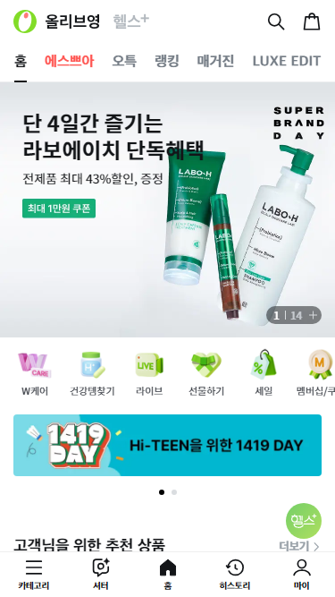
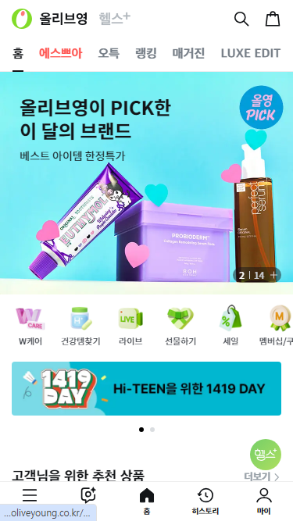
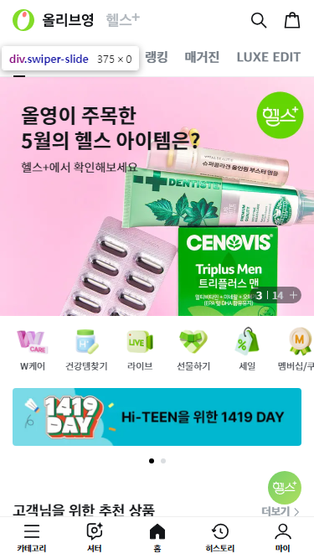
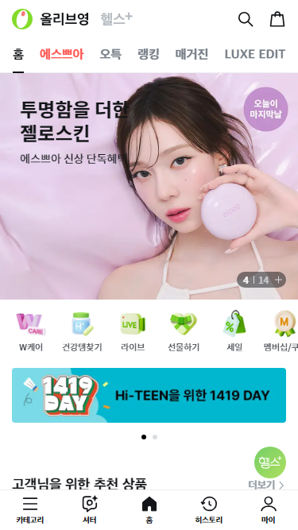
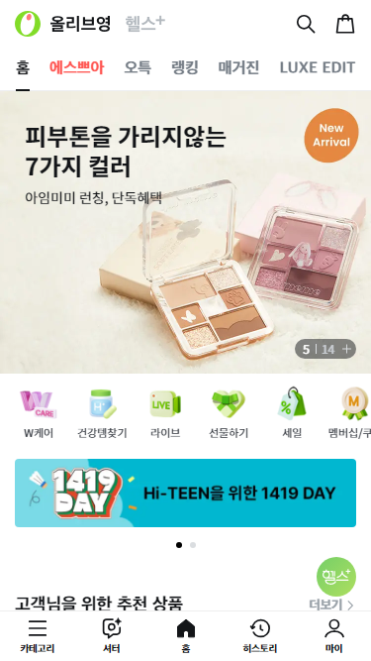
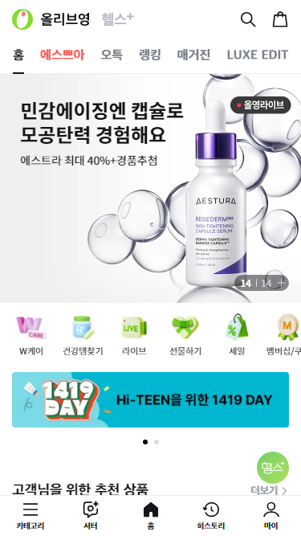
2. 전문가 진단 - ②상세 진단 결과
1. 메인
https://m.oliveyoung.co.kr/m/mtn?menu=home
1. (적절한 대체 텍스트 제공) 텍스트 아닌 콘텐츠는 그 의미나 용도를 인식할 수 있도록 대체 텍스트를 제공해야 한다.
<img>,<input type="image"> 등 이미지 요소에 대해 alt 속성을 제공하지 않거나 alt속성은 선언되었으나 그 내용이 img의 내용을 대체할 수 없는 경우 그리고 오타로 표기되어 의미가 변경된 경우
이미지에 포함된 텍스트를 생략하지 않고 동일하게 제공해야 함
이미지 유형별로 배너에 포함된 메타 정보와 관련된 숨김 텍스트를 제공해야 함
개선 방안
<div class="MainBanner_title-wrap__Ob9ry MainBanner_type-dark__JZ_P_">
<p class="MainBanner_title__KA8Zp">단 4일간 즐기는</p>
<p class="MainBanner_title__KA8Zp">라보에이치 단독혜택</p>
<p class="MainBanner_sub-title__zGNip">전제품 최대 43%할인, 증정</p>
<span class="oyblind">최대 1만원 쿠폰</span>
</div>
/* css */
.sr-only{overflow: hidden; position: absolute; z-index:-1; width: 1px; height: 1px; font-size:1px; clip: rect(1px, 1px, 1px, 1px);}

Slide 2
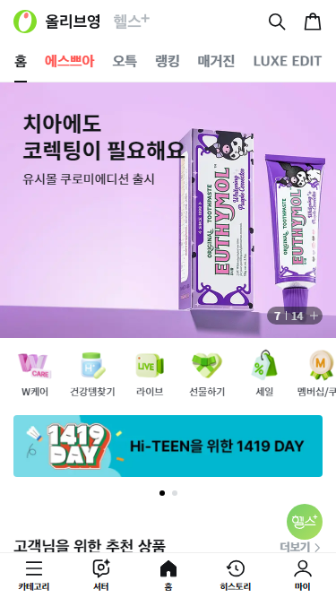
2. 전문가 진단 - ②상세 진단 결과
1. 메인
https://m.oliveyoung.co.kr/m/mtn?menu=home
1. (적절한 대체 텍스트 제공) 텍스트 아닌 콘텐츠는 그 의미나 용도를 인식할 수 있도록 대체 텍스트를 제공해야 한다.
불릿이나 배경이미지 등 의미 없는 이미지에 alt 속성을 제공하지 않거나 공백이 아닌 불필요한 대체 텍스트를 제공한 경우
이미지 요소 전·후에 제공된 텍스트를 통해 이미지에서 전달하고자 하는 정보를 충분히 파악할 수 있으므로 대체 텍스트를 생략하고 공백 문자를 제공해야 함
문제점
<img alt="구강-503-1_메인B_이보미/주현선/서혜림" loading="lazy" decoding="async" data-nimg="fill"... >
개선 방안
<!-- 개선 방안 1 -->
<img alt="" loading="lazy" decoding="async" data-nimg="fill"... >
<!-- 개선 방안 2: SEO를 위해 alt 속성 사용이 필수적인 경우 -->
<img alt="구강-503-1_메인B_이보미/주현선/서혜림" loading="lazy" decoding="async" data-nimg="fill"... aria-hidden="true">

Slide 3
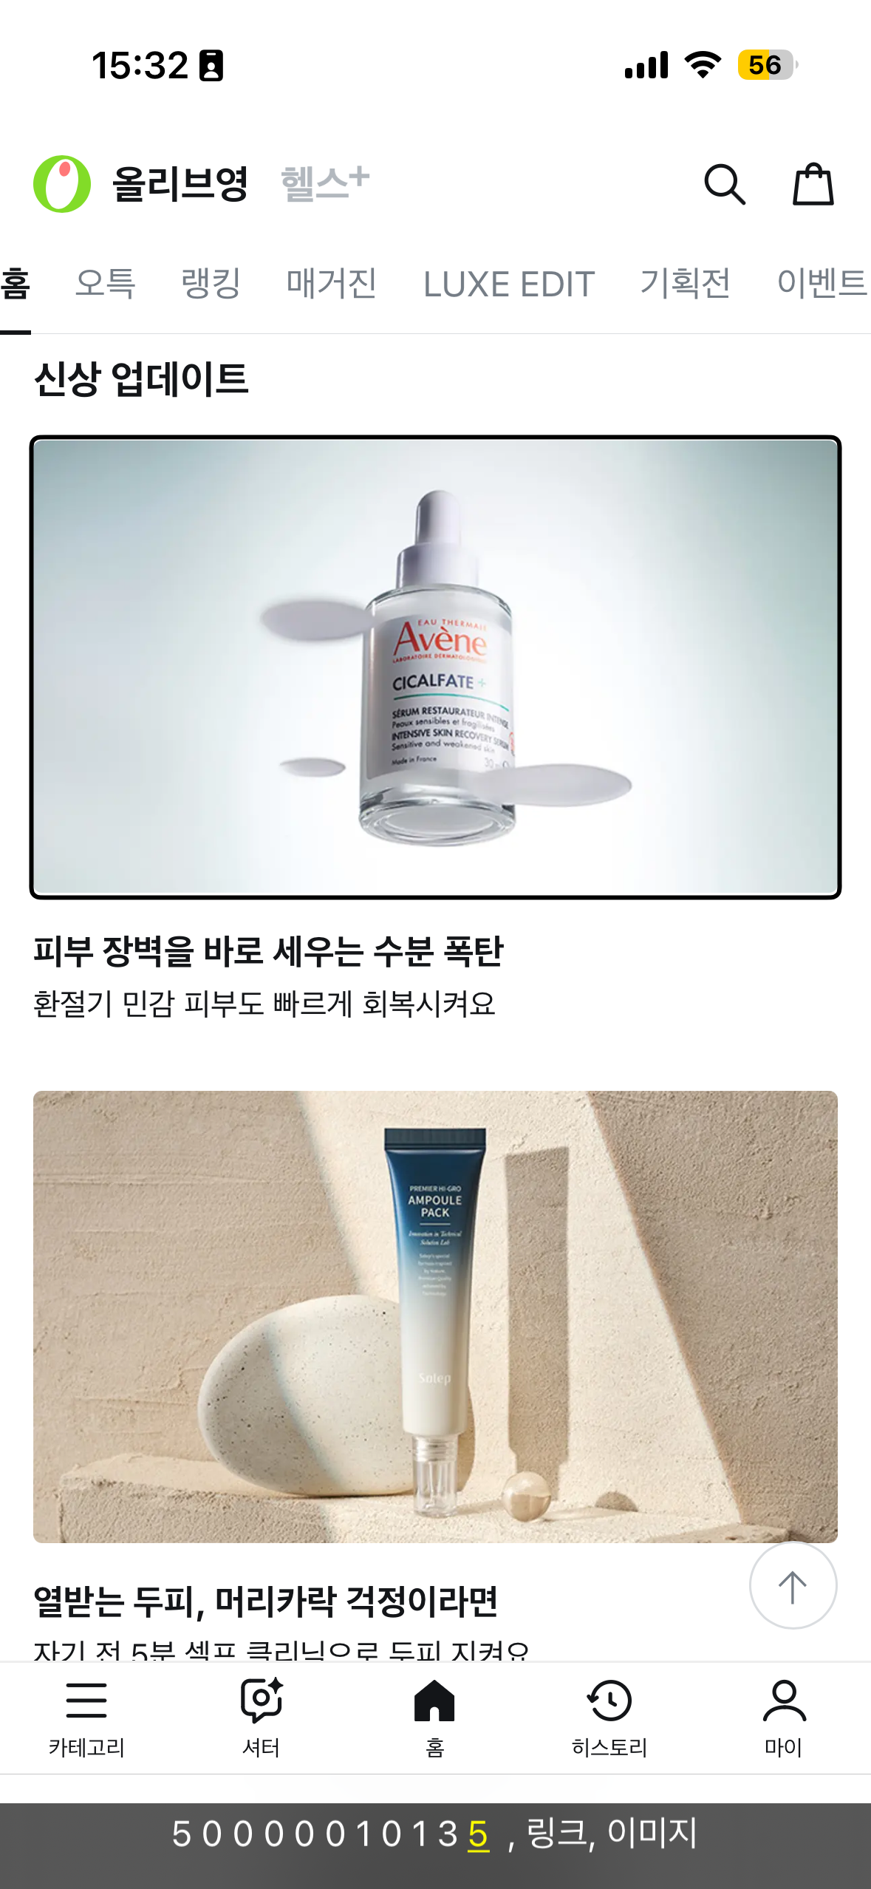
2. 전문가 진단 - ②상세 진단 결과
1. 메인
https://m.oliveyoung.co.kr/m/mtn?menu=home
1. (적절한 대체 텍스트 제공) 텍스트 아닌 콘텐츠는 그 의미나 용도를 인식할 수 있도록 대체 텍스트를 제공해야 한다.
불릿이나 배경이미지 등 의미 없는 이미지에 alt 속성을 제공하지 않거나 공백이 아닌 불필요한 대체 텍스트를 제공한 경우
img 요소의 alt 속성값을 공백문자로 수정하여 스크린 리더로 동일한 텍스트가 중복 출력되지 않도록 해야 함
r
문제점
<img alt="50000010135" loading="lazy" decoding="async" data-nimg="fill" sizes="100vw" srcset="...">
r
개선 방안
<img alt="" loading="lazy" decoding="async" data-nimg="fill" sizes="100vw" srcset="...">

Slide 4
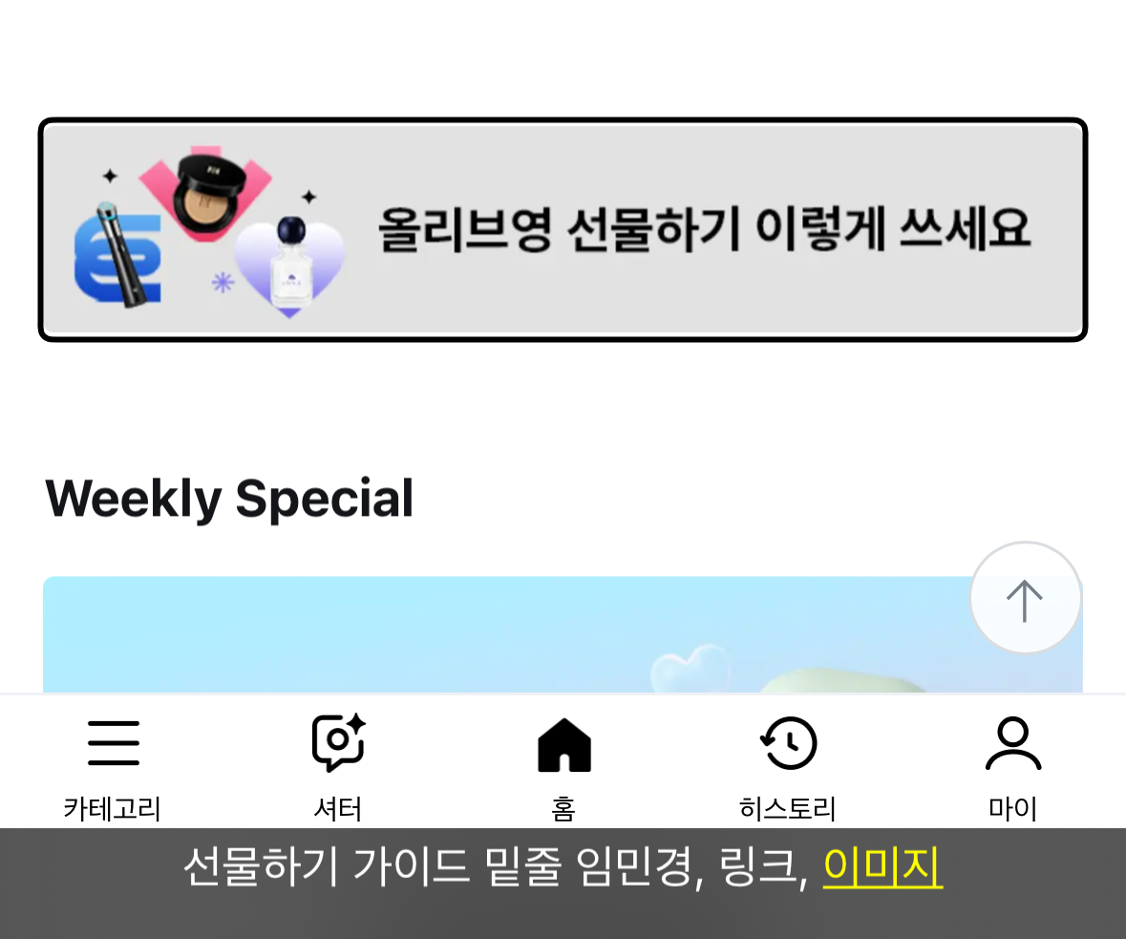
2. 전문가 진단 - ②상세 진단 결과
1. 메인
https://m.oliveyoung.co.kr/m/mtn?menu=home
1. (적절한 대체 텍스트 제공) 텍스트 아닌 콘텐츠는 그 의미나 용도를 인식할 수 있도록 대체 텍스트를 제공해야 한다.
<img>,<input type="image"> 등 이미지 요소에 대해 alt 속성을 제공하지 않거나 alt속성은 선언되었으나 그 내용이 img의 내용을 대체할 수 없는 경우 그리고 오타로 표기되어 의미가 변경된 경우
모든 배너 이미지는 대체 텍스트를 생략하거나 임의로 축약하지 않고 전달하고자 하는 정보와 동등한 수준의 설명을 제공해야 함
동일 오류 페이지: 29. 헬스+
문제점
<img alt="선물하기&nbsp;가이드_임민경" loading="lazy" decoding="async" data-nimg="fill" sizes="100vw" srcset="...">
개선 방안
<img alt="올리브영 선물하기 이렇게 쓰세요" loading="lazy" decoding="async" data-nimg="fill" sizes="100vw" srcset="...">

Slide 5
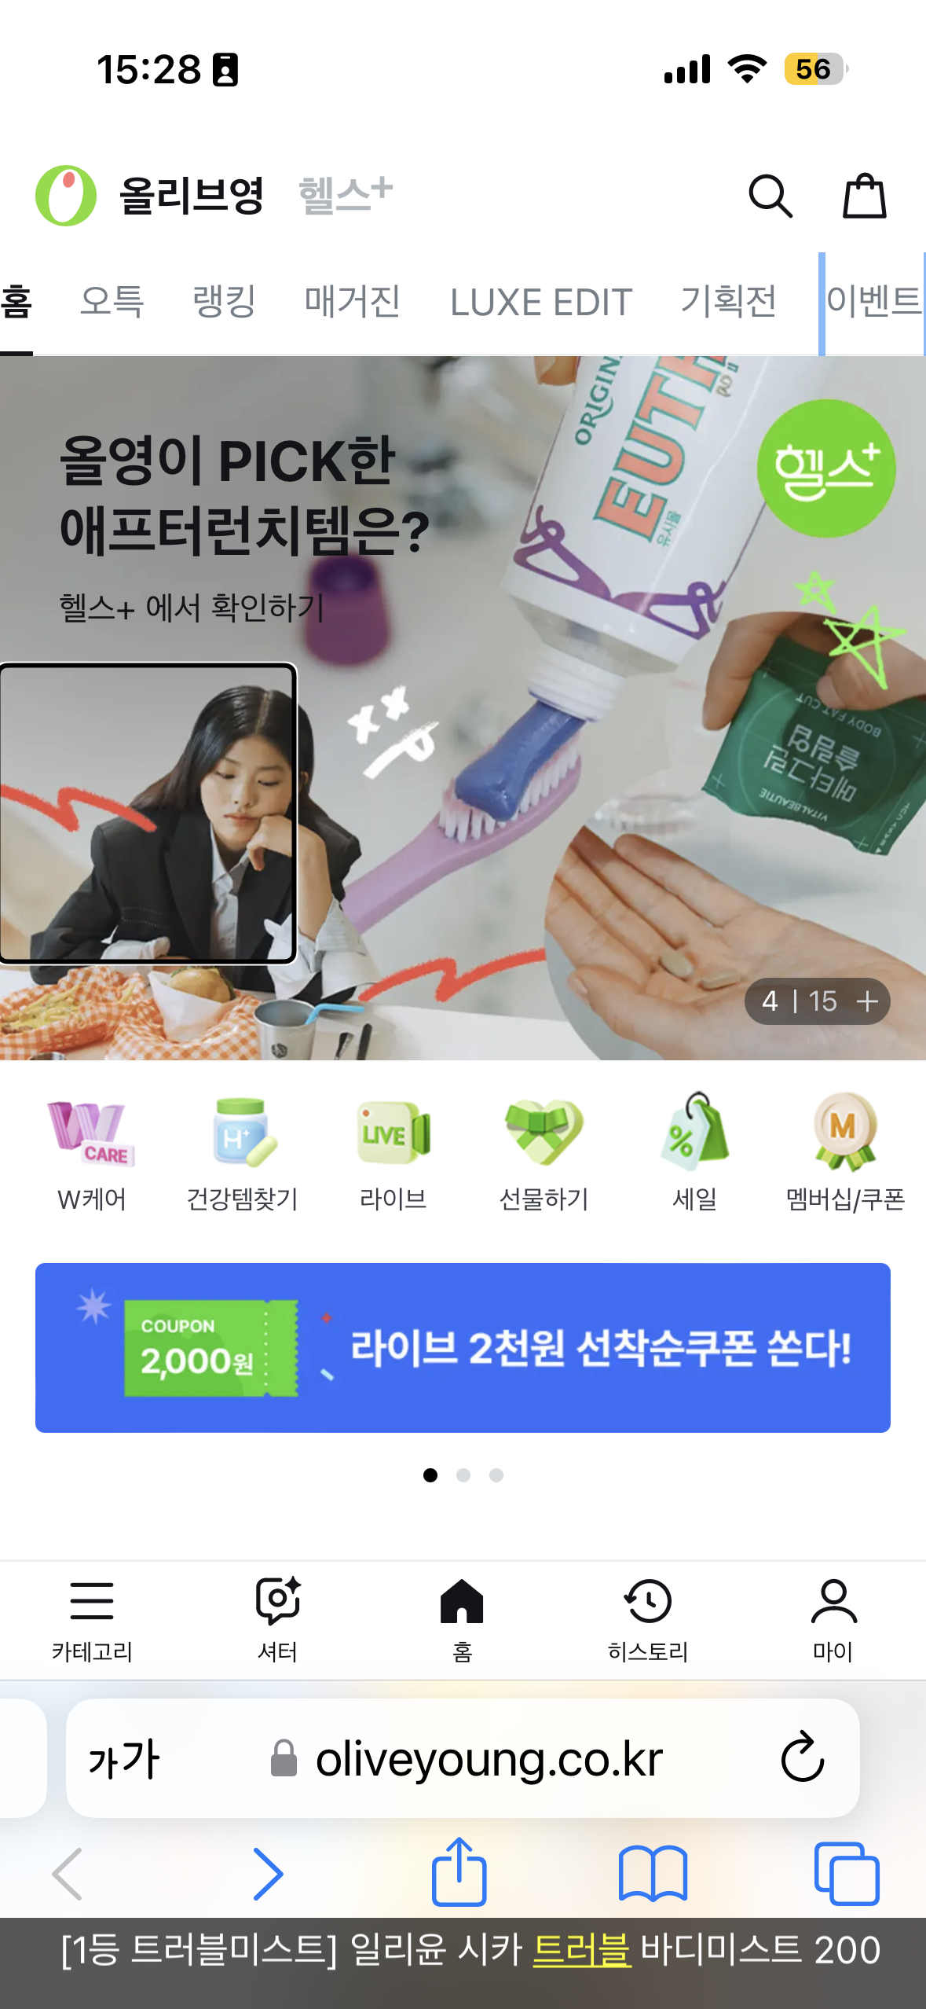
2. 전문가 진단 - ②상세 진단 결과
1. 메인
https://m.oliveyoung.co.kr/m/mtn?menu=home
1. (적절한 대체 텍스트 제공) 텍스트 아닌 콘텐츠는 그 의미나 용도를 인식할 수 있도록 대체 텍스트를 제공해야 한다.
불릿이나 배경이미지 등 의미 없는 이미지에 alt 속성을 제공하지 않거나 공백이 아닌 불필요한 대체 텍스트를 제공한 경우
장식 등 심미적 효과를 위한 이미지에는 대체 텍스트를 생략하고 공백 문자를 제공해야 함
동일 오류 페이지: 29. 헬스+
문제점
<img alt="W케어" loading="lazy" width="40" height="40" decoding="async" data-nimg="1" style="color:transparent" srcset="...">
개선 방안
<img alt="" loading="lazy" width="40" height="40" decoding="async" data-nimg="1" style="color:transparent" srcset="...">

Slide 6
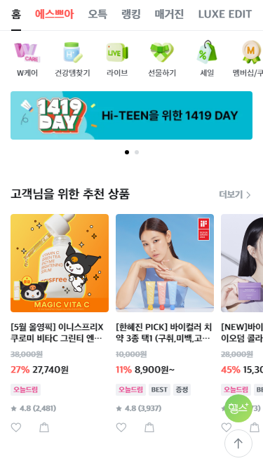
2. 전문가 진단 - ②상세 진단 결과
1. 메인
https://m.oliveyoung.co.kr/m/mtn?menu=home
1. (적절한 대체 텍스트 제공) 텍스트 아닌 콘텐츠는 그 의미나 용도를 인식할 수 있도록 대체 텍스트를 제공해야 한다.
<img>,<input type="image"> 등 이미지 요소에 대해 alt 속성을 제공하지 않거나 alt속성은 선언되었으나 그 내용이 img의 내용을 대체할 수 없는 경우 그리고 오타로 표기되어 의미가 변경된 경우
이미지 요소 전·후에 제공된 텍스트를 통해 이미지에서 전달하고자 하는 정보를 충분히 파악할 수 있으므로 대체 텍스트 속성을 빈 값으로 제공해야 함
동일 오류 페이지: 1. 메인 4. 카테고리 상세 6. 검색결과 9. 오특 10. 랭킹 11. 럭스 에디트 29. 헬스+ 30. 헬스+ 세일 32. 매거진관
개선 방안
<a href="#">
<div class="ProductItem_thumb__WuF2H">
<img alt="" src="...">
</div>[5월 올영픽] 이니스프리X쿠로미 비타C 그린티 엔자임 세럼 30mL 기획 상품 썸네일
<div class="ProductItem_info__vSkXv">...</div>
</a>

Slide 7
2. 전문가 진단 - ②상세 진단 결과
1. 메인
https://m.oliveyoung.co.kr/m/mtn?menu=home
1. (적절한 대체 텍스트 제공) 텍스트 아닌 콘텐츠는 그 의미나 용도를 인식할 수 있도록 대체 텍스트를 제공해야 한다.
-
인디케이터를 시각적으로 구분하여 표현하고 있으나 이에 대한 대체 정보를 제공하지 않음
시각적 단서에 대한 숨김 텍스트를 제공하여 스크린 리더에서 정보를 인지할 수 있도록 해야 함. 인디케이터의 활성화 상태에 따라 활성화된 인디케이터에 title="현재 슬라이드"를 제공해야 함
동일 오류 페이지: 14. 멤버십/쿠폰 - 멤버십 라운지 29. 헬스+ 30. 헬스+ 세일 31. 라이브관 32. 매거진관
문제점
개선 방안
<div class="swiper-pagination swiper-pagination-bullets swiper-pagination-horizontal">
<span class="swiper-pagination-bullet swiper-pagination-bullet-active"></span>
<span class="swiper-pagination-bullet"></span>
</div>
<div class="swiper-pagination swiper-pagination-bullets swiper-pagination-horizontal">
<span class="swiper-pagination-bullet swiper-pagination-bullet-active" title="현재 슬라이드"><span class="oyblind">슬라이드 1</span></span>
<span class="swiper-pagination-bullet"><span class="oyblind">슬라이드 2</span></span>
</div>

Slide 8
2. 전문가 진단 - ②상세 진단 결과
1. 메인
https://m.oliveyoung.co.kr/m/mtn?menu=home
6. (색에 무관한 콘텐츠 인식) 콘텐츠는 색에 관계없이 인식될 수 있어야 한다.
색상만으로 내용을 구분하거나 인식하도록 제공된 콘텐츠(그래프, 차트, 지도, 필수 입력항목 등)를 제공한 경우
인디케이터의 선택 상태에 대한 정보를 색상 이외의 수단으로 구분할 수 있는 단서(밑줄, 크기 차이, 1px 이상의 테두리 차이, 표식자 등)를 제공해야 함
구현 예시) 아래 도형 확인
동일 오류 페이지: 14. 멤버십/쿠폰 - 멤버십 라운지 29. 헬스+ 30. 헬스+ 세일 31. 라이브관 32. 매거진관

Slide 9
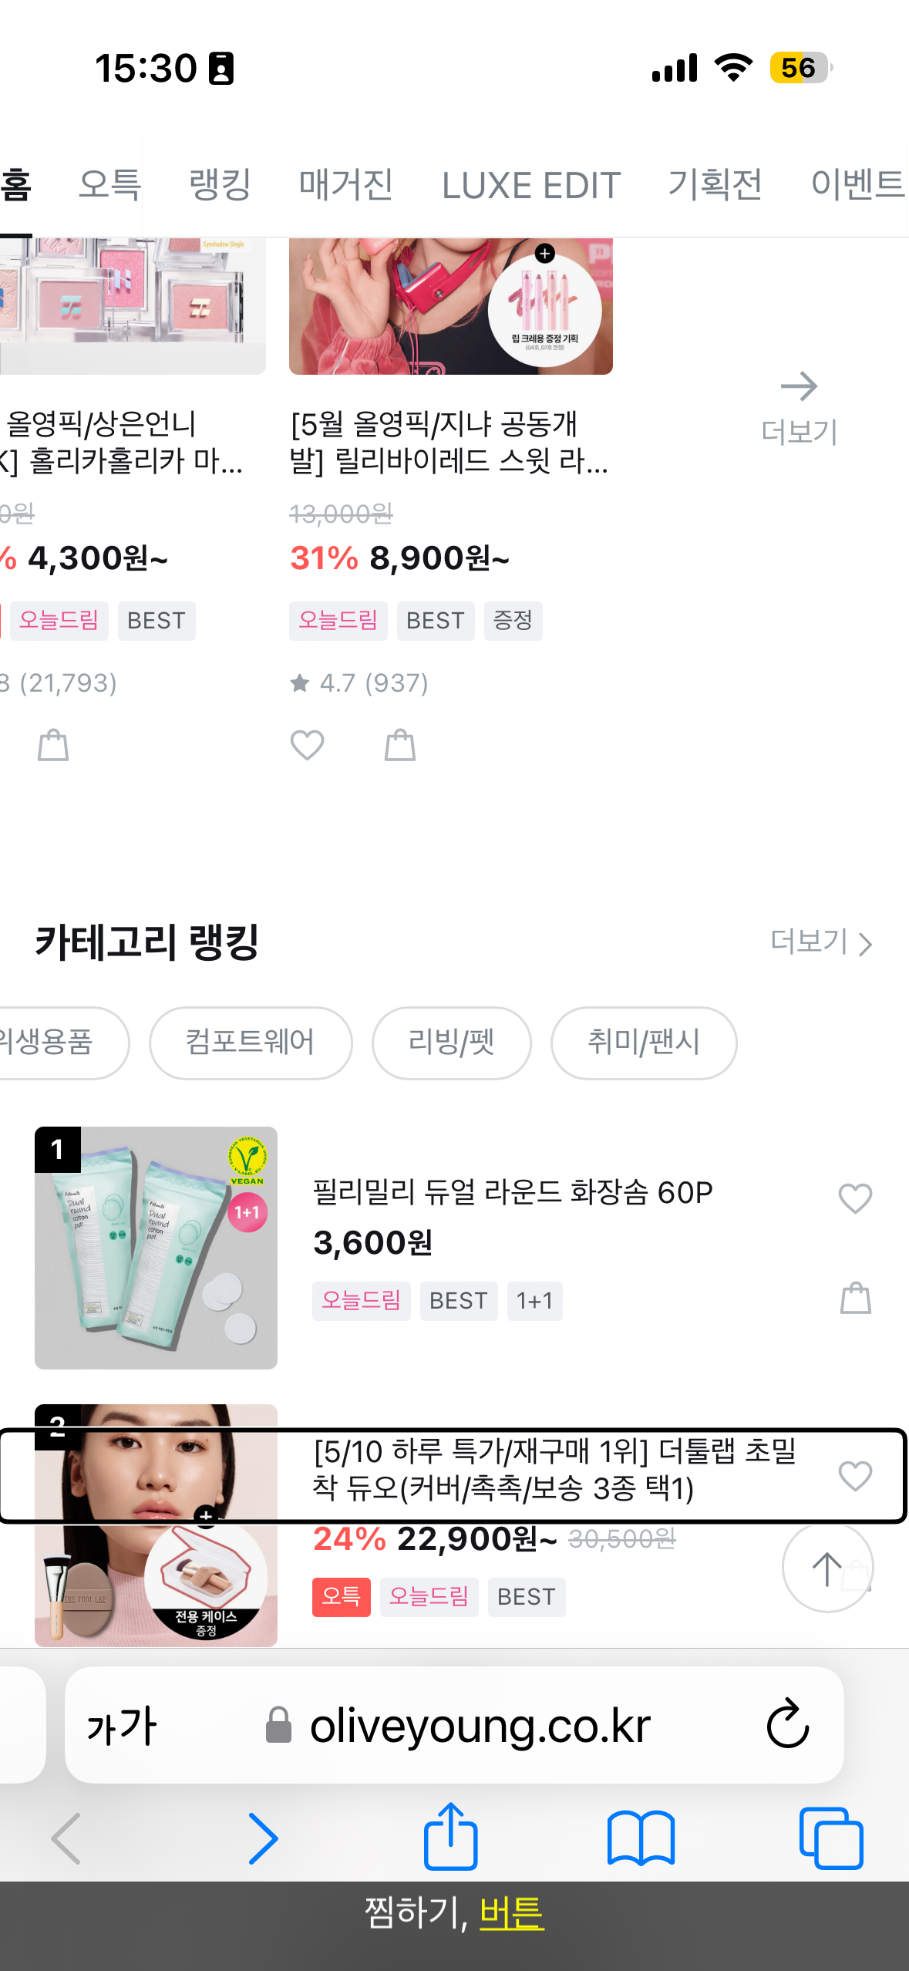
2. 전문가 진단 - ②상세 진단 결과
1. 메인
https://m.oliveyoung.co.kr/m/mtn?menu=home
8. (텍스트 콘텐츠의 명도 대비) 텍스트 콘텐츠와 배경 간의 명도 대비는 4.5 대 1 이상이어야 한다.
일반 텍스트의 경우 텍스트의 크기가 18pt 이상, 또는 굵은 14pt 이상의 텍스트가 3:1을 만족하지 않은 경우
텍스트(#B2B8BE)와 배경(#FFFFFF) 간 명도대비가 2:1로 최소 명도대비 기준을 충족하지 않음
명도대비 기준을 충족하도록 텍스트 색상을 변경해야 함

Slide 10
2. 전문가 진단 - ②상세 진단 결과
1. 메인
https://m.oliveyoung.co.kr/m/mtn?menu=home
8. (텍스트 콘텐츠의 명도 대비) 텍스트 콘텐츠와 배경 간의 명도 대비는 4.5 대 1 이상이어야 한다.
일반 텍스트의 경우 텍스트의 크기가 18pt 이상, 또는 굵은 14pt 이상의 텍스트가 3:1을 만족하지 않은 경우
텍스트 및 아이콘(#98A0A7)와 배경(#FFFFFF) 간 명도대비가 2.7:1로 최소 명도대비 기준을 충족하지 않음
명도대비 기준을 충족하도록 텍스트 및 아이콘 색상을 변경해야 함

Slide 11
2. 전문가 진단 - ②상세 진단 결과
1. 메인
https://m.oliveyoung.co.kr/m/mtn?menu=home
19. (적절한 링크 텍스트) 링크 텍스트는 용도나 목적을 이해할 수 있도록 제공해야 한다.
목적이나 용도를 알기 어려운 링크 텍스트를 제공한 경우
한 페이지에 같은 이름을 가진 링크가 여러 개 있어 스크린 리더 사용자가 목적지를 혼동할 수 있으므로 각각의 링크에 정확한 이름을 제공하여 개선해야 함
문제점
<button type="button" class="...">
<p class="...">더보기</p>
</button>
개선 방안
<button type="button" class="..." title="고객님을 위한 추천 상품">
<p class="...">더보기</p>
</button>
<button type="button" class="..." title="카테고리 랭킹">
<p class="...">더보기</p>
</button>

Slide 12
2. 전문가 진단 - ②상세 진단 결과
1. 메인
https://m.oliveyoung.co.kr/m/mtn?menu=home
11. (초점 이동과 표시) 키보드에 의한 초점은 논리적으로 이동해야 하며, 시각적으로 구별할 수 있어야 한다.
화면에 보이지 않거나 의미 없는 개체에 초점이 이동되는 경우
스크린 리더 초점이 캐러셀 목록을 벗어나는 영역에 배치된 시각적으로 확인할 수 없는 요소로 진입하지 않도록 표시되고 있는 요소 외의 영역 또는 요소를 숨겨야 함
선택되지 않은 요소의 경우 시각적으로 표시되기 전까지 스크린 리더 초점이 접근하지 않도록 해야 함
개선 방안
<!--비활성화 상태일 때-->
<div class="swiper-slide" data-swiper-slide-index="13" style="width: 390px;" aria-hidden="true"></div>
<!--활성화 상태일 때-->
<div class="swiper-slide swiper-slide-active" data-swiper-slide-index="5" style="width: 390px;" aria-hidden="false"></div>

Slide 13
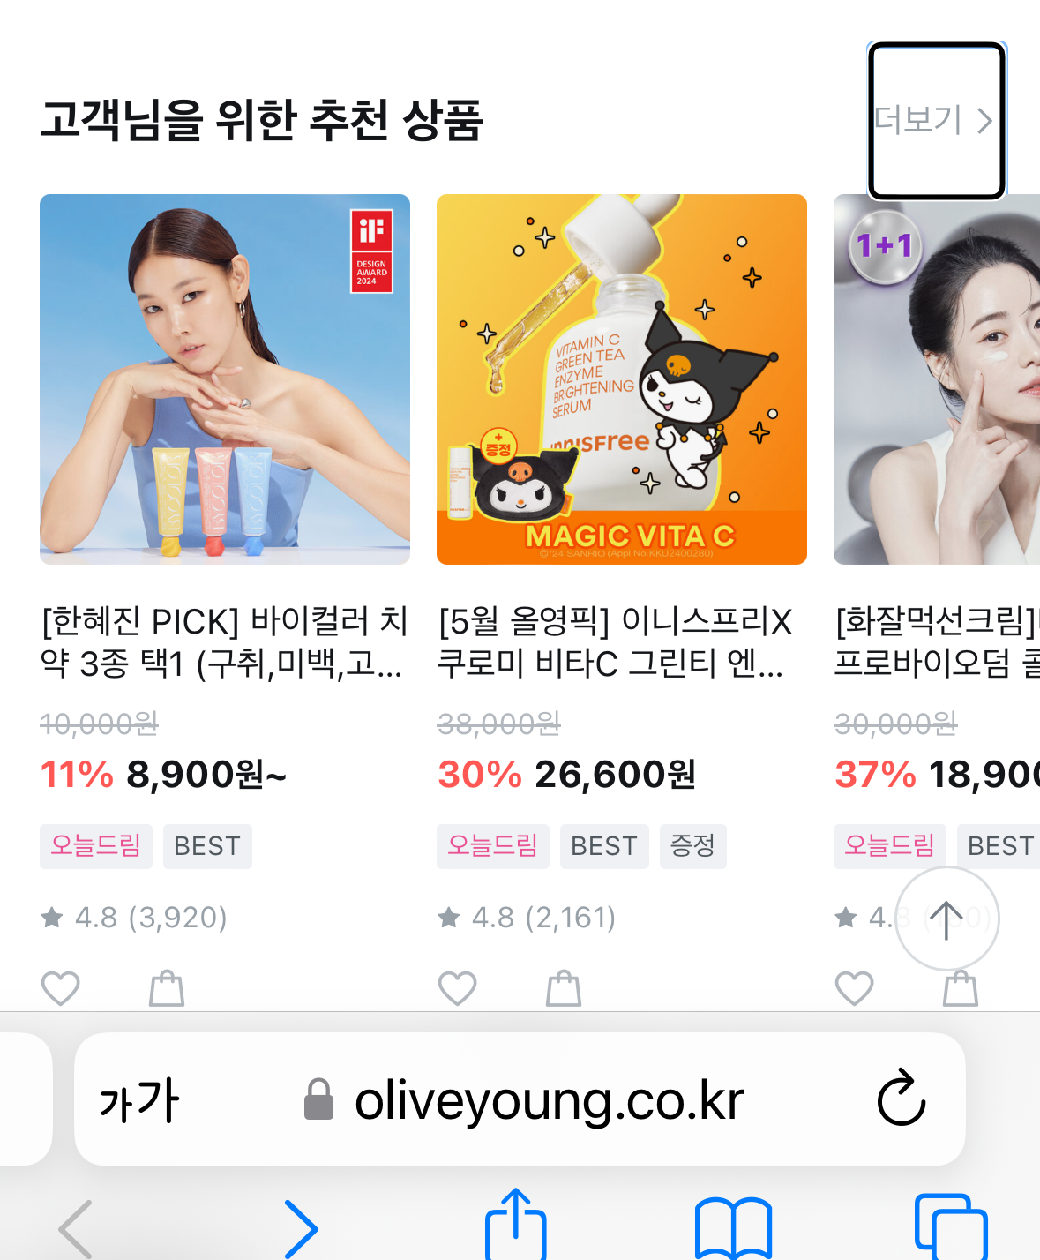
2. 전문가 진단 - ②상세 진단 결과
1. 메인
https://m.oliveyoung.co.kr/m/mtn?menu=home
11. (초점 이동과 표시) 키보드에 의한 초점은 논리적으로 이동해야 하며, 시각적으로 구별할 수 있어야 한다.
초점의 이동순서가 논리적이지 않으며 일관성이 없는 경우
콘텐츠가 표현된 순서가 의미를 이해하는 데 중요함에도 불구하고 논리적인 순서로 제공되지 않음
콘텐츠의 순서를 목록의 헤딩, 목록, 더보기 링크 순으로 변경하여 스크린 리더 사용자가 적절한 순서로 콘텐츠에 접근할 수 있도록 해야 함
페이지 내 동일오류 모두 수정해야 함
1
3
2

Slide 14
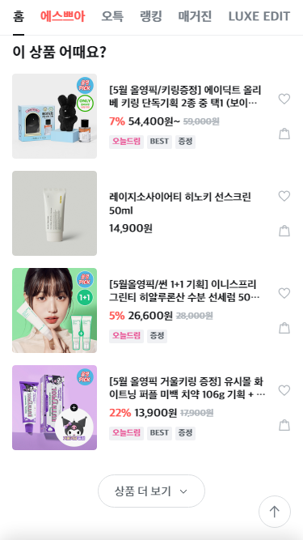
2. 전문가 진단 - ②상세 진단 결과
1. 메인
https://m.oliveyoung.co.kr/m/mtn?menu=home
11. (초점 이동과 표시) 키보드에 의한 초점은 논리적으로 이동해야 하며, 시각적으로 구별할 수 있어야 한다.
초점의 이동순서가 논리적이지 않으며 일관성이 없는 경우
버튼을 실행했을 때 새로 생성된 콘텐츠 중 첫 번째 콘텐츠로 초점을 이동시켜, 스크린 리더 사용자는 새로운 콘텐츠가 생성되었음을 알 수 있고 보조기술 사용자는 추가된 요소에서 탐색을 시작할 수 있도록 해야 함
관련 페이지: 8. 브랜드관(메디힐)

Slide 15
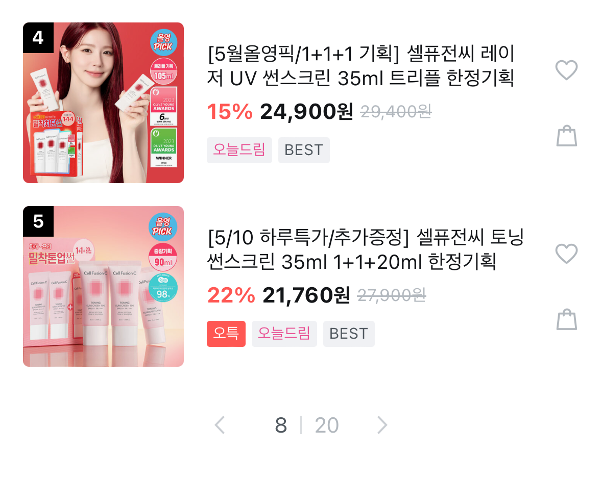
2. 전문가 진단 - ②상세 진단 결과
1. 메인
https://m.oliveyoung.co.kr/m/mtn?menu=home
19. (적절한 링크 텍스트) 링크 텍스트는 용도나 목적을 이해할 수 있도록 제공해야 한다.
목적이나 용도를 알기 어려운 링크 텍스트를 제공한 경우
컨트롤 요소에 텍스트 또는 이름을 제공하여 보조 기술 사용자도 동등한 정보를 전달받을 수 있도록 해야 함
동일 오류: 11. 럭스 에디트 29. 헬스+
문제점
<div class="swiper-button-prev"></div>
<div class="swiper-button-next"></div>
개선 방안
<div class="swiper-button-prev" role="button" tabindex="0" aria-label="이전"></div>
<div class="swiper-button-next" role="button" tabindex="0" aria-label="다음"></div>

Slide 16
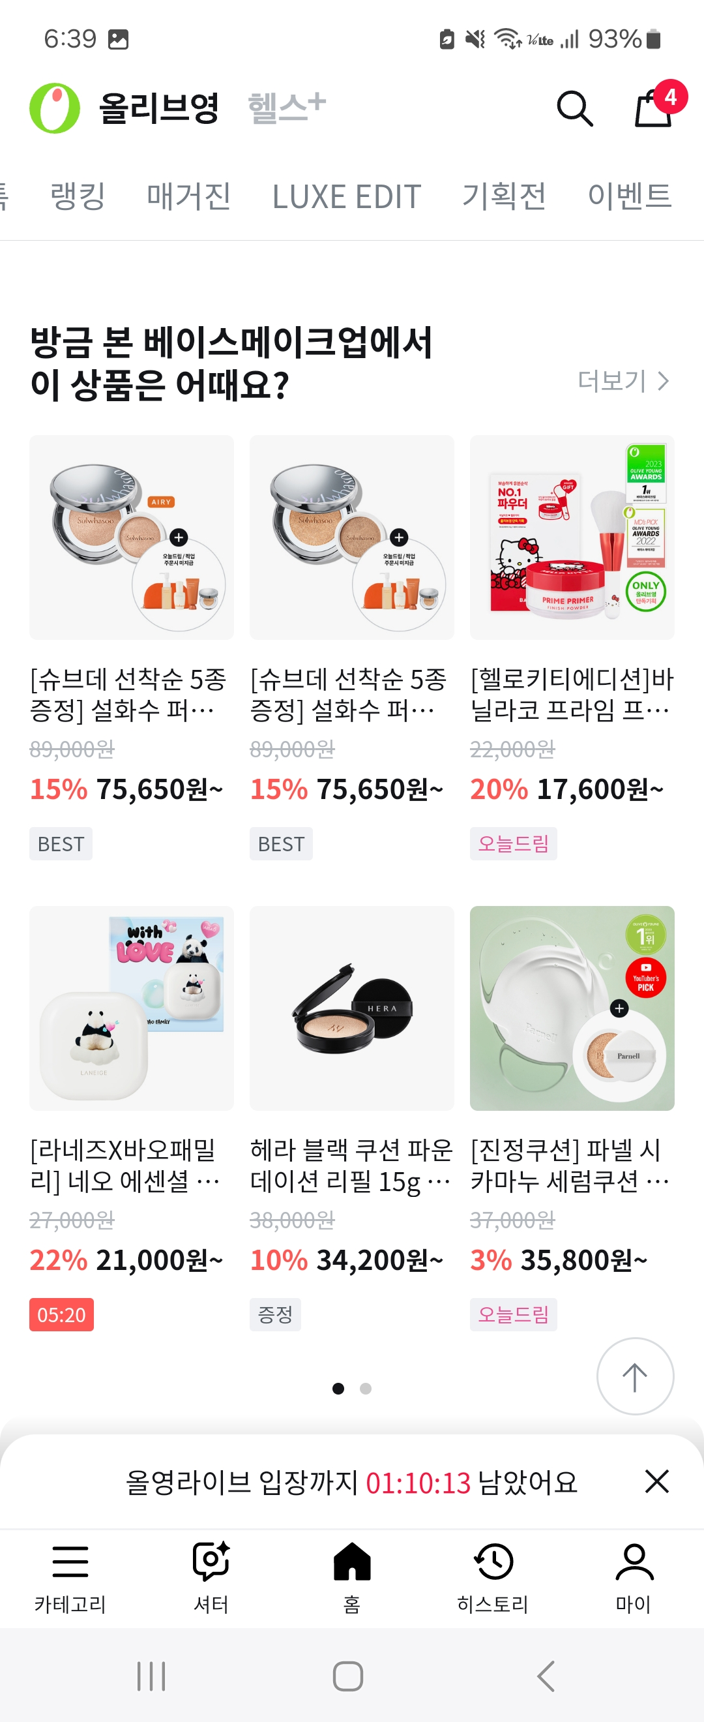
2. 전문가 진단 - ②상세 진단 결과
Android
1. 메인
https://m.oliveyoung.co.kr/m/mtn?menu=home
10. (키보드 사용 보장) 모든 기능은 키보드만으로도 사용할 수 있어야 한다.
키보드로 접근 및 운용이 불가능한 경우
스크린 리더에서 해당 요소를 인지할 수 없고 조작할 수 없으므로 확인 후 수정해야 함
동일 오류: 9. 오특 10. 랭킹 11. 럭스 에디트 16. 기획전 - 전체 29. 헬스+ 30. 헬스+ 세일
개선 방안
<a href="#">
<div class="ProductItem_thumb__WuF2H">
<div>
<img alt="[슈브데 선착순 5종 증정] 설화수 퍼펙팅쿠션 에어리 (본품 15g+리필 15g) 상품 썸네일" loading="lazy" decoding="async" data-nimg="fill" src="">
</div>
</div>
...
</a>

Slide 17
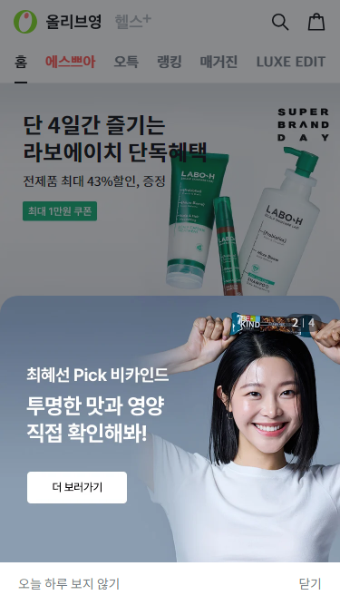
2. 전문가 진단 - ②상세 진단 결과
1. 메인
https://m.oliveyoung.co.kr/m/mtn?menu=home
1. (적절한 대체 텍스트 제공) 텍스트 아닌 콘텐츠는 그 의미나 용도를 인식할 수 있도록 대체 텍스트를 제공해야 한다.
<img>,<input type="image"> 등 이미지 요소에 대해 alt 속성을 제공하지 않거나 alt속성은 선언되었으나 그 내용이 img의 내용을 대체할 수 없는 경우 그리고 오타로 표기되어 의미가 변경된 경우
이미지에 포함된 텍스트를 생략하지 않고 동일하게 제공해야 함
문제점
<img src="https://braze-images.com/appboy/communication/assets/image_assets/images/663b0911f12e960062bae773/original.jpg?1715144976" alt="비카인드">
문제점
<img src="https://braze-images.com/appboy/communication/assets/image_assets/images/663b0911f12e960062bae773/original.jpg?1715144976" alt="최혜선 Pick 비카인드 투명한 맛과 영양 직접 확인해봐! 더 보러가기">

Slide 18
2. 전문가 진단 - ②상세 진단 결과
1. 메인
https://m.oliveyoung.co.kr/m/mtn?menu=home
4. (콘텐츠의 선형구조) 콘텐츠는 논리적인 순서로 제공해야 한다.
콘텐츠의 순서를 논리적으로 제공하지 않아 전후 맥락을 이해할 수 없는 경우
본문을 가리는 레이어 팝업이 문서에 가장 첫 콘텐츠로 마크업되지 않음
레이어를 첫 콘텐츠로 제공하여 스크린 리더 사용자가 가려진 본문 콘텐츠 확인을 위해 레이어 팝업을 닫는 동작을 먼저 수행할 수 있도록 해야 함

Slide 19
2. 전문가 진단 - ②상세 진단 결과
1. 메인
https://m.oliveyoung.co.kr/m/mtn?menu=home
15. (정지 기능 제공) 자동으로 변경되는 콘텐츠는 움직임을 제어할 수 있어야 한다.
시간에 따라 자동으로 변경되는 콘텐츠에 정지, 이전, 다음 기능이 없는 경우
일정 시간 간격을 두고 자동으로 변경되는 콘텐츠에 정지할 수 있는 수단을 제공하여, 사용자가 콘텐츠를 인지할 수 있는 충분한 시간을 보장해야 함
캐러셀 UI에 이전/다음 버튼 또는 인디케이터를 제공하여 사용자가 원하는 콘텐츠를 탐색할 수 있도록 해야 함

Slide 20
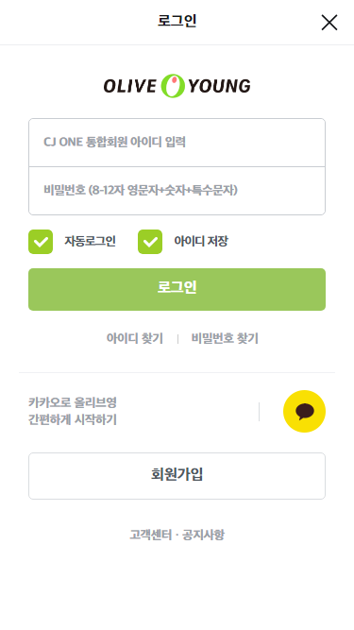
2. 전문가 진단 - ②상세 진단 결과
2. 로그인
https://m.oliveyoung.co.kr/m/login/loginForm.do
1. (적절한 대체 텍스트 제공) 텍스트 아닌 콘텐츠는 그 의미나 용도를 인식할 수 있도록 대체 텍스트를 제공해야 한다.
-
스크린 리더를 위한 숨김 텍스트를 제공하기 위해 대체 콘텐츠에 부적절한 스타일을 적용하여 스크린 리더로는 정보를 전달 받을 수 없음
요소에 적용된 부적절한 스타일을 삭제하고 숨김 텍스트를 위한 공통 클래스를 적용해야 함
문제점
.hide {
display: none;
}
개선 방안
.hide { display:none; overflow: hidden; position: absolute; z-index:-1; width: 1px; height: 1px; font-size:1px; clip: rect(1px, 1px, 1px, 1px);
}

Slide 21
2. 전문가 진단 - ②상세 진단 결과
2. 로그인
https://m.oliveyoung.co.kr/m/login/loginForm.do
23. (레이블과 네임) 텍스트 또는 텍스트 이미지가 포함된 레이블이 있는 사용자 인터페이스 구성요소는 네임에 시각적으로 표시되는 해당 텍스트를 포함해야 한다.
-
시각적으로 제공된 입력 서식 레이블과 입력 서식의 접근 가능한 이름이 일치하지 않음
텍스트 레이블이 있는 UI 컴포넌트의 접근 가능한 이름은 시각적으로 표시되는 UI 레이블을 포함하여 제공해야 함
레이블과 네임이 완전히 일치해야 하는 것은 아니지만 비밀번호 입력 양식도 동일한 방식으로 수정할 것을 권장함
문제점
<input type="email" id="loginId" name="loginId" value="" placeholder="CJ ONE 통합회원 아이디 입력" title="아이디를 입력해주세요." autocomplete="off" pattern="[A-Za-z0-9]*" style="width: 100%; ime-mode: disabled" class="" />
개선 방안
<input type="email" id="loginId" name="loginId" value="" placeholder="CJ ONE 통합회원 아이디 입력" title="CJ ONE 통합회원 아이디 입력" autocomplete="off" pattern="[A-Za-z0-9]*" style="width: 100%; ime-mode: disabled" class="" />

Slide 22
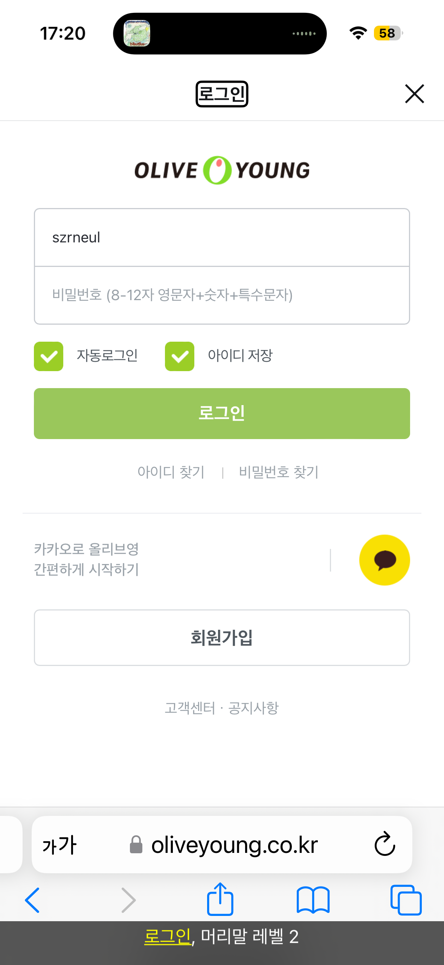
2. 전문가 진단 - ②상세 진단 결과
2. 로그인
https://m.oliveyoung.co.kr/m/login/loginForm.do
8. (텍스트 콘텐츠의 명도 대비) 텍스트 콘텐츠와 배경 간의 명도 대비는 4.5 대 1 이상이어야 한다.
일반 텍스트의 크기가 18pt 이상, 또는 굵은 14pt 이상의 텍스트가 3:1을 만족하지 않은 경우
컨트롤 요소(#9AC75B)와 배경(#FFFFFF) 간 명도대비가 2:1로 최소 명도대비 기준을 충족하지 않음
텍스트(#9EA6AC)와 배경(#FFFFFF) 간 명도대비가 2.5:1로 최소 명도대비 기준을 충족하지 않음
명도대비 기준을 충족하도록 요소의 색상을 조정하거나 그림자 또는 윤곽선을 제공해야 함

Slide 23
2. 전문가 진단 - ②상세 진단 결과
iOS
2. 로그인
https://m.oliveyoung.co.kr/m/login/loginForm.do
19. (적절한 링크 텍스트) 링크 텍스트는 용도나 목적을 이해할 수 있도록 제공해야 한다.
목적이나 용도를 알기 어려운 링크 텍스트를 제공한 경우
링크 텍스트에 적용된 부적절한 스타일()로 인해 스크린 리더에서 링크 목적지 정보에 접근할 수 없음
font-size:0 속성 삭제 후 텍스트가 시각적으로만 표시되지 않을 수 있도록 적절한 스타일을 적용해야 함
개선 방안
<a id="custom-login-btn" class="btnlogin kakao" aria-label="카카오 간편 로그인/회원가입">
<span class="icon">카카오 간편 로그인/회원가입</span>
</a>
/* CSS */
.fast_login .btnbox_login .area .btnlogin .icon {
display: inline-block;
width: 45px;
height: 45px;
font-size: 0;
vertical-align: top;
}

Slide 24
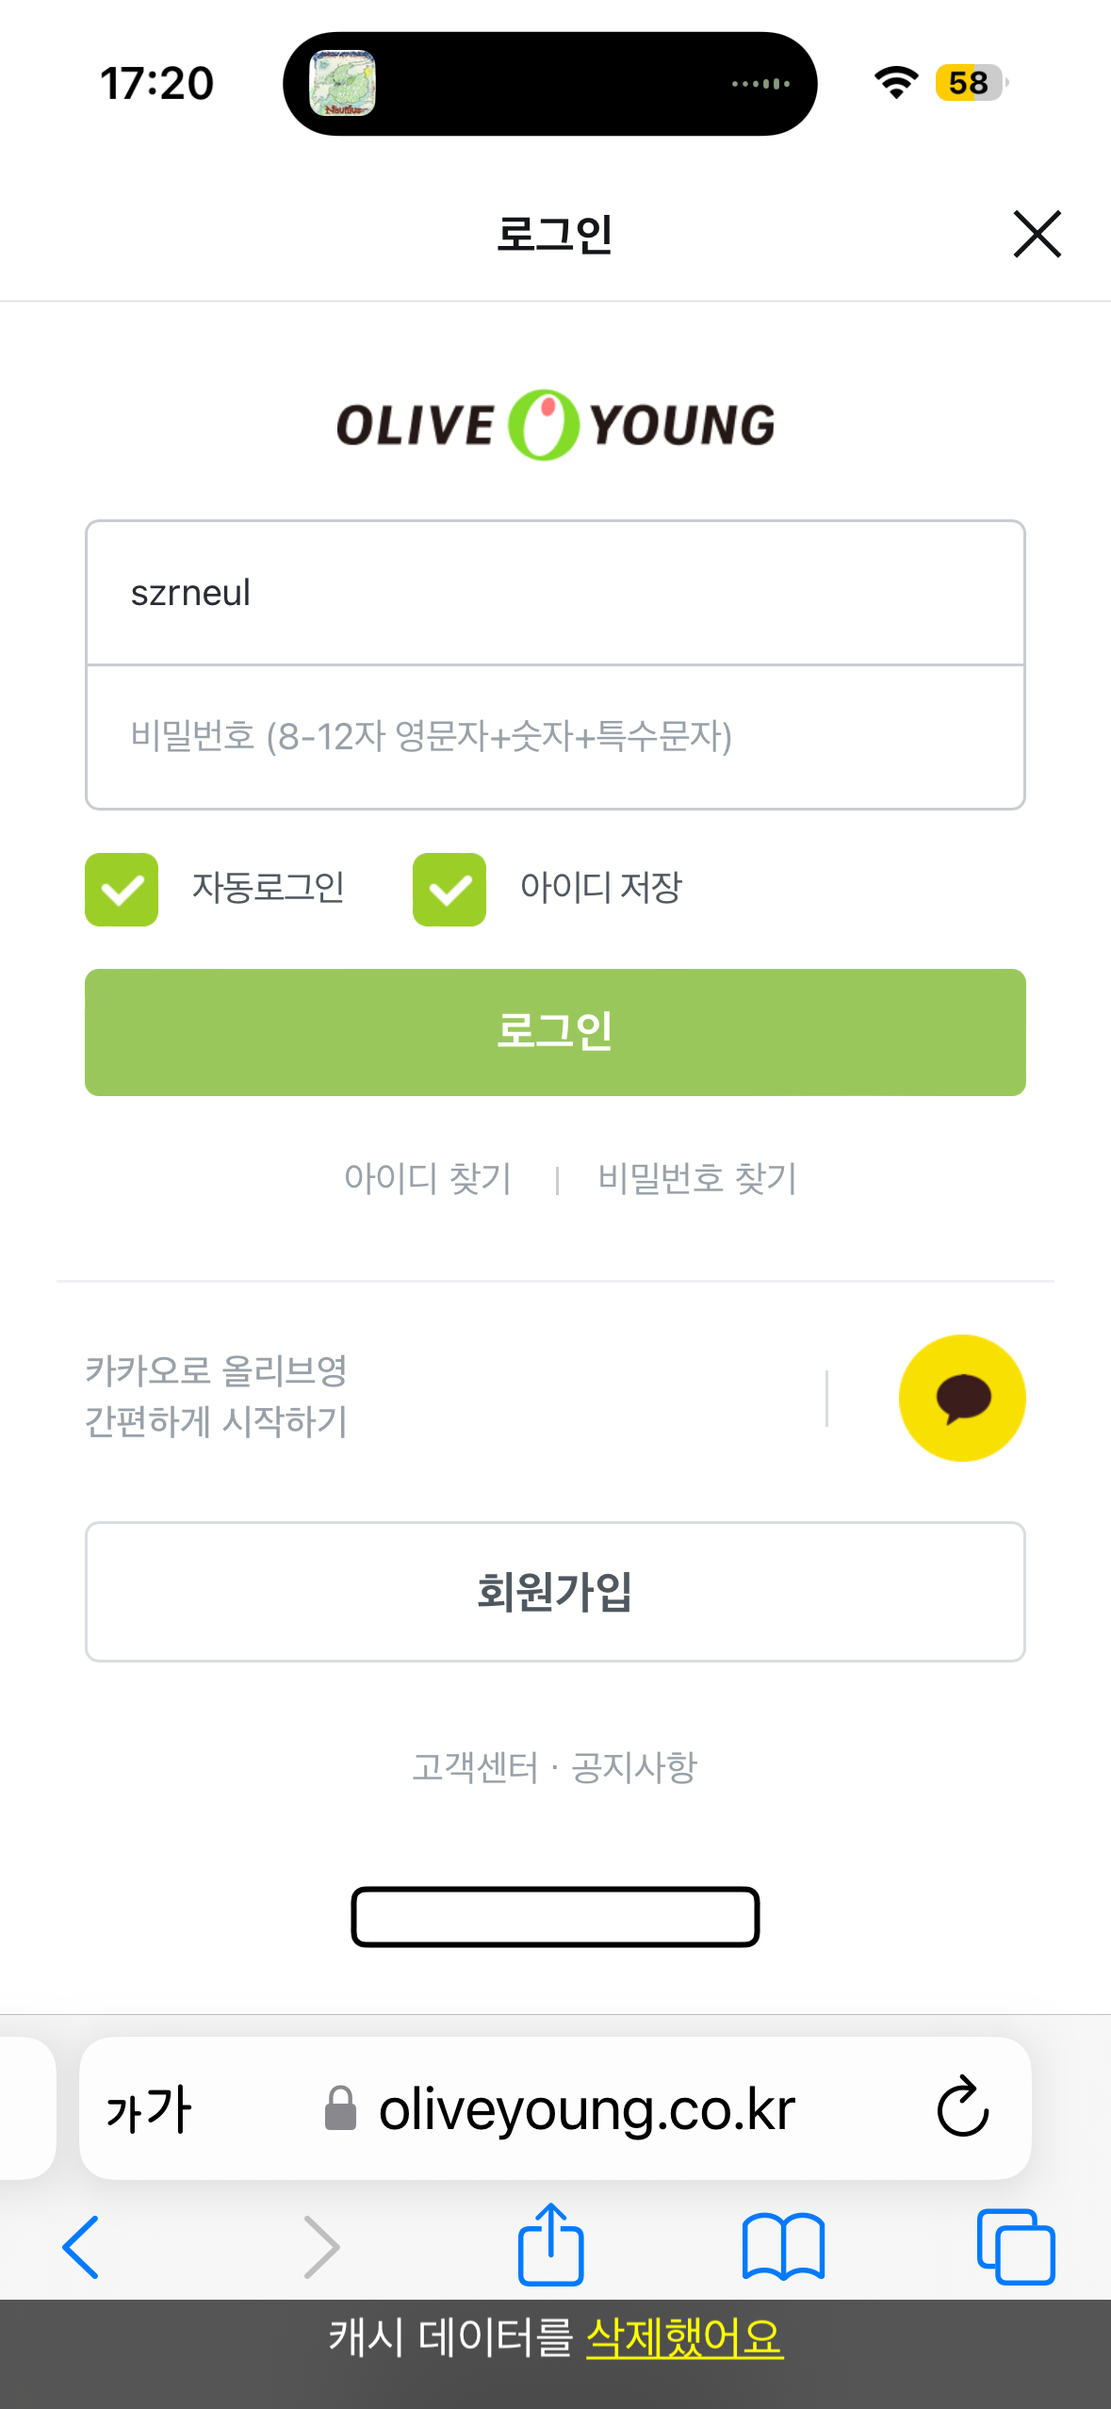
2. 전문가 진단 - ②상세 진단 결과
2. 로그인
https://m.oliveyoung.co.kr/m/login/loginForm.do
11. (초점 이동과 표시) 키보드에 의한 초점은 논리적으로 이동해야 하며 시각적으로 구별할 수 있어야 한다.
화면에 보이지 않거나 의미 없는 개체에 초점이 이동되는 경우
시각적으로 확인되지 않는 요소(토스트 팝업)로 스크린 리더 초점이 이동하고 있음
기획 의도를 확인하여 사용하지 않는 요소인 경우 마크업을 삭제하거나 display:none을 적용해야 하며, 사용되는 요소인 경우 시각적으로 표시되기 전까지 display:none, visibility:hidden, aria-hidden="true" 같은 속성을 적용하여 스크린 리더 초점이 접근하지 않도록 해야 함
개선 방안
// off 상태일 때
<div class="toast-txt off" aria-hidden="true">캐시 데이터를 삭제했어요</div>
//on 상태일 때
<div class="toast-txt on" aria-hidden="false" role="alert" aria-live="polite">캐시 데이터를 삭제했어요</div>

Slide 25
2. 전문가 진단 - ②상세 진단 결과
2. 로그인
https://m.oliveyoung.co.kr/m/login/loginForm.do
26. (사용자 요구에 따른 실행) 사용자가 의도하지 않은 기능(새 창, 초점 변화 등)은 실행되지 않아야 한다.
사용자가 실행하지 않은 상황에서 예측하지 않은 새 창이 열리는 경우
새 창을 실행시키는 컨트롤 요소에는 title 속성을 활용하여 동작 방식에 관한 정보를 제공해야 함
개선 방안
<a href="javascript:;" onclick="javascirpt:mlogin.login.findId();" class="" title="새 창 열림">아이디 찾기</a>
<a href="javascript:;" onclick="javascirpt:mlogin.login.findPasswd();" class="" title="새 창 열람">비밀번호 찾기</a>

Slide 26
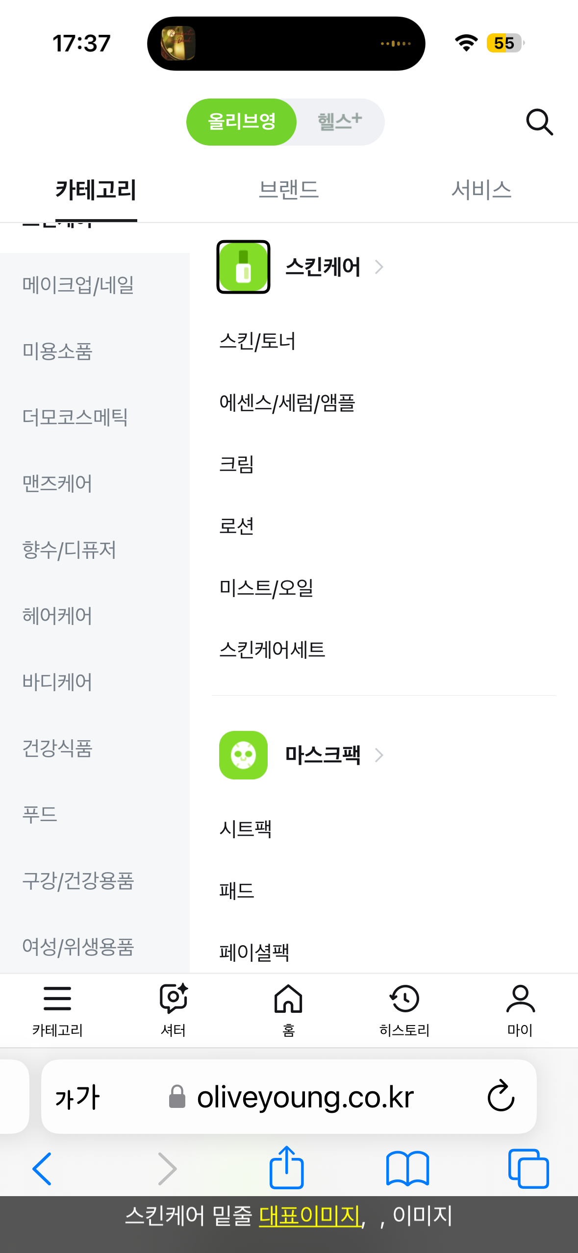
2. 전문가 진단 - ②상세 진단 결과
3. 카테고리 드로워
https://m.oliveyoung.co.kr/m/menu/drawer?tab=category
1. (적절한 대체 텍스트 제공) 텍스트 아닌 콘텐츠는 그 의미나 용도를 인식할 수 있도록 대체 텍스트를 제공해야 한다.
불릿이나 배경이미지 등 의미 없는 이미지에 alt 속성을 제공하지 않거나 공백이 아닌 불필요한 대체 텍스트를 제공한 경우
장식 등 심미적 효과를 위한 이미지에는 대체 텍스트를 생략하고 공백 문자를 제공해야 함
카테고리 드로워 내 서비스, 헬스+ 탭 동일 오류
문제점
<img alt="스킨케어_대표이미지" src="...">
개선 방안
<img alt="" src="...">

Slide 27
2. 전문가 진단 - ②상세 진단 결과
3. 카테고리 드로워
https://m.oliveyoung.co.kr/m/menu/drawer?tab=category
8. (텍스트 콘텐츠의 명도 대비) 텍스트 콘텐츠와 배경 간의 명도 대비는 4.5 대 1 이상이어야 한다.
일반 텍스트의 크기가 18pt 이상, 또는 굵은 14pt 이상의 텍스트가 3:1을 만족하지 않은 경우
텍스트(#FFFFF)와 배경(#9AC75B) 간 명도대비가 2:1로 최소 명도대비 기준을 충족하지 않음
명도대비 기준을 충족하도록 배경의 색상을 조정하거나 그림자 또는 윤곽선을 제공해야 함

Slide 28
2. 전문가 진단 - ②상세 진단 결과
3. 카테고리 드로워
https://m.oliveyoung.co.kr/m/menu/drawer?tab=category
11. (초점 이동과 표시) 키보드에 의한 초점은 논리적으로 이동해야 하며, 시각적으로 구별할 수 있어야 한다.
초점의 이동순서가 논리적이지 않으며 일관성이 없는 경우
레이어 팝업 열기 버튼을 실행하여 창이 활성화되었을 때, 초점을 레이어 팝업 자체 또는 레이어 팝업 내에서 상호작용이 가능한 첫 번째 요소로 이동해야 함
2
1

Slide 29
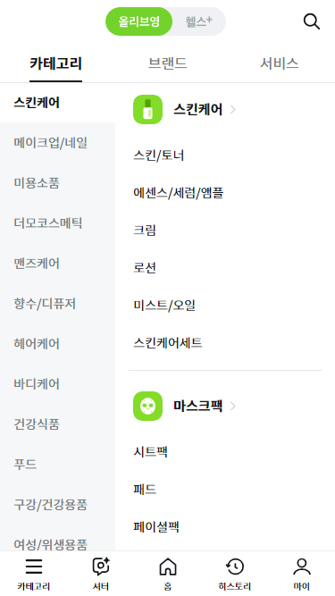
2. 전문가 진단 - ②상세 진단 결과
3. 카테고리 드로워
https://m.oliveyoung.co.kr/m/menu/drawer?tab=category
4. (콘텐츠의 선형구조) 콘텐츠는 논리적인 순서로 제공해야 한다.
콘텐츠의 구조를 논리적으로 제공하지 않아 주종 관계를 이해할 수 없는 경우
탭 패널의 섹션 제목에 해당하는 요소를 일반 태그(<strong>)로 마크업하여 스크린 리더 사용자가 탭과 콘텐츠 간 상하 관계 구조를 이해하기 어려움
텍스트 요소의 마크업을 문서 헤딩 구조에 적절한 수준의 헤딩 태그로 변경해야 함
문제점
<strong>
<span></sapn>
<span>스킨케어</span>
</strong>
개선 방안
<strong>
<span></sapn>
<h1>스킨케어</h1>
</strong>

Slide 30
2. 전문가 진단 - ②상세 진단 결과
3. 카테고리 드로워
https://m.oliveyoung.co.kr/m/menu/drawer?tab=category
18. (제목 제공) 페이지, 프레임, 콘텐츠 블록에는 적절한 제목을 제공해야 한다.
페이지에 제목을 적절하게 제공하지 않은 경우
현재 페이지의 경로 또는 내용을 적절하게 반영하는 내용으로 제목을 수정해야 함
문제점
<title>드로워 | 올리브영</title>
개선 방안
<title>카테고리 | 올리브영 | 올리브영</title>

Slide 31
2. 전문가 진단 - ②상세 진단 결과
3. 카테고리 드로워
https://m.oliveyoung.co.kr/m/menu/drawer?tab=category
19. (적절한 링크 텍스트) 링크 텍스트는 용도나 목적을 이해할 수 있도록 제공해야 한다.
목적이나 용도를 알기 어려운 링크 텍스트를 제공한 경우
사용자와의 상호작용에 따라 상태가 변경되는 컨트롤 요소의 상태 정보를 시각적으로만 구분함
스크린 리더가 사용할 수 있는 형태로 링크의 상태에 관한 부가 설명을 제공해야 함
개선 방안
<button type="button" class="ServiceToggleButton_btn-beauty__6jY1k" title="선택됨">
<span>올리브영</span>
</button>
<li role="tab" class="TabMenu_on___22JF" title="선택됨">
<a href="#"><span>카테고리</span></a>
</li>
<button type="button" title="선택됨">
<span class="text">스킨케어</span>
</button>

Slide 32
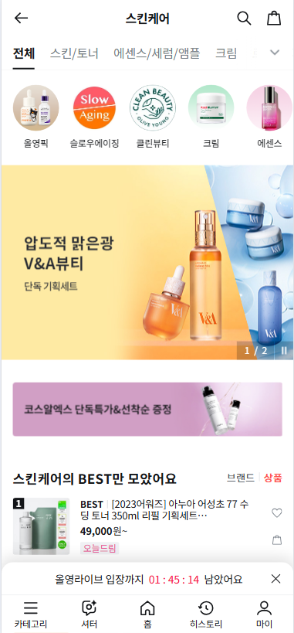
2. 전문가 진단 - ②상세 진단 결과
4. 카테고리 - 상세
-
1. (적절한 대체 텍스트 제공) 텍스트 아닌 콘텐츠는 그 의미나 용도를 인식할 수 있도록 대체 텍스트를 제공해야 한다.
불릿이나 배경이미지 등 의미 없는 이미지에 alt 속성을 제공하지 않거나 공백이 아닌 불필요한 대체 텍스트를 제공한 경우
장식 등 심미적 효과를 위한 이미지에는 대체 텍스트를 생략하고 공백 문자를 제공해야 함
문제점
<img src="https://image.oliveyoung.co.kr/uploads/images/display/10000010001/222/5674019032068093987.png" alt="올영픽" onerror="common.errorCrcImg(this);">
개선 방안
<img src="https://image.oliveyoung.co.kr/uploads/images/display/10000010001/222/5674019032068093987.png" alt="" onerror="common.errorCrcImg(this);">

Slide 33
2. 전문가 진단 - ②상세 진단 결과
4. 카테고리 - 상세
-
1. (적절한 대체 텍스트 제공) 텍스트 아닌 콘텐츠는 그 의미나 용도를 인식할 수 있도록 대체 텍스트를 제공해야 한다.
불릿이나 배경이미지 등 의미 없는 이미지에 alt 속성을 제공하지 않거나 공백이 아닌 불필요한 대체 텍스트를 제공한 경우
이미지 요소 전·후에 제공된 텍스트를 통해 이미지에서 전달하고자 하는 정보를 충분히 파악할 수 있으므로 대체 텍스트 속성을 빈 값으로 제공해야 함
문제점
<img src="https://image.oliveyoung.co.kr/uploads/images/display/10000010001/148/5937904873991386860.jpg" alt="단독 기획세트">
개선 방안
<img src="https://image.oliveyoung.co.kr/uploads/images/display/10000010001/148/5937904873991386860.jpg" alt="">

Slide 34
2. 전문가 진단 - ②상세 진단 결과
4. 카테고리 - 상세
-
1. (적절한 대체 텍스트 제공) 텍스트 아닌 콘텐츠는 그 의미나 용도를 인식할 수 있도록 대체 텍스트를 제공해야 한다.
불릿이나 배경이미지 등 의미 없는 이미지에 alt 속성을 제공하지 않거나 공백이 아닌 불필요한 대체 텍스트를 제공한 경우
이미지 요소 전·후에 제공된 텍스트를 통해 이미지에서 전달하고자 하는 정보를 충분히 파악할 수 있으므로 대체 텍스트 속성을 빈 값으로 제공해야 함
문제점
<a href="...">
<img src="https://image.oliveyoung.co.kr/uploads/images/display/1000001 0001/329/4781365431448690448.jpg" alt="코스알엑스 단독특가&amp;선착순 증정">
<span>코스알엑스 단독특가&amp;선착순 증정</span>
</a>
개선 방안
<a href="...">
<img src="https://image.oliveyoung.co.kr/uploads/images/display/1000001 0001/329/4781365431448690448.jpg" alt="">
<span>코스알엑스 단독특가&amp;선착순 증정</span>
</a>

Slide 35
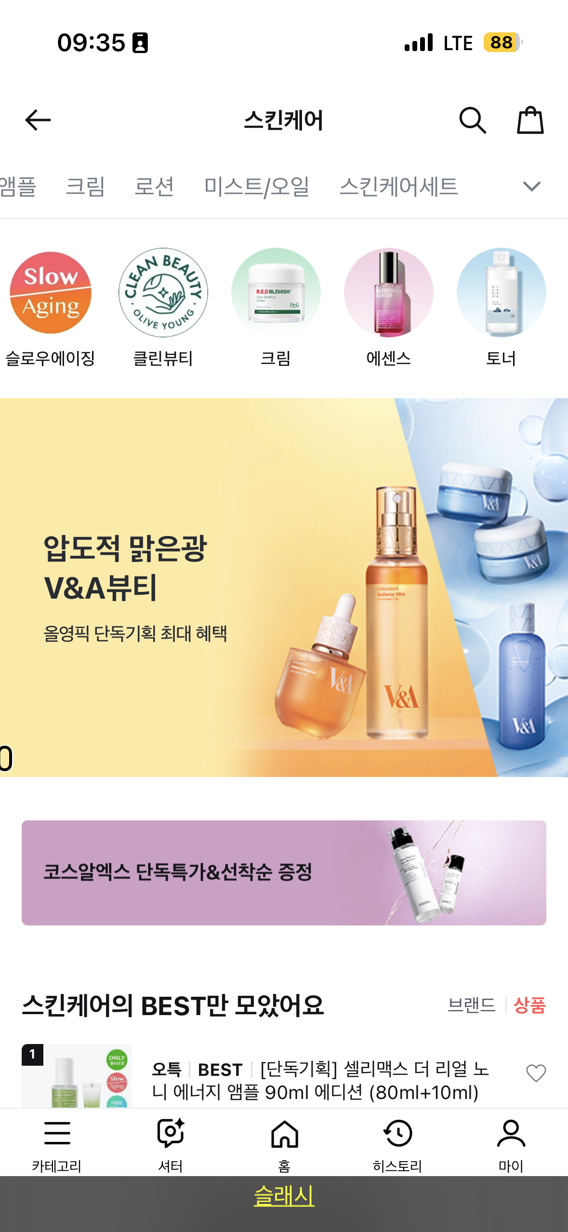
2. 전문가 진단 - ②상세 진단 결과
4. 카테고리 - 상세
-
4. (콘텐츠의 선형구조) 콘텐츠는 논리적인 순서로 제공해야 한다.
콘텐츠의 순서를 논리적으로 제공하지 않아 전후 맥락을 이해할 수 없는 경우
시각적 배치 순서와 DOM 구조가 일치하지 않음
콘텐츠 영역을 시각적으로 배치된 순서로 수정하여 스크린 리더 사용자가 논리적인 순서에 맞게 콘텐츠를 탐색할 수 있도록 개선해야 함
1
2

Slide 36
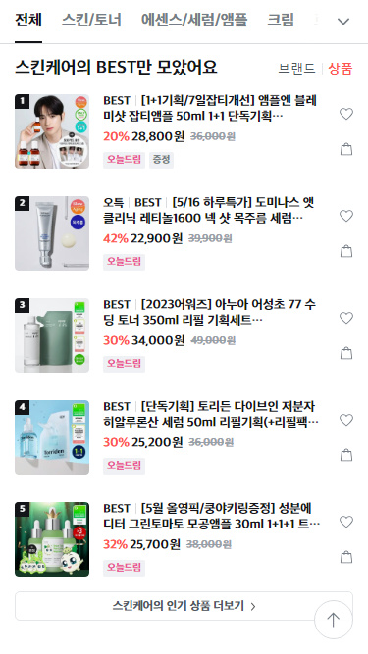
2. 전문가 진단 - ②상세 진단 결과
4. 카테고리 - 상세
-
6. (색에 무관한 콘텐츠 인식) 콘텐츠는 색에 관계없이 인식될 수 있어야 한다.
색상만으로 내용을 구분하거나 인식하도록 제공된 콘텐츠(그래프, 차트, 지도, 필수 입력항목 등)를 제공한 경우
UI의 선택 상태에 대한 정보를 색상 이외의 수단으로 구분할 수 있는 단서(밑줄, 크기 차이, 1px 이상의 테두리 차이, 표식자 등)를 제공해야 함

Slide 37
2. 전문가 진단 - ②상세 진단 결과
4. 카테고리 - 상세
-
21. (단일 포인터 입력 지원) 다중 포인터 또는 경로기반 동작을 통한 입력은 단일 포인터 입력으로도 조작할 수 있어야 한다.
다중 포인터(예: 핀치 줌, 두 손가락 탭 등) 또는 쓸어 넘기기 등의 경로기반 동작(예: 스와이프, 끌기와 놓기, 그리기 등)을 통한 입력으로 작동하는 기능을 단일 포인터 입력으로 조작할 수 없는 경우
캐러셀 UI에 이전/다음 버튼 또는 인디케이터를 제공하여 사용자가 원하는 콘텐츠를 탐색할 수 있도록 해야 함

Slide 38
2. 전문가 진단 - ②상세 진단 결과
4. 카테고리 - 상세
-
18. (제목 제공) 페이지, 프레임, 콘텐츠 블록에는 적절한 제목을 제공해야 한다.
페이지에 제목을 적절하게 제공하지 않은 경우
현재 페이지의 경로 또는 내용을 적절하게 반영하는 내용으로 제목을 수정해야 함
문제점
<title>스킨케어 | 올리브영</title>
문제점
<title>전체 | 스킨케어 | 올리브영</title>

Slide 39
2. 전문가 진단 - ②상세 진단 결과
4. 카테고리 - 상세
-
19. (적절한 링크 텍스트) 링크 텍스트는 용도나 목적을 이해할 수 있도록 제공해야 한다.
목적이나 용도를 알기 어려운 링크 텍스트를 제공한 경우
사용자와의 상호작용에 따라 상태가 변경되는 컨트롤 요소의 상태 정보를 시각적으로만 구분함
스크린 리더가 접근할 수 있는 형태로 요소의 상태에 관한 부가 설명을 제공해야 함
개선 방안
<a href="javascript:;" class="is-active" title="선택됨"><span>상품</span></a>

Slide 40
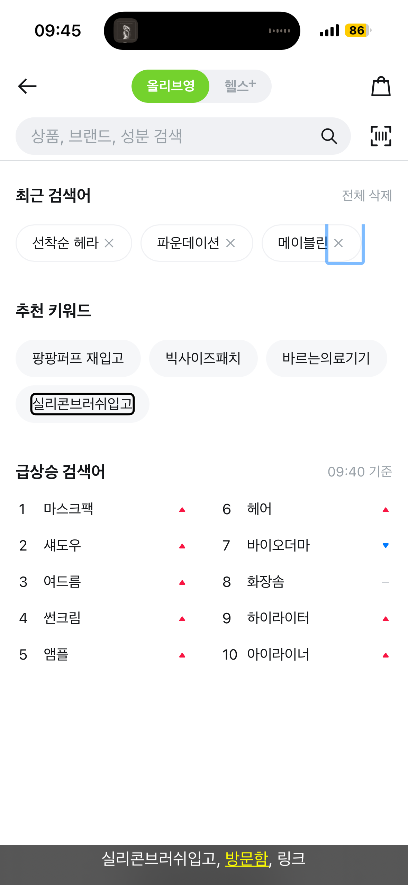
2. 전문가 진단 - ②상세 진단 결과
5. 검색 입력
https://m.oliveyoung.co.kr/m/mtn/search
1. (적절한 대체 텍스트 제공) 텍스트 아닌 콘텐츠는 그 의미나 용도를 인식할 수 있도록 대체 텍스트를 제공해야 한다.
<img>,<input type="image"> 등 이미지 요소에 대해 alt 속성을 제공하지 않거나 alt속성은 선언되었으나 그 내용이 img의 내용을 대체할 수 없는 경우 그리고 오타로 표기되어 의미가 변경된 경우
의미를 전달하기 위한 콘텐츠를 정확한 내용으로 제공하여 보조 기술 사용자도 동등한 정보를 전달받을 수 있도록 해야 함
개선 방안
<div class="HotKeywordSection_rating_volatility__gIuQU HotKeywordSection_high__BXo0a">
<span class="oyblind">순위 상승</span>
<span class="HotKeywordSection_arr__i9QuD">&nbsp;</span>
</div>

Slide 41
2. 전문가 진단 - ②상세 진단 결과
5. 검색 입력
https://m.oliveyoung.co.kr/m/mtn/search
12. (조작 가능) 사용자 입력 및 콘트롤은 조작 가능하도록 제공되어야 한다.
컨트롤의 크기가 대각선으로 6.0mm 이상 제공하지 않은 경우
컨트롤의 크기가 지나치게 작아 식별과 조작이 어려움
컨트롤 자체의 크기를 17px * 17px 이상으로 확대하거나 여백(padding)을 활용하여 조작에 반응하는 영역을 17px * 17px 이상으로 제공할 것을 권장함

Slide 42
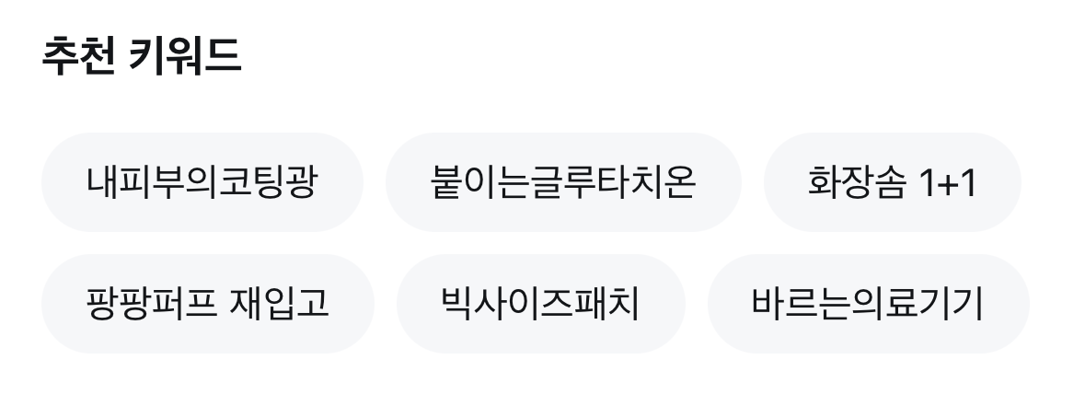
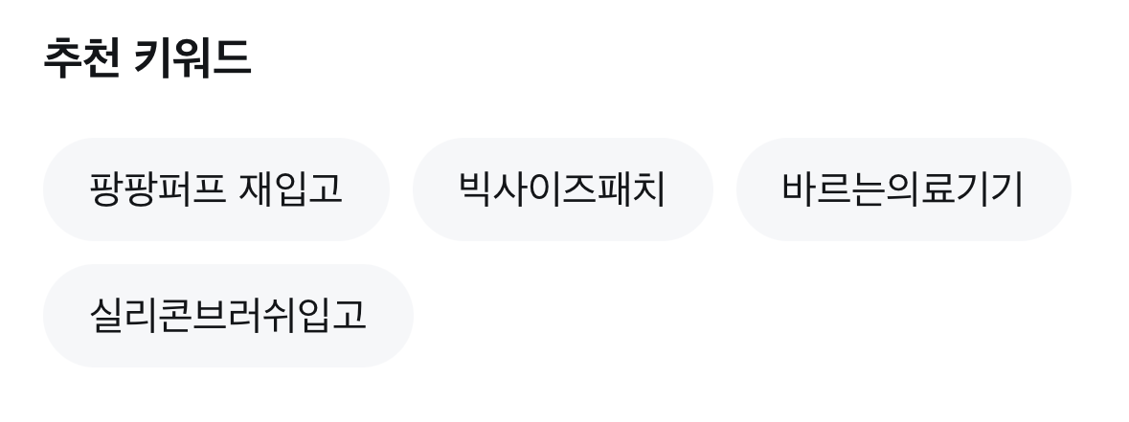
2. 전문가 진단 - ②상세 진단 결과
5. 검색 입력
https://m.oliveyoung.co.kr/m/mtn/search
11. (초점 이동과 표시) 키보드에 의한 초점은 논리적으로 이동해야 하며, 시각적으로 구별할 수 있어야 한다.
초점의 이동순서가 논리적이지 않으며 일관성이 없는 경우
시각적 배치 순서와 스크린리더의 접근 순서가 일치하지 않음
콘텐츠 영역을 시각적으로 배치된 순서로 수정하여 스크린 리더 사용자가 논리적인 순서에 맞게 콘텐츠를 탐색할 수 있도록 개선해야 함
1
2
3
4
5
6
7
1
2
3
7
8
9
4
5
6
10

Slide 43
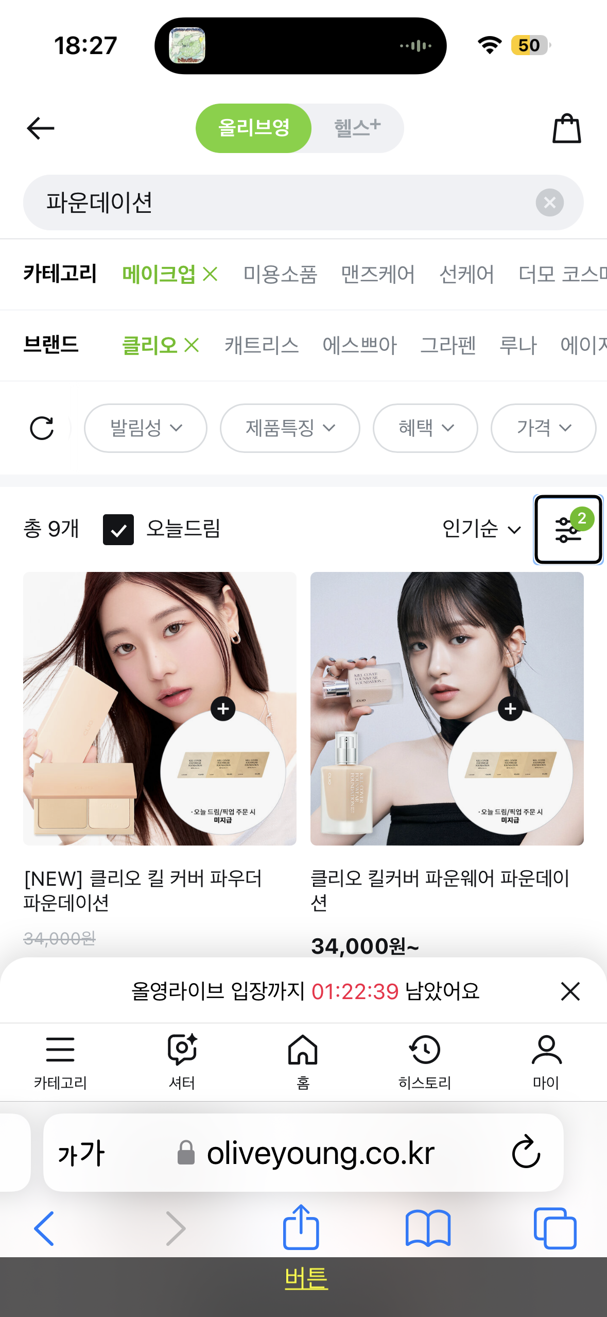
2. 전문가 진단 - ②상세 진단 결과
6. 검색 결과
-
1. (적절한 대체 텍스트 제공) 텍스트 아닌 콘텐츠는 그 의미나 용도를 인식할 수 있도록 대체 텍스트를 제공해야 한다.
<img>,<input type="image"> 등 이미지 요소에 대해 alt 속성을 제공하지 않거나 alt속성은 선언되었으나 그 내용이 img의 내용을 대체할 수 없는 경우 그리고 오타로 표기되어 의미가 변경된 경우
컨트롤 요소에 텍스트 또는 이름을 제공하여 보조 기술 사용자도 동등한 정보를 전달받을 수 있도록 해야 함
개선 방안
<button class="BottomFilter_btn-option__8wiS9">
<svg role="img" aria-label="필터 설정"> <span>2</span>
</button>

Slide 44
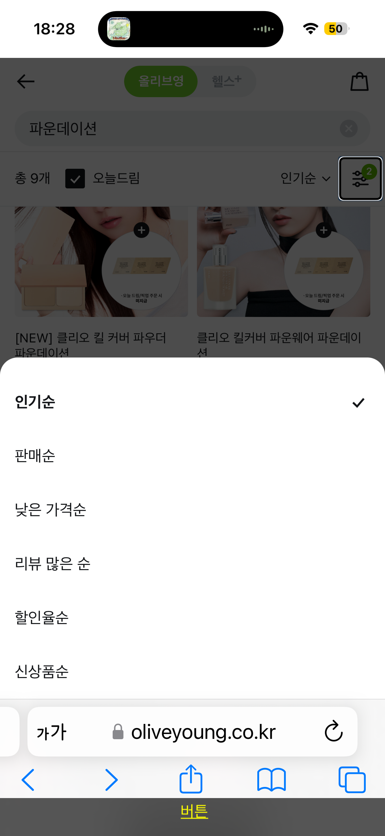
2. 전문가 진단 - ②상세 진단 결과
6. 검색 결과
-
11. (초점 이동과 표시) 키보드에 의한 초점은 논리적으로 이동해야 하며, 시각적으로 구별할 수 있어야 한다.
초점의 이동순서가 논리적이지 않으며 일관성이 없는 경우
레이어 팝업 열기 버튼을 실행하여 창이 활성화되었을 때, 초점을 레이어 팝업 자체 또는 레이어 팝업 내에서 상호작용이 가능한 첫 번째 요소로 이동해야 함
레이어 팝업을 닫았을 때, 초점은 레이어 팝업 열기 버튼으로 이동해야 함

Slide 45
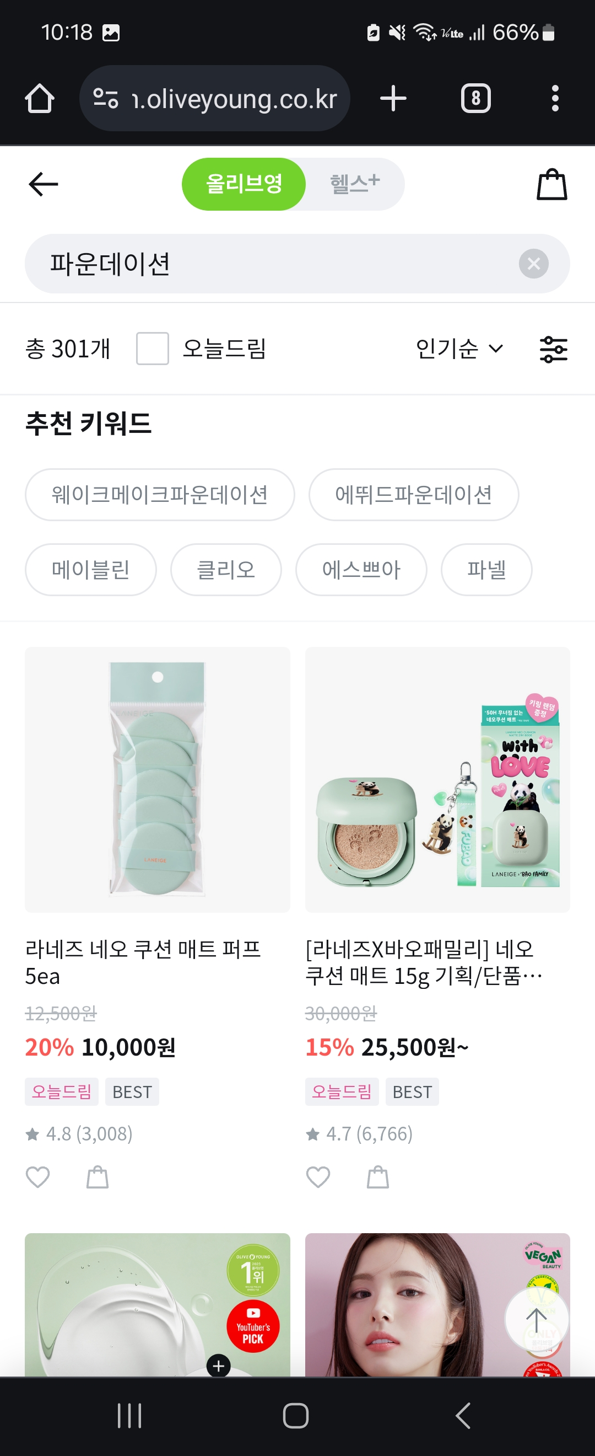
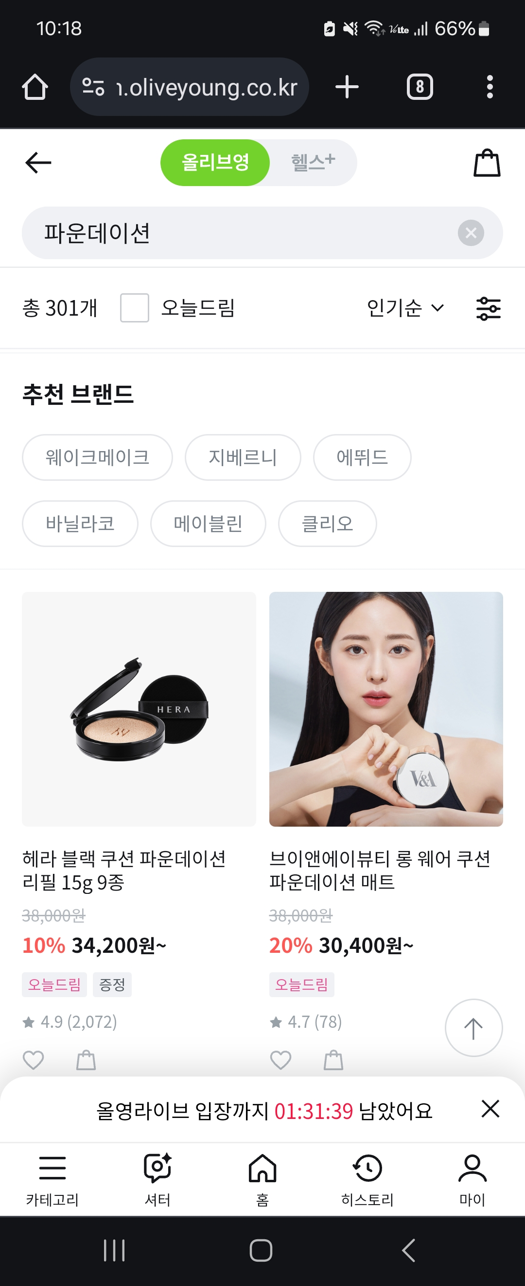
2. 전문가 진단 - ②상세 진단 결과
Android
6. 검색 결과
-
10. (키보드 사용 보장) 모든 기능은 키보드만으로도 사용할 수 있어야 한다.
-
스크린 리더가 <a>가 링크임을 식별하고 접근할 수 있도록 href 속성과 속성값을 선언해야 함
문제점
<li><a>웨이크메이크파운데이션</a></li>
개선 방안
<li><a href="#">웨이크메이크파운데이션</a></li>

Slide 46
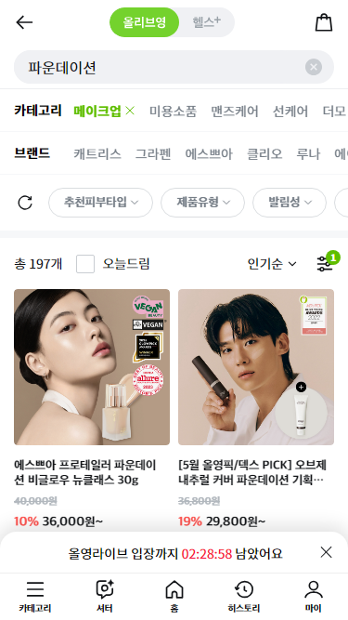
2. 전문가 진단 - ②상세 진단 결과
6. 검색 결과
-
18. (제목 제공) 페이지, 프레임, 콘텐츠 블록에는 적절한 제목을 제공해야 한다.
페이지에 제목을 적절하게 제공하지 않은 경우
현재 페이지의 경로 또는 내용을 적절하게 반영하는 내용으로 제목을 수정해야 함
문제점
<title>검색결과 ㅣ 올리브영</title>
개선 방안
<title>올리브영 | 검색결과 ㅣ 올리브영</title>

Slide 47
2. 전문가 진단 - ②상세 진단 결과
6. 검색 결과
-
8. (텍스트 콘텐츠의 명도 대비) 텍스트 콘텐츠와 배경 간의 명도 대비는 4.5 대 1 이상이어야 한다.
이미지 텍스트의 경우 폰트 종류와 상관없이 14pt 크기에 해당하는 18.66px 미만인 경우 4.5:1 이상을 만족하지 않은 경우나, 18.66px 이상인 경우 3:1 이상을 만족하지 않은 경우(굵은 14pt 기준은 적용하지 않음)
아이콘(#FFFFFF)와 배경(#C9CDD2) 간 명도대비가 1.6:1로 최소 명도대비 기준을 충족하지 않음
명도대비 기준을 충족하도록 아이콘 색상을 변경해야 함

Slide 48
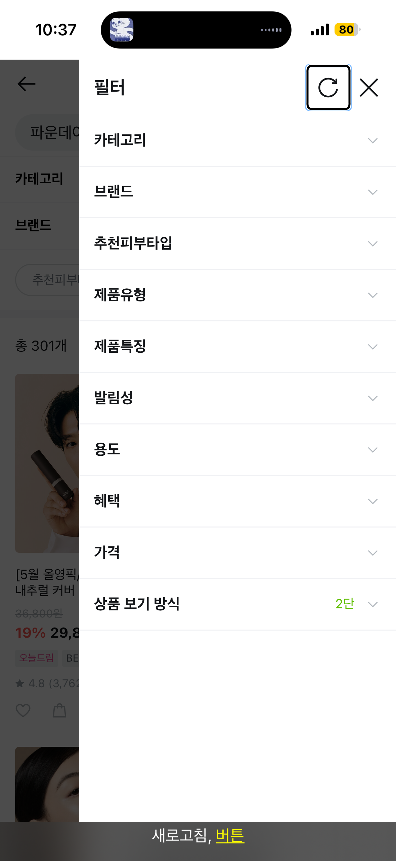
2. 전문가 진단 - ②상세 진단 결과
6. 검색 결과
-
19. (적절한 링크 텍스트) 링크 텍스트는 용도나 목적을 이해할 수 있도록 제공해야 한다.
목적이나 용도를 알기 어려운 링크 텍스트를 제공한 경우
버튼 텍스트("새로고침")를 정확한 내용으로 제공하여 보조 기술 사용자도 동등한 정보를 전달받을 수 있도록 해야 함
문제점
<button class="ModalFilter_btn-refresh__DarSW">
<span>새로고침</span>
</button>
개선 방안
<button class="ModalFilter_btn-refresh__DarSW">
<span>선택 초기화</span>
</button>

Slide 49
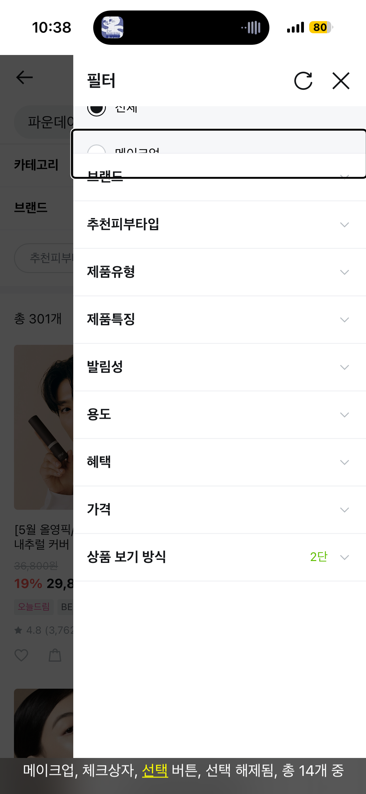
2. 전문가 진단 - ②상세 진단 결과
6. 검색 결과
-
11. (초점 이동과 표시) 키보드에 의한 초점은 논리적으로 이동해야 하며, 시각적으로 구별할 수 있어야 한다.
화면에 보이지 않거나 의미 없는 개체에 초점이 이동되는 경우
스크린 리더 초점이 뷰포트를 벗어나는 영역에 배치된 시각적으로 확인할 수 없는 아코디언 메뉴 내부 링크 요소로 진입하지 않도록 표시되고 있는 요소 외의 영역의 시간적 출현을 위치 뿐만 아니라 display:none 속성으로 제어해야 함

Slide 50
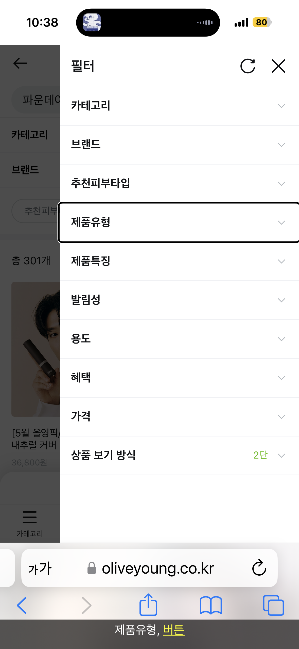
2. 전문가 진단 - ②상세 진단 결과
6. 검색 결과
-
19. (적절한 링크 텍스트) 링크 텍스트는 용도나 목적을 이해할 수 있도록 제공해야 한다.
목적이나 용도를 알기 어려운 링크 텍스트를 제공한 경우
사용자와의 상호작용에 따라 상태가 변경되는 컨트롤 요소의 상태 정보를 시각적으로만 구분함
스크린 리더가 사용할 수 있는 형태로 링크의 상태에 관한 부가 설명을 제공해야 함
문제점
<button type="button">
<strong>제품유형</strong>
</button>
개선 방안
//접혔을 때
<button type="button" title="펼치기">
<strong>제품유형</strong>
</button>
//펼쳤을 때
<button type="button" title="접기">
<strong>제품유형</strong>
</button>

Slide 51
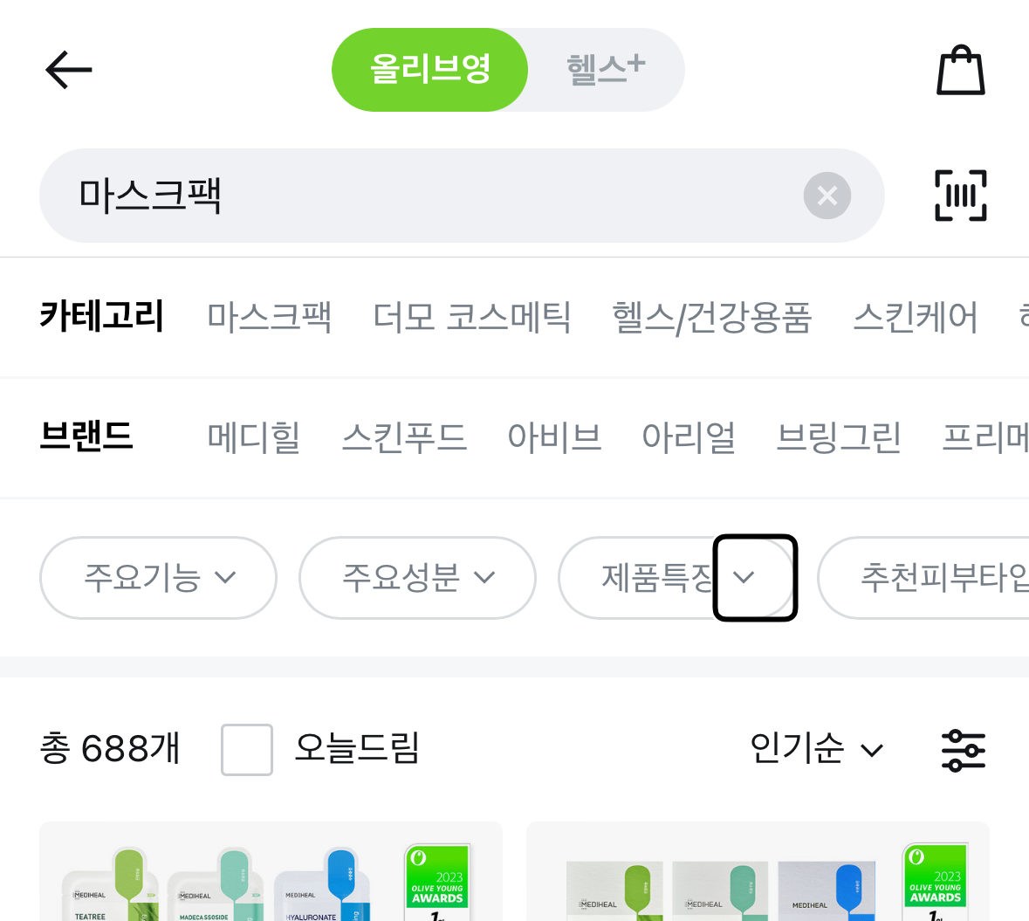
2. 전문가 진단 - ②상세 진단 결과
6. 검색 결과
-
19. (적절한 링크 텍스트) 링크 텍스트는 용도나 목적을 이해할 수 있도록 제공해야 한다.
목적이나 용도를 알기 어려운 링크 텍스트를 제공한 경우
한 페이지에 같은 이름을 가진 링크가 여러 개 있어 스크린 리더 사용자가 목적지를 혼동할 수 있으므로 각각의 링크에 정확한 이름을 제공하여 개선해야 함
개선 방안
<button class="FilterChipbar_btn-clear__pJW_B" title="주요기능 펼치기">
<svg></svg>
<span class="">선택</span>
</button>

Slide 52
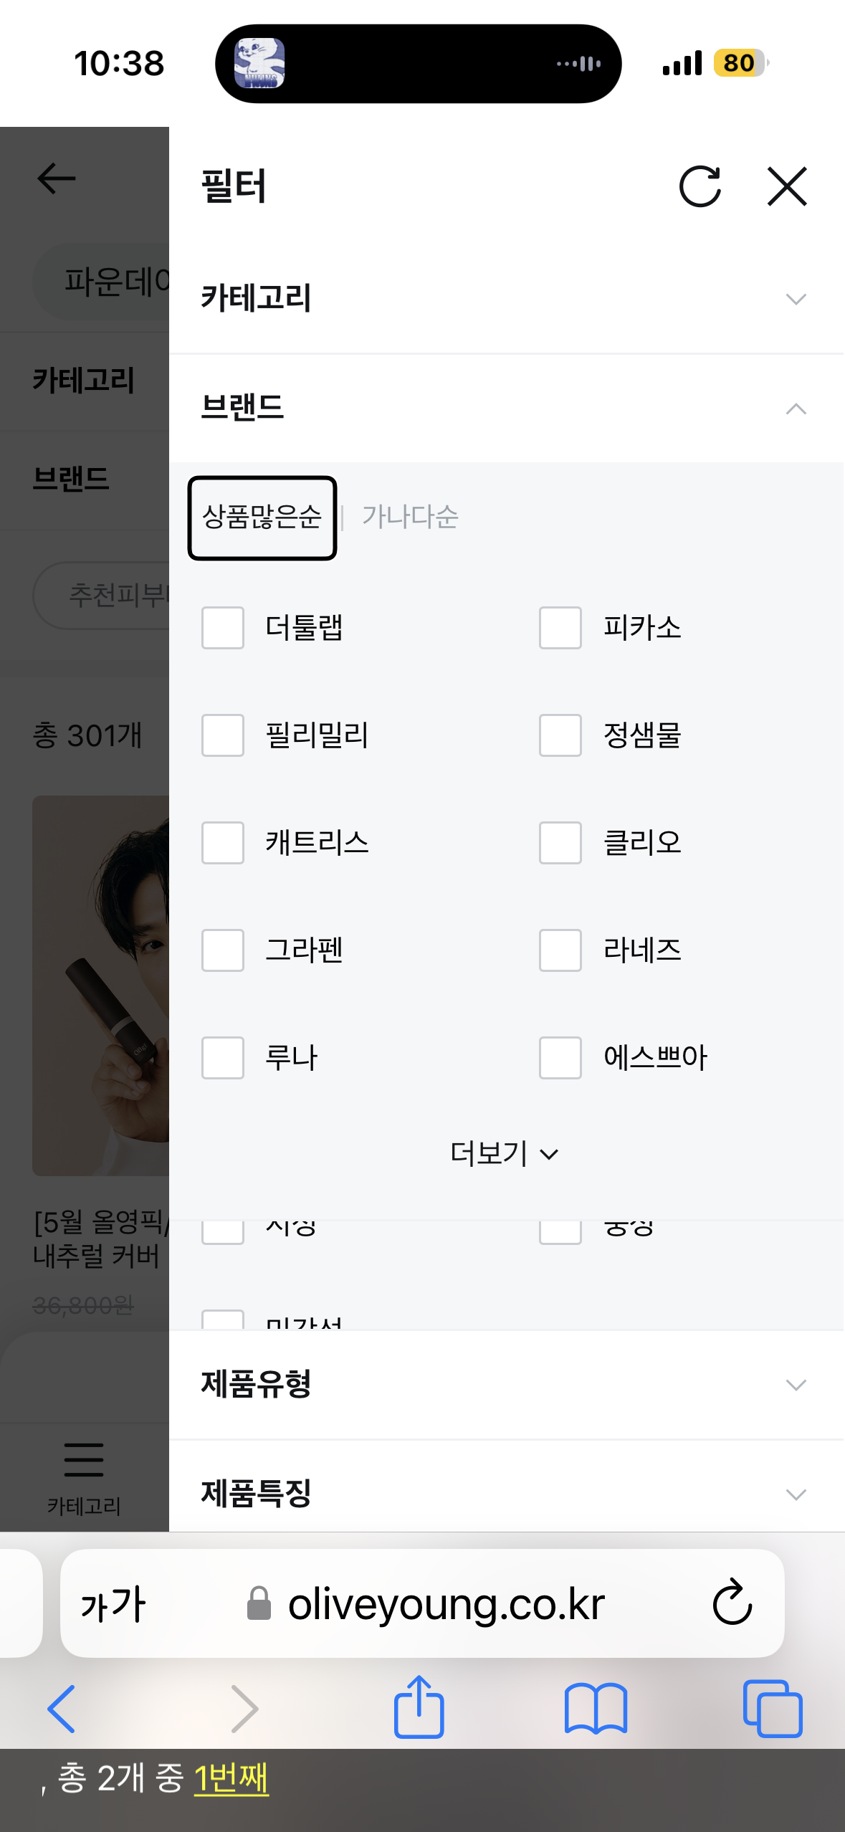
2. 전문가 진단 - ②상세 진단 결과
6. 검색 결과
-
6. (색에 무관한 콘텐츠 인식) 콘텐츠는 색에 관계없이 인식될 수 있어야 한다.
6-1 색상만으로 내용을 구분하거나 인식하도록 제공된 콘텐츠(그래프, 차트, 지도, 필수 입력항목 등)를 제공한 경우
현재 선택된 버튼 여부를 색상 이외의 수단으로 구분할 수 있는 단서(밑줄, 크기 차이, 1px 이상의 테두리 차이, 표식자 등)를 제공해야 함

Slide 53
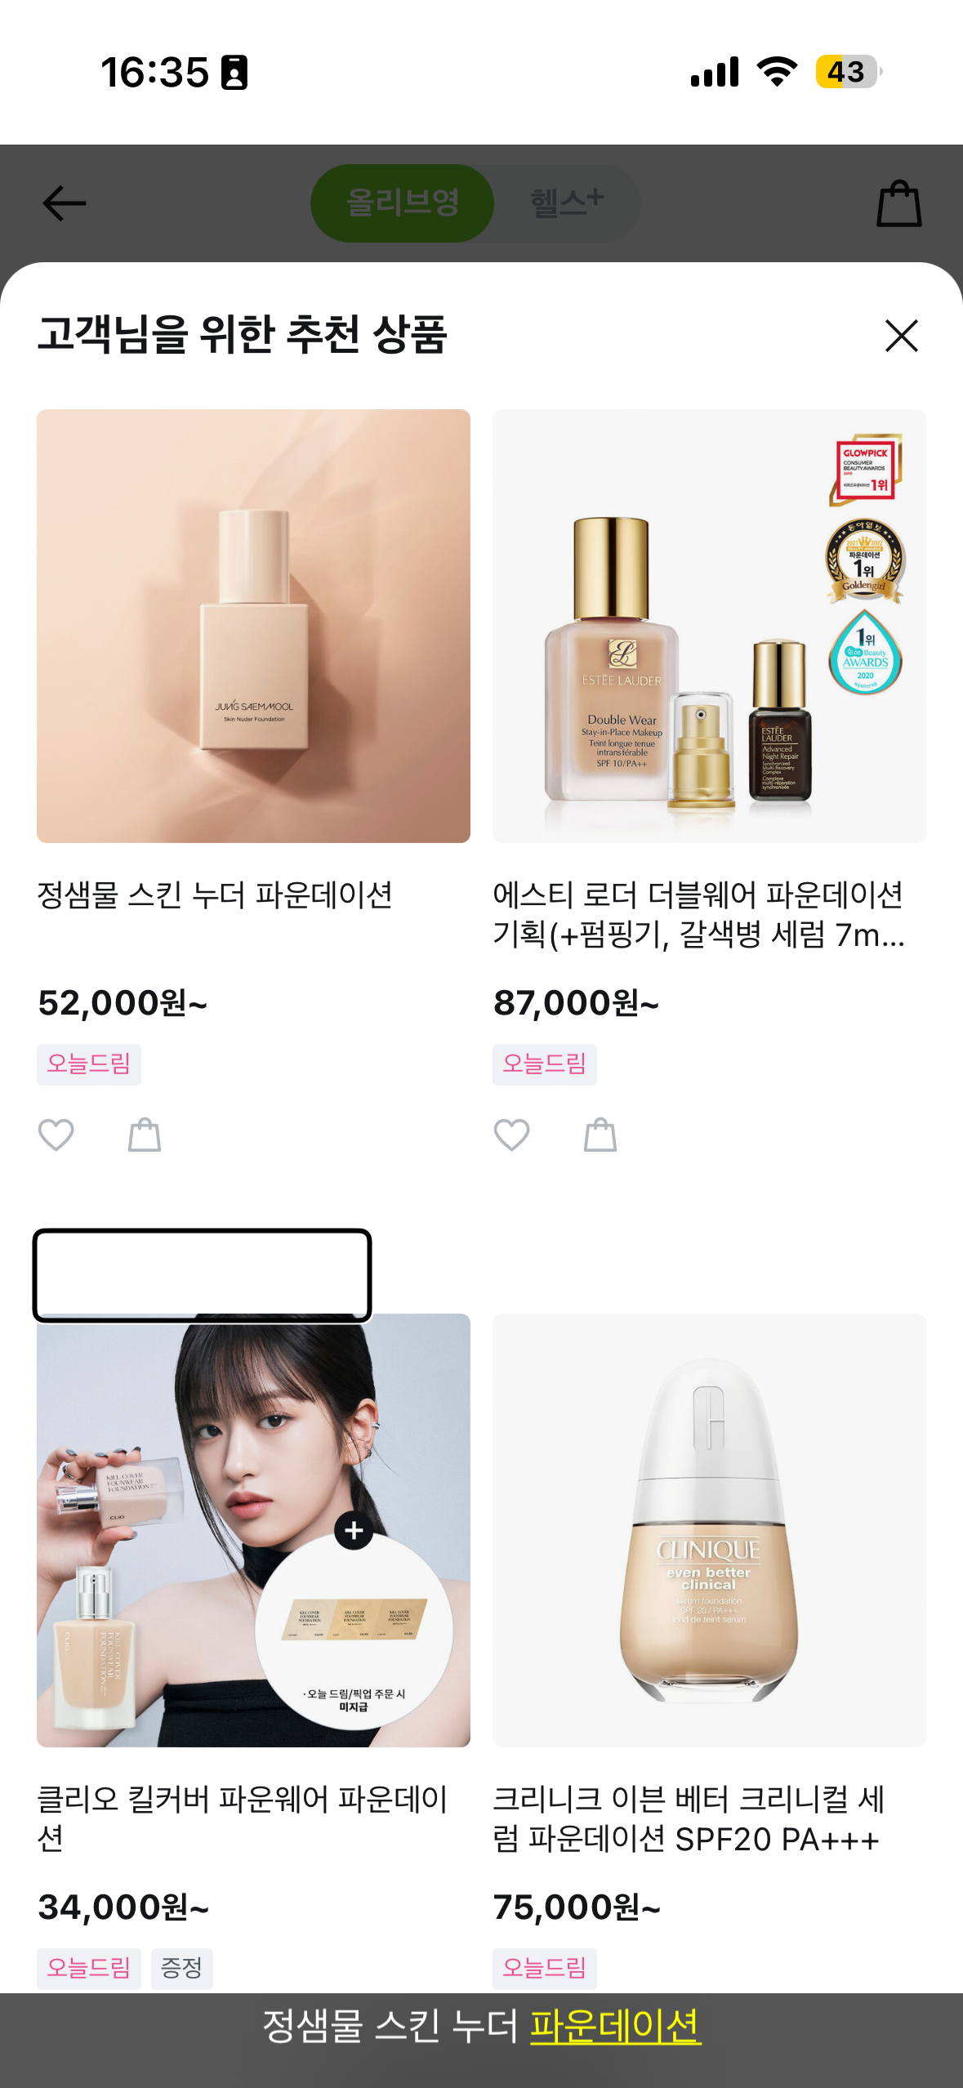
2. 전문가 진단 - ②상세 진단 결과
6. 검색 결과
-
11. (초점 이동과 표시) 키보드에 의한 초점은 논리적으로 이동해야 하며 시각적으로 구별할 수 있어야 한다.
11-1 초점의 이동순서가 논리적이지 않으며 일관성이 없는 경우
레이어 팝업 열기 버튼을 실행하여 창이 활성화되었을 때, 초점을 레이어 팝업 자체 또는 레이어 팝업 내에서 상호작용이 가능한 첫 번째 요소로 이동해야 함
레이어 팝업을 닫았을 때, 초점은 레이어 팝업 열기 버튼으로 이동해야 함
초점위치

Slide 54
2. 전문가 진단 - ②상세 진단 결과
6. 검색 결과
-
21. (단일 포인터 입력 지원) 다중 포인터 또는 경로기반 동작을 통한 입력은 단일 포인터 입력으로도 조작할 수 있어야 한다.
-
슬라이드 메뉴에서 스크린 리더로 탐색을 할 때 초점을 받은 다음 항목이 자동으로 슬라이드되어 나타나지 않아 시각적으로 확인할 수 없음
복잡한 인터랙션 방식(스와이프)으로 인해 상지지체 장애 또는 시각 장애가 있는 사용자가 원하는 기능을 실행할 수 없음
누르기(탭, 더블 탭) 방식을 통해 기능을 실행할 수 있도록 별도의 UI를 제공해야 함

Slide 55
2. 전문가 진단 - ②상세 진단 결과
6. 검색 결과
-
19. (적절한 링크 텍스트) 링크 텍스트는 용도나 목적을 이해할 수 있도록 제공해야 한다.
목적이나 용도를 알기 어려운 링크 텍스트를 제공한 경우
링크 텍스트만으로 목적을 이해하기 어려우므로 title 속성을 활용하여 보조적인 설명을 제공해야 함
동일 오류: 34. 선물하기
개선 방안
<button class="BottomFilter_btn-sort__QPOuv" title="정렬기준"><span>인기순</span><svg width="14" height="14" viewBox="0 0 32 32" fill="none" xmlns="http://www.w3.org/2000/svg" color="gray100" class="Icon_icon__QJbJu Icon_line__sHask Icon_color-gray100__O9S11 "><path d="M7.00003 11.005L16.0043 20.0005L25 10.996" stroke-width="1.1"></path></svg></button>

Slide 56
2. 전문가 진단 - ②상세 진단 결과
iOS
7. 제품 상세
-
1. (적절한 대체 텍스트 제공) 텍스트 아닌 콘텐츠는 그 의미나 용도를 인식할 수 있도록 대체 텍스트를 제공해야 한다.
배경 이미지로 의미 있는 정보를 제공하고 이를 텍스트 형태의 정보로 제공하고 있으나, 그 텍스트 정보를 보조기기에서 확인할 수 없는 경우
스크린 리더를 위한 숨김 텍스트를 제공하기 위해 대체 콘텐츠에 부적절한 스타일을 적용하여 스크린 리더로는 요소를 탐지할 수 없으며 조작할 수 없음
visibility:hidden, display:none, font-size:0, opacity:0 중 하나 이상이 적용된 경우, 스크린 리더가 정보에 접근할 수 없게 되므로 해당 스타일 사용에 유의해야 함
text-indent 역시 사용 시 시각적으로 표시되는 요소의 위치와 상관 없는 위치 또는 뷰포트를 넘어가는 영역에 스크린 리더 가상 초점을 생성시키므로 사용하지 않아야 함
각 요소들에 적용된 부적절한 스타일을 삭제하고 숨김 텍스트를 위한 공통 클래스를 적용해야 함
문제점
개선 방안
.oyblind {
overflow: hidden;
position: absolute;
top: 0;
left: 0;
clip: rect(0 0 0 0);
width: 0;
height: 0;
margin: -1px;
padding: 0;
border: 0;
}
.oyblind{
overflow: hidden;
border: 0;
position: absolute;
/*또는 relative*/
z-index: -1;
width: 1px;
height: 1px;
clip: rect(1px, 1px, 1px, 1px);
clip-path: inset(50%);
}

Slide 57
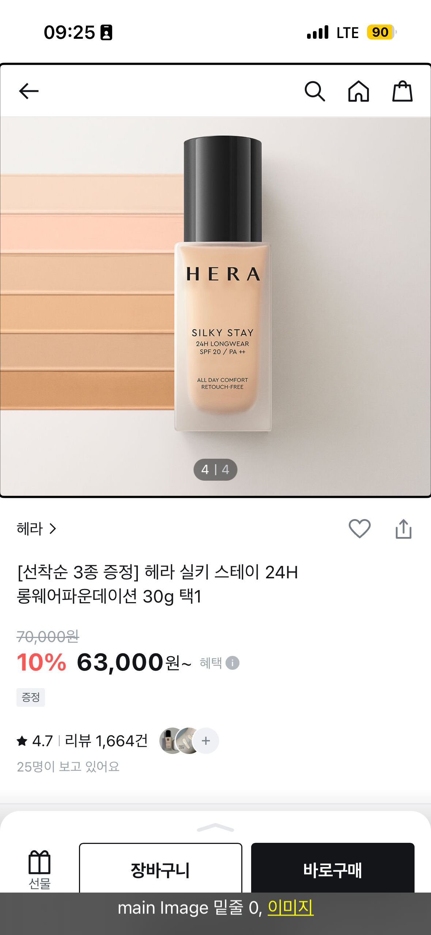
2. 전문가 진단 - ②상세 진단 결과
7. 제품 상세
-
1. (적절한 대체 텍스트 제공) 텍스트 아닌 콘텐츠는 그 의미나 용도를 인식할 수 있도록 대체 텍스트를 제공해야 한다.
<img>,<input type="image"> 등 이미지 요소에 대해 alt 속성을 제공하지 않거나 alt속성은 선언되었으나 그 내용이 img의 내용을 대체할 수 없는 경우 그리고 오타로 표기되어 의미가 변경된 경우
1안) 이미지가 전달하고자 하는 정보와 동등한 수준의 설명을 대체 텍스트로 제공해야 함
2안) 1안이 불가할 경우 대체 텍스트로 제품 상세 사진임을 제공해야 함
3안) 1, 2안 모두 적용이 불가할 경우 캐러셀 영역에 aria-hidden 속성을 선언하여 스크린 리더가 캐러셀 영역을 인지하지 못하도록 개선해야 함
개선 방안 ②
<img src="https://image.oliveyoung.co.kr/uploads/images/goods/10/0000/0019/A00000019066825ko.jpg?qt=80" alt="제품 상세 사진1" loading="lazy" onerror="this.src='https://mstatic.oliveyoung.co.kr/mc-static-root/image/comm/noimg_550.gif'">
개선 방안 ③
<div class="goods-detail__thumbs-slider" aria-hidden="true">...</div>

Slide 58
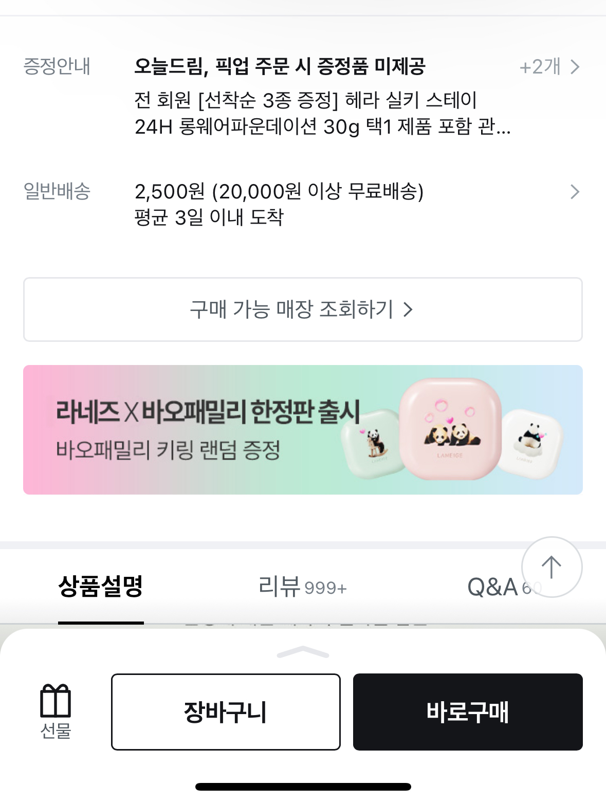
2. 전문가 진단 - ②상세 진단 결과
7. 제품 상세
-
1. (적절한 대체 텍스트 제공) 텍스트 아닌 콘텐츠는 그 의미나 용도를 인식할 수 있도록 대체 텍스트를 제공해야 한다.
<img>,<input type="image"> 등 이미지 요소에 대해 alt 속성을 제공하지 않거나 alt속성은 선언되었으나 그 내용이 img의 내용을 대체할 수 없는 경우 그리고 오타로 표기되어 의미가 변경된 경우
이미지가 전달하고자 하는 정보와 동일한 설명을 대체 텍스트로 제공해야 함
개선 방안
<img src="..." alt="라네즈X바오패밀리 한정판 출시, 바오패밀리 키링 랜덤 증정">

Slide 59
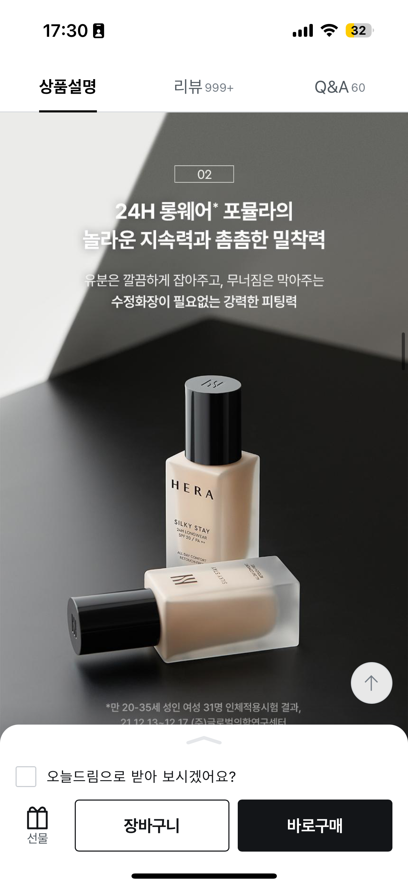
2. 전문가 진단 - ②상세 진단 결과
7. 제품 상세
-
1. (적절한 대체 텍스트 제공) 텍스트 아닌 콘텐츠는 그 의미나 용도를 인식할 수 있도록 대체 텍스트를 제공해야 한다.
<img>,<input type="image"> 등 이미지 요소에 대해 alt 속성을 제공하지 않거나 alt속성은 선언되었으나 그 내용이 img의 내용을 대체할 수 없는 경우 그리고 오타로 표기되어 의미가 변경된 경우
스크린 리더에서 해당 요소를 인지할 수 없으므로 확인 후 개선해야 함
이미지가 전달하고자 하는 정보와 동일한 설명을 대체 텍스트로 제공해야 함
이미지에 표현되어 있는 정보가 복잡한 경우, IR 기법으로 대체 텍스트(숨김 텍스트)를 제공하는 것이 바람직함
예 - "02. 24H 롱웨어 포뮬라의 놀러운 지속력과 촘촘한 밀착력, 유분은 깔끔하게 잡아주고, 무너짐은 막아주는 수정화장이 필요없는 강력한 피팅력", "만 25-30세 성인 여성 31명 인체적용시험 결과, 21년 12월 13일 ~ 12월 17일 ㈜글로벌의학연구센터"

Slide 60
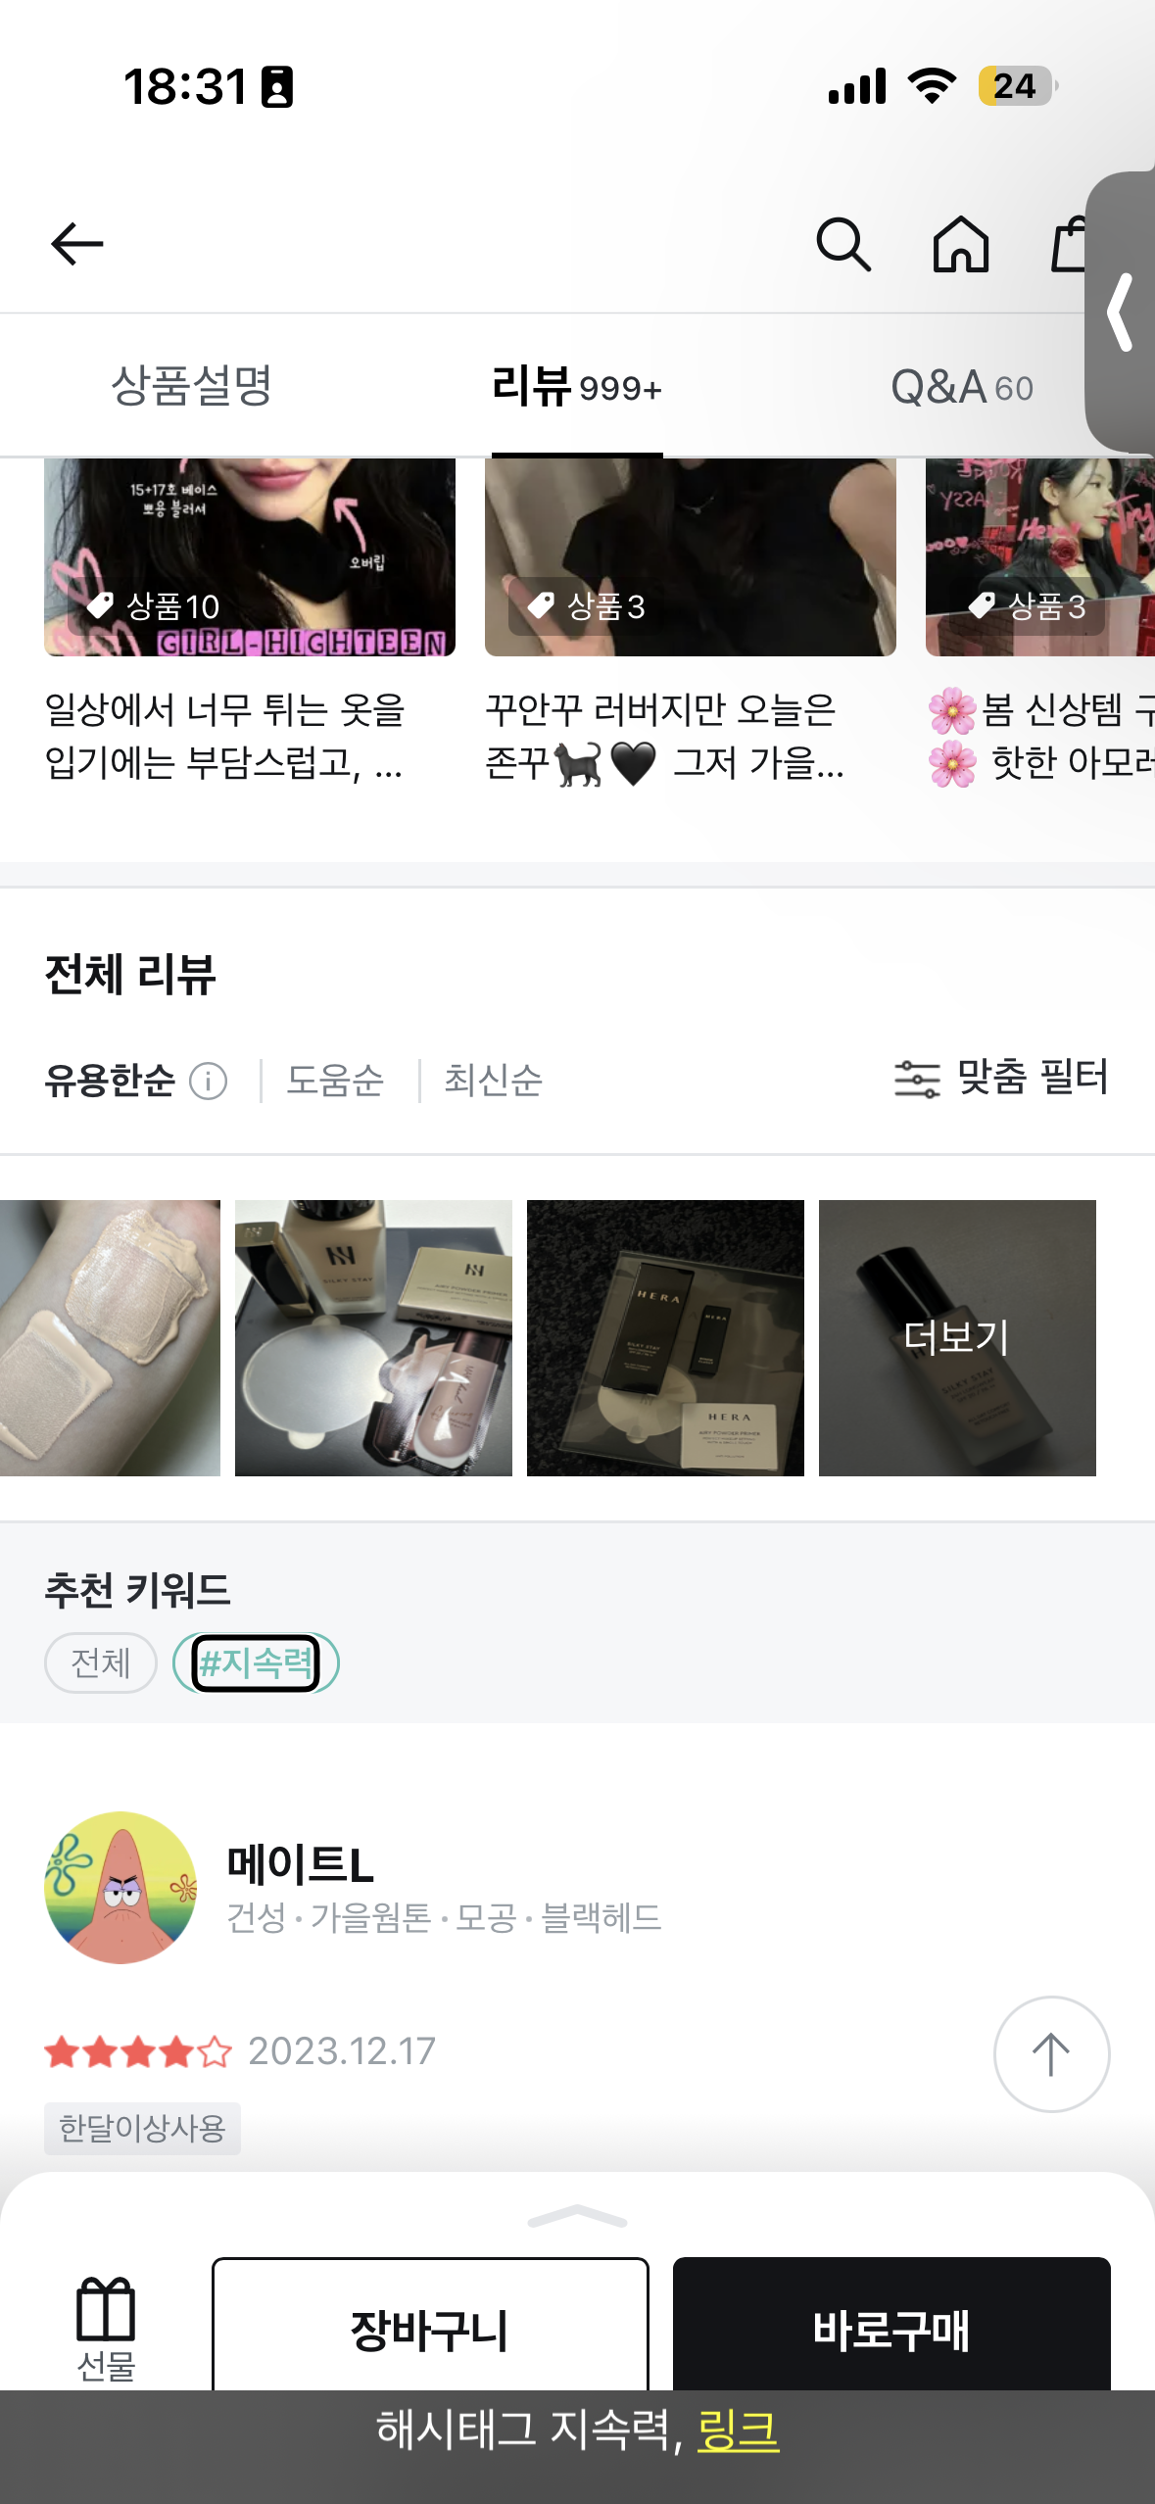
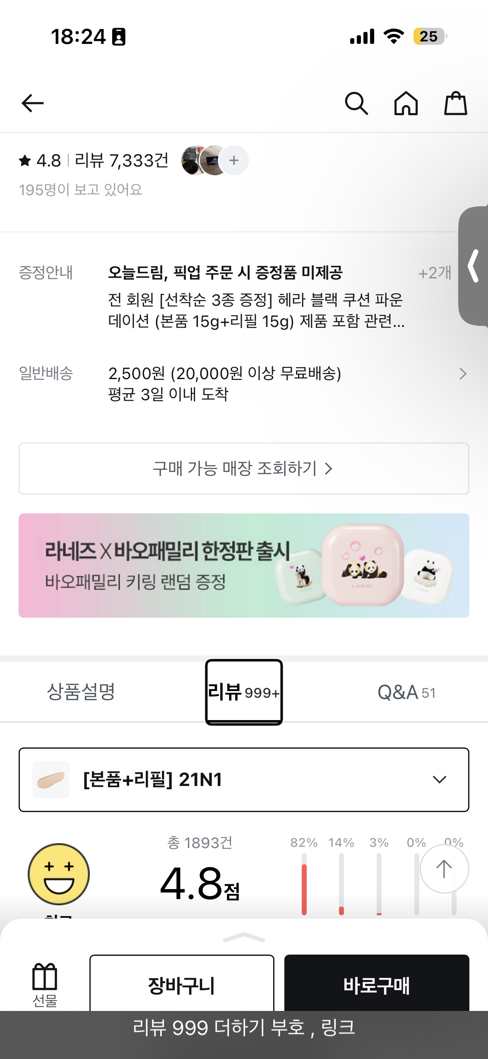
2. 전문가 진단 - ②상세 진단 결과
7. 제품 상세
-
1. (적절한 대체 텍스트 제공) 텍스트 아닌 콘텐츠는 그 의미나 용도를 인식할 수 있도록 대체 텍스트를 제공해야 한다.
<img>,<input type="image"> 등 이미지 요소에 대해 alt 속성을 제공하지 않거나 alt속성은 선언되었으나 그 내용이 img의 내용을 대체할 수 없는 경우 그리고 오타로 표기되어 의미가 변경된 경우
사용자와의 상호작용에 따라 상태가 변경되는 컨트롤 요소의 상태 정보를 시각적으로만 구분함
스크린 리더가 사용할 수 있는 형태로 링크의 상태에 관한 부가 설명을 제공해야 함
개선 방안
<button type="button" class="is-active" title="선택됨">유용한순</button>

Slide 61
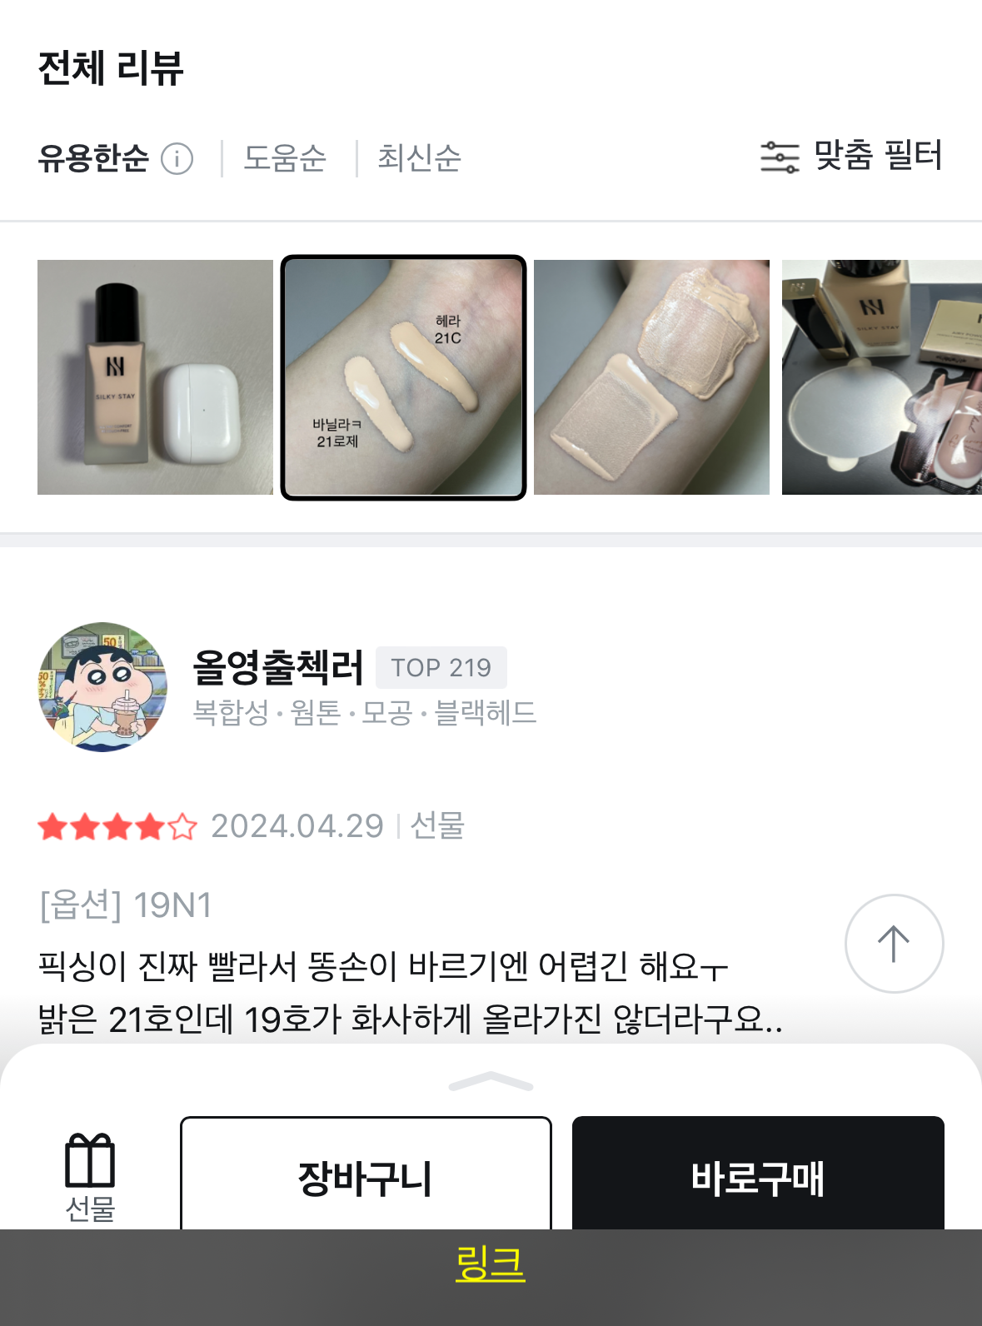
2. 전문가 진단 - ②상세 진단 결과
7. 제품 상세
-
1. (적절한 대체 텍스트 제공) 텍스트 아닌 콘텐츠는 그 의미나 용도를 인식할 수 있도록 대체 텍스트를 제공해야 한다.
<img>,<input type="image"> 등 이미지 요소에 대해 alt 속성을 제공하지 않거나 alt속성은 선언되었으나 그 내용이 img의 내용을 대체할 수 없는 경우 그리고 오타로 표기되어 의미가 변경된 경우
컨트롤 요소에 이름을 제공하여 보조 기술 사용자가 용도나 목적 정보를 전달받을 수 있도록 해야 함
개선 방안
<a href="javascript:;" data-attr="상품상세^포토모아보기^포토 클릭^1">
<span>
<span class="hide">포토 리뷰 1번 상세 보기</span>
<!-- ## 리뷰 고도화 1차 ## onload , errorResizeImg -->
<img src="..." onload="common.imgLoads(this,120);" class="thum" data-value="15915813_1" alt="" data-state="" onerror="common.errorResizeImg(this,120)">
</span>
</a>

Slide 62
2. 전문가 진단 - ②상세 진단 결과
7. 제품 상세
-
1. (적절한 대체 텍스트 제공) 텍스트 아닌 콘텐츠는 그 의미나 용도를 인식할 수 있도록 대체 텍스트를 제공해야 한다.
<img>,<input type="image"> 등 이미지 요소에 대해 alt 속성을 제공하지 않거나 alt속성은 선언되었으나 그 내용이 img의 내용을 대체할 수 없는 경우 그리고 오타로 표기되어 의미가 변경된 경우
컨트롤 요소의 이름을 정확한 내용으로 제공하여 보조 기술 사용자도 동등한 정보를 전달받을 수 있도록 해야 함
개선 방안
<p class="info_user">
<a href="javascript:;" onclick="..." class="id" data-attr="...">올영출첵러 <span class="hide">리뷰어 프로필 보기</span></a>
<a href="..." class="top" data-attr="상품상세^랭킹순위^순위클릭">TOP 219<span class="hide">탑 리뷰어 목록 보기</span></a>
</p>

Slide 63
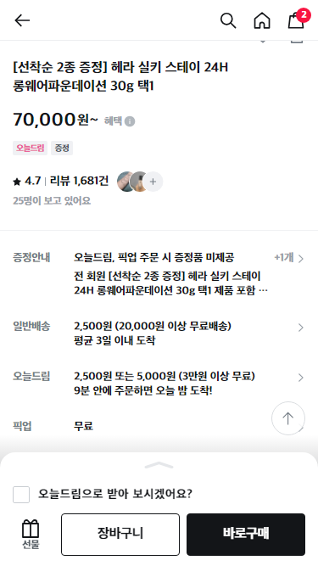
2. 전문가 진단 - ②상세 진단 결과
7. 제품 상세
-
1. (적절한 대체 텍스트 제공) 텍스트 아닌 콘텐츠는 그 의미나 용도를 인식할 수 있도록 대체 텍스트를 제공해야 한다.
불릿이나 배경이미지 등 의미 없는 이미지에 alt 속성을 제공하지 않거나 공백이 아닌 불필요한 대체 텍스트를 제공한 경우
장식 등 심미적 효과를 위한 이미지에는 대체 텍스트를 생략하고 공백 문자를 제공해야 함
개선 방안
<img src="https://image.oliveyoung.co.kr/uploads/images/gdasEditor/2024/05/16/1715846430149.png?RS=100x100" alt="리뷰" loading="lazy" onerror="this.src='https://mstatic.oliveyoung.co.kr/mc-static-root/image/comm/noimg_215.gif'">

Slide 64
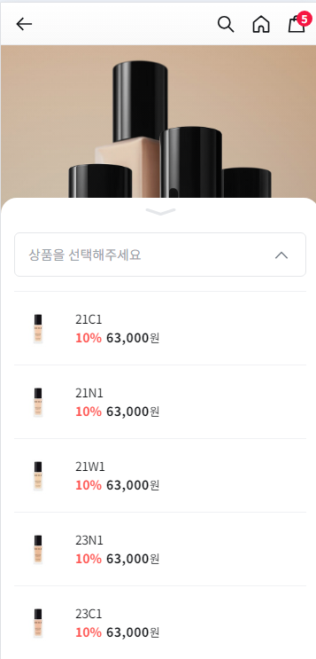
2. 전문가 진단 - ②상세 진단 결과
7. 제품 상세
-
1. (적절한 대체 텍스트 제공) 텍스트 아닌 콘텐츠는 그 의미나 용도를 인식할 수 있도록 대체 텍스트를 제공해야 한다.
불릿이나 배경이미지 등 의미 없는 이미지에 alt 속성을 제공하지 않거나 공백이 아닌 불필요한 대체 텍스트를 제공한 경우
장식 등 심미적 효과를 위한 이미지에는 대체 텍스트를 생략하여 스크린 리더에서 건너뛸 수 있도록 해야 함
개선 방안
<img src="https://image.oliveyoung.co.kr/uploads/images/item/2023/9/753261352214280569.jpg?RS=108x0" alt="" loading="lazy" onerror="this.src='https://mstatic.oliveyoung.co.kr/mc-static-root/image/comm/noimg_215.gif'">

Slide 65
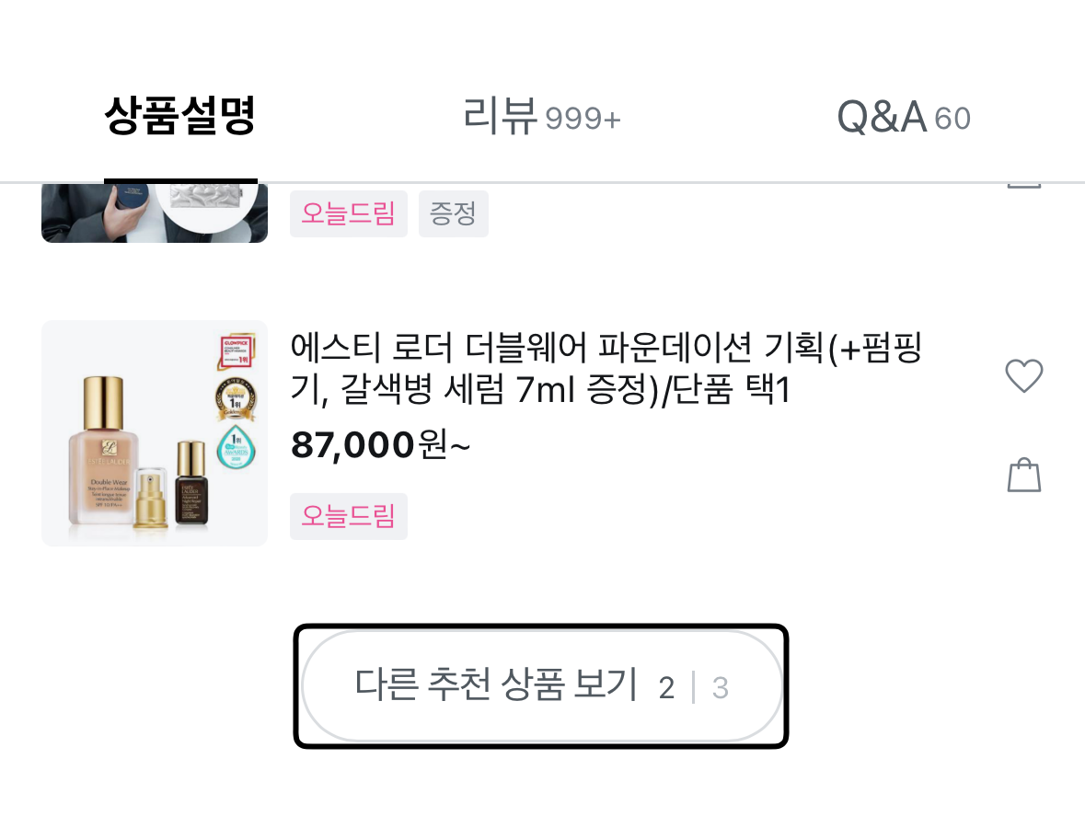
2. 전문가 진단 - ②상세 진단 결과
7. 제품 상세
-
1. (적절한 대체 텍스트 제공) 텍스트 아닌 콘텐츠는 그 의미나 용도를 인식할 수 있도록 대체 텍스트를 제공해야 한다.
<img>,<input type="image"> 등 이미지 요소에 대해 alt 속성을 제공하지 않거나 alt속성은 선언되었으나 그 내용이 img의 내용을 대체할 수 없는 경우 그리고 오타로 표기되어 의미가 변경된 경우
스크린 리더에서 '|' 기호를 인지하지 못해 '2', 3'과 같이 연속된 숫자로 출력되고 있음
기호 또는 숫자 요소에 숨김 텍스트를 제공하여 시각적으로 표현된 정보가 스크린 리더로 동등하게 전달될 수 있도록 해야 함
개선 방안
<em class="curation-paging">
<span class="oyblind">현재 페이지</span>
<span class="current" id="beginRecoNum">2</span>
<span class="oyblind">전체 페이지</span>
<span class="total">3</span>
</em>

Slide 66
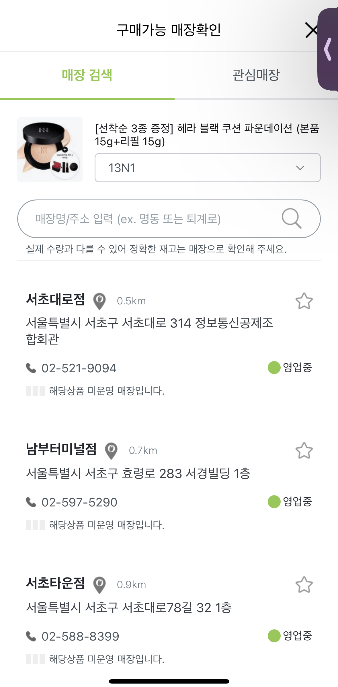
2. 전문가 진단 - ②상세 진단 결과
7. 제품 상세
-
1. (적절한 대체 텍스트 제공) 텍스트 아닌 콘텐츠는 그 의미나 용도를 인식할 수 있도록 대체 텍스트를 제공해야 한다.
<img>,<input type="image"> 등 이미지 요소에 대해 alt 속성을 제공하지 않거나 alt속성은 선언되었으나 그 내용이 img의 내용을 대체할 수 없는 경우 그리고 오타로 표기되어 의미가 변경된 경우
한 페이지에 같은 이름을 가진 링크가 여러 개 있어 스크린 리더 사용자가 목적지를 혼동할 수 있으므로 각각의 링크에 정확한 이름을 제공하여 개선해야 함
개선 방안
// 선택해제되었을 때
<button class="star active" onclick="..." title="서초대로점 관심매장 선택">관심매장</button>
//선택되었을 때
<button class="star active" onclick="..." title="서초대로점 관심매장 해제">관심매장</button>

Slide 67
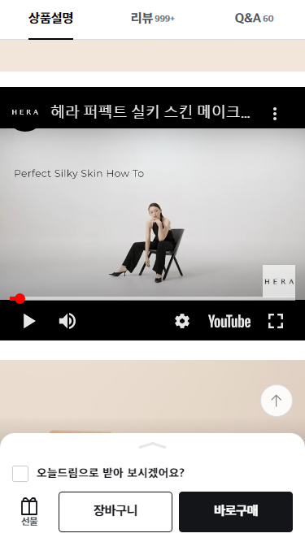
2. 전문가 진단 - ②상세 진단 결과
7. 제품 상세
-
2. (자막 제공) 멀티미디어 콘텐츠에는 자막, 대본 또는 수어를 제공해야 한다.
멀티미디어 콘텐츠에 대체수단(자막, 원고, 수어 중 하나 이상)을 전혀 제공하지 않은 경우
멀티미디어에 대한 대체 콘텐츠로 자막, 원고, 수어 중 하나 이상을 제공해야 함
유튜브 자막을 활용하거나 동영상 전·후에 원고를 배치하여 동영상에에서 전달하고자 하는 정보(우측 사례의 경우, 화면에 표시되고 있는 메이크업 순서 텍스트 정보)를 제공해야 함

Slide 68

2. 전문가 진단 - ②상세 진단 결과
7. 제품 상세
-
3. (표의 구성) 표는 이해하기 쉽게 구성해야 한다.
표의 제목과 요약정보를 제공하지 않은 경우
데이터 테이블에는 <table>의 첫 번째 자식으로 <caption>을 마크업하고 표의 제목을 제공해야 함
상품정보 표 공통 오류
문제점
<table class="info-table">
<colgroup>
<col style="width: 29%" />
<col style="width: 71%" />
</colgroup>
...
개선 방안
<table class="info-table">
<caption>
<span class="oyblind">상품정보 제공고시</span>
</caption>
<colgroup>
<col style="width: 29%" />
<col style="width: 71%" />
</colgroup>

Slide 69

2. 전문가 진단 - ②상세 진단 결과
7. 제품 상세
-
3. (표의 구성) 표는 이해하기 쉽게 구성해야 한다.
제목 셀과 내용 셀을 구분하지 않거나 잘못 구분한 경우
제목 셀에 scope 속성을 선언하여 스크린 리더 사용자가 데이터 셀에 포함된 값/정보의 의미를 이해할 수 있도록 해야 함
증정안내, 일반배송, 오늘드림, 픽업 팝업 내 표 공통 문제
문제점
<tr>
<th>증정품</th>
<td>헤라 증정대상 상품 구매 수량 당, 프라이머 증정</td>
</tr>
개선 방안
<tr>
<th scope="row">증정품</th>
<td>헤라 증정대상 상품 구매 수량 당, 프라이머 증정</td>
</tr>

Slide 70

2. 전문가 진단 - ②상세 진단 결과
7. 제품 상세
-
4. (콘텐츠의 선형구조) 콘텐츠는 논리적인 순서로 제공해야 한다.
콘텐츠의 구조를 논리적으로 제공하지 않아 주종 관계를 이해할 수 없는 경우
스크린 리더 사용자가 탭과 콘텐츠 간 상하 관계를 이해할 수 있도록 각각의 탭 하위 콘텐츠 영역에 탭 링크 텍스트와 동일한 텍스트의 제목을 제공해야 함
개선 방안
<div class="oyblind">
<h2>Luxe Edit 상품 설명</h2>
<p>뉴 라이징 to 하이엔드 럭셔리 뷰티의 새로운 정의 by. OLIVE YOUNG</p>
<span>DISCOVER</span>
<p>국내외에서 라이징하는 하이엔드 뷰티 트렌드를 빠르게 발굴합니다.</p>
...(생략)
</div>

Slide 71

2. 전문가 진단 - ②상세 진단 결과
7. 제품 상세
-
8. (텍스트 콘텐츠의 명도 대비) 텍스트 콘텐츠와 배경 간의 명도 대비는 4.5 대 1 이상이어야 한다.
일반 텍스트의 경우 텍스트의 크기가 18pt 이상, 또는 굵은 14pt 이상의 텍스트가 3:1을 만족하지 않은 경우
텍스트(#939CA9)와 배경(#DADDE0) 간 명도대비가 2:1로 최소 명도대비 기준을 충족하지 않음
명도대비 기준을 충족하도록 텍스트 색상을 변경해야 함

Slide 72

2. 전문가 진단 - ②상세 진단 결과
7. 제품 상세
-
8. (텍스트 콘텐츠의 명도 대비) 텍스트 콘텐츠와 배경 간의 명도 대비는 4.5 대 1 이상이어야 한다.
이미지 텍스트의 경우 폰트 종류와 상관없이 14pt 크기에 해당하는 18.66px 미만인 경우 4.5:1 이상을 만족하지 않은 경우나, 18.66px 이상인 경우 3:1 이상을 만족하지 않은 경우(굵은 14pt 기준은 적용하지 않음)
이미지 내 일부 텍스트와 배경 간 명도대비가 최소 명도대비 기준인 3:1을 충족하지 않음
명도대비 기준을 충족하도록 그림자 투명도를 변경해야 함

Slide 73

2. 전문가 진단 - ②상세 진단 결과
7. 제품 상세
-
8. (텍스트 콘텐츠의 명도 대비) 텍스트 콘텐츠와 배경 간의 명도 대비는 4.5 대 1 이상이어야 한다.
일반 텍스트의 크기가 18pt 이상, 또는 굵은 14pt 이상의 텍스트가 3:1을 만족하지 않은 경우
텍스트(#00C4B5)와 배경(#FFFFFF) 간 명도대비가 2.2:1로 최소 명도대비 기준을 충족하지 않음
명도대비 기준을 충족하도록 텍스트 색상을 변경해야 함

Slide 74

2. 전문가 진단 - ②상세 진단 결과
7. 제품 상세
-
11. (초점 이동과 표시) 키보드에 의한 초점은 논리적으로 이동해야 하며, 시각적으로 구별할 수 있어야 한다.
초점의 이동순서가 논리적이지 않으며 일관성이 없는 경우
레이어 팝업 열기 버튼을 실행하여 창이 활성화되었을 때, 초점을 레이어 팝업 자체 또는 레이어 팝업 내에서 상호작용이 가능한 첫 번째 요소로 이동해야 함
레이어 팝업을 닫았을 때, 초점은 레이어 팝업 열기 버튼으로 이동해야 함
동일 오류: 19. 장바구니 > 배송방법 변경 19. 장바구니 > 배송비 무료 달성을 위한 추천상품 19. 장바구니 > 픽업 서비스 안내
초점위치

Slide 75

2. 전문가 진단 - ②상세 진단 결과
7. 제품 상세
-
11. (초점 이동과 표시) 키보드에 의한 초점은 논리적으로 이동해야 하며, 시각적으로 구별할 수 있어야 한다.
초점의 이동순서가 논리적이지 않으며 일관성이 없는 경우
레이어 팝업 열기 버튼을 실행하여 창이 활성화되었을 때, 초점을 레이어 팝업 자체 또는 레이어 팝업 내에서 상호작용이 가능한 첫 번째 요소로 이동해야 함
레이어 팝업을 닫았을 때, 초점은 레이어 팝업 열기 버튼으로 이동해야 함
초점위치

Slide 76

2. 전문가 진단 - ②상세 진단 결과
7. 제품 상세
-
11. (초점 이동과 표시) 키보드에 의한 초점은 논리적으로 이동해야 하며, 시각적으로 구별할 수 있어야 한다.
초점의 이동순서가 논리적이지 않으며 일관성이 없는 경우
레이어 팝업 열기 버튼을 실행하여 창이 활성화되었을 때, 초점을 레이어 팝업 자체 또는 레이어 팝업 내에서 상호작용이 가능한 첫 번째 요소로 이동해야 함
레이어 팝업을 닫았을 때, 초점은 레이어 팝업 열기 버튼으로 이동해야 함

Slide 77

2. 전문가 진단 - ②상세 진단 결과
7. 제품 상세
-
11. (초점 이동과 표시) 키보드에 의한 초점은 논리적으로 이동해야 하며, 시각적으로 구별할 수 있어야 한다.
화면에 보이지 않거나 의미 없는 개체에 초점이 이동되는 경우
스크린 리더의 초점이 뷰포트를 노출되지 않는 시각적으로 확인할 수 없는 요소로 진입하지 않도록 표시되고 있는 요소 외의 영역 또는 요소에 aria-hidden="true"를 선언하여 스크린 리더가 접근하지 않도록 개선해야 함

Slide 78

2. 전문가 진단 - ②상세 진단 결과
7. 제품 상세
-
11. (초점 이동과 표시) 키보드에 의한 초점은 논리적으로 이동해야 하며, 시각적으로 구별할 수 있어야 한다.
화면에 보이지 않거나 의미 없는 개체에 초점이 이동되는 경우
스크린 리더의 초점이 뷰포트를 노출되지 않는 시각적으로 확인할 수 없는 요소(위치 서비스 동의 팝업)로 진입하지 않도록 표시되고 있는 요소 외의 영역 또는 요소에 접근하지 않도록 개선해야 함
문제점
<div class="location-info-popup-inner">...</div>
개선 방안
<!--팝업이 호출되지 않았을 때-->
<div class="location-info-popup-inner" aria-hidden="true">...</div>
<!--팝업이 호출되었을 때-->
<div class="location-info-popup-inner on" aria-hidden="false">...</div>

Slide 79

2. 전문가 진단 - ②상세 진단 결과
7. 제품 상세
-
11. (초점 이동과 표시) 키보드에 의한 초점은 논리적으로 이동해야 하며, 시각적으로 구별할 수 있어야 한다.
화면에 보이지 않거나 의미 없는 개체에 초점이 이동되는 경우
시각적으로 확인되는 순서와 달리 두번째 슬라이드가 첫번째 슬라이드보다 우선으로 마크업 되어 있어 뷰포트에 노출되지 않는 요소로 스크린 리더 초점이 먼저 이동함
마크업 순서를 목록의 첫번째 슬라이드, 두번째 슬라이드 순으로 변경하여 스크린 리더 사용자가 적절한 순서로 콘텐츠에 접근할 수 있도록 해야 함
또한, 스크린 리더의 초점이 뷰포트를 노출되지 않는 시각적으로 확인할 수 없는 요소(두번째 슬라이드 내 링크)로 진입하지 않도록 표시되고 있는 요소 외의 영역 또는 요소에 접근하지 않도록 개선해야 함

Slide 80
2. 전문가 진단 - ②상세 진단 결과
7. 제품 상세
-
15. (정지 기능 제공) 자동으로 변경되는 콘텐츠는 움직임을 제어할 수 있어야 한다.
시간에 따라 자동으로 변경되는 콘텐츠에 정지, 이전, 다음 기능이 없는 경우
일정 시간 간격을 두고 자동으로 변경되는 콘텐츠에 정지할 수 있는 수단을 제공하여, 사용자가 콘텐츠를 인지할 수 있는 충분한 시간을 보장해야 함

Slide 81

2. 전문가 진단 - ②상세 진단 결과
7. 제품 상세
-
19. (적절한 링크 텍스트) 링크 텍스트는 용도나 목적을 이해할 수 있도록 제공해야 한다.
목적이나 용도를 알기 어려운 링크 텍스트를 제공한 경우
스크린 리더가 사용할 수 있는 형태로 링크의 상태에 관한 부가 설명을 제공해야 함
문제점
<a href="javascript:void(0);" title="상품정보 제공고시 열기/닫기">상품정보 제공고시</a>
개선 방안
<!--접혔을 때-->
<a href="javascript:void(0);" title="상품정보 제공고시 펼치기">상품정보 제공고시</a>
<!--펼쳤을 때-->
<a href="javascript:void(0);" title="상품정보 제공고시 접기">상품정보 제공고시</a>

Slide 82

2. 전문가 진단 - ②상세 진단 결과
7. 제품 상세
-
19. (적절한 링크 텍스트) 링크 텍스트는 용도나 목적을 이해할 수 있도록 제공해야 한다.
목적이나 용도를 알기 어려운 링크 텍스트를 제공한 경우
스크린 리더가 사용할 수 있는 형태로 링크의 상태에 관한 부가 설명을 제공해야 함
문제점
<button id="goods-buy-lid-button" type="button" class="goods-buy__lid-button" onclick="..." style="" data-focus="on">
<span class="oyblind">옵션뷰레이어 열기</span>
</button>
개선 방안
<!--접혔을 때-->
<span class="oyblind">옵션뷰레이어 열기</span>
<!--펼쳤을 때-->
<span class="oyblind">옵션뷰레이어 닫기</span>

Slide 83

2. 전문가 진단 - ②상세 진단 결과
7. 제품 상세
-
19. (적절한 링크 텍스트) 링크 텍스트는 용도나 목적을 이해할 수 있도록 제공해야 한다.
목적이나 용도를 알기 어려운 링크 텍스트를 제공한 경우
스크린 리더가 사용할 수 있는 형태로 링크의 상태에 관한 부가 설명을 제공했으나, 다음 아코디언 탭을 동작하지 않는 이상 "닫기"로 고정되어 사용자에게 혼동을 줌
버튼을 다시 눌러 아코디언 탭을 닫는 경우에도 title이 동적으로 바뀌어야 함

Slide 84

2. 전문가 진단 - ②상세 진단 결과
7. 제품 상세
-
19. (적절한 링크 텍스트) 링크 텍스트는 용도나 목적을 이해할 수 있도록 제공해야 한다.
목적이나 용도를 알기 어려운 링크 텍스트를 제공한 경우
버튼 요소의 이름은 웹문서의 주언어 속성과 일치하는 언어로 제공하여 스크린 리더 사용자들이 콘텐츠를 쉽게 이해할 수 있도록 해야 함
개선 방안
<button type="button" class="btnBack" onclick="handleClickReportPopBackBtn();">뒤로 가기</button>

Slide 85

2. 전문가 진단 - ②상세 진단 결과
7. 제품 상세
-
19. (적절한 링크 텍스트) 링크 텍스트는 용도나 목적을 이해할 수 있도록 제공해야 한다.
목적이나 용도를 알기 어려운 링크 텍스트를 제공한 경우
사용자와의 상호작용에 따라 상태가 변경되는 컨트롤 요소의 상태 정보를 시각적으로만 구분함
스크린 리더가 사용할 수 있는 형태로 링크의 상태에 관한 부가 설명을 제공해야 함
한 페이지에 같은 이름을 가진 링크가 여러 개 있어 스크린 리더 사용자가 목적지를 혼동할 수 있으므로 각각의 링크에 정확한 이름을 제공하여 개선해야 함
개선 방안
<!-- 선택 해제된 상태일 때-->
<button type="button" aria-pressed="false" class="btn_recom on" id="gdas_27953735" onclick="handleDetailReviewLikeButtonClick('내가여쿨이라니', '657');mgoods.newGdas.setRecommGdasToggle('27953735', 'N');" data-attr="상품상세^도움이돼요^도움이돼요" title="<!-- 리뷰어 이름 -->">...</button>
<!-- 선택된 상태일 때-->
<button type="button" aria-pressed="true" class="btn_recom on" id="gdas_27953735" onclick="handleDetailReviewLikeButtonClick('내가여쿨이라니', '657');mgoods.newGdas.setRecommGdasToggle('27953735', 'N');" data-attr="상품상세^도움이돼요^도움이돼요" title="<!-- 리뷰어 이름 -->">...</button>

Slide 86
2. 전문가 진단 - ②상세 진단 결과
7. 제품 상세
-
21. (단일 포인터 입력 지원) 다중 포인터 또는 경로기반 동작을 통한 입력은 단일 포인터 입력으로도 조작할 수 있어야 한다.
-
복잡한 인터랙션 방식(스와이프)으로 인해 상지지체 장애 또는 시각 장애가 있는 사용자가 원하는 기능을 실행할 수 없음
누르기(탭, 더블 탭) 방식을 통해 기능을 실행할 수 있도록 별도의 UI를 제공해야 함

Slide 87
2. 전문가 진단 - ②상세 진단 결과
7. 제품 상세
-
23. (레이블과 네임) 텍스트 또는 텍스트 이미지가 포함된 레이블이 있는 사용자 인터페이스 구성요소는 네임에 시각적으로 표시되는 해당 텍스트를 포함해야 한다.
-
시각적으로 제공된 입력 서식 레이블과 입력 서식의 접근 가능한 이름이 일치하지 않음
텍스트 레이블이 있는 UI 컴포넌트의 접근 가능한 이름은 시각적으로 표시되는 UI 레이블을 포함하여 제공해야 함
문제점
<textarea cols="20" rows="5" title="신고사유" placeholder="신고하시는 상세이유를 입력해주세요(최대글자는 1,000자입니다)" onkeyup="mgoods.newGdas.dcl.chkTxtCnt(this, 1000)" maxlength="1000"></textarea>
문제점
<textarea cols="20" rows="5" title="신고 상세사유" placeholder="신고하시는 상세이유를 입력해주세요(최대글자는 1,000자입니다)" onkeyup="mgoods.newGdas.dcl.chkTxtCnt(this, 1000)" maxlength="1000"></textarea>

Slide 88

2. 전문가 진단 - ②상세 진단 결과
7. 제품 상세
-
29. (레이블 제공) 사용자 입력에는 대응하는 레이블을 제공해야 한다.
<input>, <textarea>, <select> 요소에 1:1 대응하는 <label>요소 또는 title 속성을 제공하지 않거나 설명이 적절하지 않은 경우
스크린 리더 사용자가 입력서식의 용도를 확인할 수 있도록 <label>, title, aria-label, aria-labelledby 중 1가지 방식을 이용하여 설명을 제공해야 함
개선 방안
<input type="number" class="input-num" value="1" onchange="mgoods.newDetail.popLayer.prdBuy.handleChange(event, 3)" title="19N1, 수량 1개">

Slide 89

2. 전문가 진단 - ②상세 진단 결과
7. 제품 상세
-
29. (레이블 제공) 사용자 입력에는 대응하는 레이블을 제공해야 한다.
<input>, <textarea>, <select> 요소에 1:1 대응하는 <label>요소 또는 title 속성을 제공하지 않거나 설명이 적절하지 않은 경우
입력서식을 시각적으로 표시되지 않도록 숨겨놓고 레이블에 별도의 스타일을 적용하고 있어 요소를 확인 및 조작할 수 없음
입력서식에 사용된 display:none 속성을 제거하고 적절한 방식으로 숨긴 후, 입력서식의 스타일을 대체하고 있는 요소에 초점 표시를 위한 outline-style을 제공해야 함
개선 방안
.radius_box_list input {display: none; position: absolute; opacity: 0.01; width: 100%; height: 100%; }
.radius_box_list li{position: relative; /* 모든 패딩 삭제, margin-right으로 요소 간 간격 조정해야 함*/}

Slide 90

2. 전문가 진단 - ②상세 진단 결과
8. 브랜드관(메디힐)
-
1. (적절한 대체 텍스트 제공) 텍스트 아닌 콘텐츠는 그 의미나 용도를 인식할 수 있도록 대체 텍스트를 제공해야 한다.
<img>,<input type="image"> 등 이미지 요소에 대해 alt 속성을 제공하지 않거나 alt속성은 선언되었으나 그 내용이 img의 내용을 대체할 수 없는 경우 그리고 오타로 표기되어 의미가 변경된 경우
이미지 요소 전·후에 제공된 텍스트를 통해 이미지에서 전달하고자 하는 정보를 충분히 파악할 수 있으므로 대체 텍스트 속성을 빈 값으로 제공해야 함
문제점
<img src="https://image.oliveyoung.co.kr/uploads/images/display/90000020020/263/9165637736329225022.jpg" alt="매일 편안하게, 메디힐" class="completed-seq-lazyload">
개선 방안
<img src="https://image.oliveyoung.co.kr/uploads/images/display/90000020020/263/9165637736329225022.jpg" alt="" class="completed-seq-lazyload">

Slide 91

2. 전문가 진단 - ②상세 진단 결과
8. 브랜드관(메디힐)
-
2. (자막 제공) 멀티미디어 콘텐츠에는 자막, 원고 또는 수화를 제공해야 한다.
멀티미디어 콘텐츠에 대체수단(자막, 원고, 수어 중 하나 이상)을 전혀 제공하지 않은 경우
멀티미디어에 대한 대체 콘텐츠로 자막, 원고, 수어 중 하나 이상을 제공해야 함
유튜브 자막을 활용하거나 동영상 전·후에 원고를 배치하여 동영상에에서 전달하고자 하는 정보(우측 사례의 경우, 화면에 표시되고 있는 텍스트 정보)를 제공해야 함

Slide 92
2. 전문가 진단 - ②상세 진단 결과
8. 브랜드관(메디힐)
-
19. (적절한 링크 텍스트) 링크 텍스트는 용도나 목적을 이해할 수 있도록 제공해야 한다.
목적이나 용도를 알기 어려운 링크 텍스트를 제공한 경우
사용자와의 상호작용에 따라 상태가 변경되는 컨트롤 요소의 상태 정보를 시각적으로만 구분함
스크린 리더가 사용할 수 있는 형태로 링크의 상태에 관한 부가 설명을 제공해야 함
문제점
<a href="#promotion-video-player" class="video_thumbs">
...
</a>
개선 방안
<a href="#promotion-video-player" class="video_thumbs" title="선택됨">
...
</a>

Slide 93
2. 전문가 진단 - ②상세 진단 결과
8. 브랜드관(메디힐)
-
11. (초점 이동과 표시) 키보드에 의한 초점은 논리적으로 이동해야 하며, 시각적으로 구별할 수 있어야 한다.
초점 또는 키보드의 위치를 나타내는 요소가 시각적으로 표시되지 않은 경우
링크를 담고 있는 영역에 선언된 overflow:hidden 및 인접 영역과의 중첩으로 인해 초점을 시각적으로 명확하게 변별할 수 없음
선택 상태 정보를 표시하는 검은색 테두리와 썸네일 사이의 여백을 1px ~ 2px 수준으로 조정하여 선택 상태를 명확히 변별할 수 있도록 개선해야 함

Slide 94

2. 전문가 진단 - ②상세 진단 결과
8. 브랜드관(메디힐)
-
6. (색에 무관한 콘텐츠 인식) 콘텐츠는 색에 관계없이 인식될 수 있어야 한다.
색상만으로 내용을 구분하거나 인식하도록 제공된 콘텐츠(그래프, 차트, 지도, 필수 입력항목 등)를 제공한 경우
현재 선택된 탭을 색상 이외의 수단으로 구분할 수 있는 단서(밑줄, 크기 차이, 1px 이상의 테두리 차이, 표식자 등)를 제공해야 함
개선 방안 예시

Slide 95

2. 전문가 진단 - ②상세 진단 결과
8. 브랜드관(메디힐)
-
10. (키보드 사용 보장) 모든 기능은 키보드만으로도 사용할 수 있어야 한다.
키보드로 접근 및 운용이 불가능한 경우
컨트롤 요소의 이름은 웹문서의 주언어 속성과 일치하는 언어로 제공하여 스크린 리더 사용자들이 콘텐츠를 쉽게 이해할 수 있도록 해야 함
문제점
<button class="magazine-button-next" tabindex="0" aria-label="Next slide" aria-controls="swiper-wrapper-e296689571be49510">
...
</button>
개선 방안
<button class="magazine-button-next" aria-label="다음 슬라이드" aria-controls="swiper-wrapper-e296689571be49510">
...
</button>

Slide 96

2. 전문가 진단 - ②상세 진단 결과
8. 브랜드관(메디힐)
-
11. (초점 이동과 표시) 키보드에 의한 초점은 논리적으로 이동해야 하며, 시각적으로 구별할 수 있어야 한다.
초점의 이동순서가 논리적이지 않으며 일관성이 없는 경우
스크린 리더 초점이 캐러셀 목록을 벗어나는 영역에 배치된 시각적으로 확인할 수 없는 요소로 진입하지 않도록 표시되고 있는 요소 외의 영역 또는 요소에 display:none 속성을 적용해야 함

Slide 97

2. 전문가 진단 - ②상세 진단 결과
9. 오특
https://m.oliveyoung.co.kr/m/mtn?menu=todaySpecial&t_page=home&t_click=GNB&t_gnb_type=todaySpecial&t_swiping_type=N
19. (적절한 링크 텍스트) 링크 텍스트는 용도나 목적을 이해할 수 있도록 제공해야 한다.
목적이나 용도를 알기 어려운 링크 텍스트를 제공한 경우
사용자와의 상호작용에 따라 상태가 변경되는 컨트롤 요소의 상태 정보를 시각적으로만 구분함
스크린 리더가 사용할 수 있는 형태로 링크의 상태에 관한 부가 설명을 제공해야 함
문제점
<button class="CommonTodaySpecial_filter_button__PZNQU CommonTodaySpecial_active__mYrZk">
...
<span>인기순</span>
</button>
개선 방안
<button class="CommonTodaySpecial_filter_button__PZNQU CommonTodaySpecial_active__mYrZk" title="선택됨">
...
<span>인기순</span>
</button>

Slide 98

2. 전문가 진단 - ②상세 진단 결과
10. 랭킹
https://m.oliveyoung.co.kr/m/mtn?menu=ranking
4. (콘텐츠의 선형구조) 콘텐츠는 논리적인 순서로 제공해야 한다.
콘텐츠의 구조를 논리적으로 제공하지 않아 주종 관계를 이해할 수 없는 경우
스크린 리더 사용자가 탭과 콘텐츠 간 상하 관계를 이해할 수 있도록 각각의 탭 하위 콘텐츠 영역에 탭 링크 텍스트와 동일한 텍스트의 제목을 제공해야 함
개선 방안
<div class="SalesFilterModal_depth2__oB3v_">
<h*>성별 탭 내용 시작<h*>
</div>

Slide 99
2. 전문가 진단 - ②상세 진단 결과
10. 랭킹
https://m.oliveyoung.co.kr/m/mtn?menu=ranking
6. (색에 무관한 콘텐츠 인식) 콘텐츠는 색에 관계없이 인식될 수 있어야 한다.
색상만으로 내용을 구분하거나 인식하도록 제공된 콘텐츠(그래프, 차트, 지도, 필수 입력항목 등)를 제공한 경우
탭의 선택 상태에 대한 정보를 색상 이외의 수단으로 구분할 수 있는 단서(밑줄, 크기 차이, 1px 이상의 테두리 차이, 표식자 등)를 제공해야 함
문제점
<button type="button" class="Button_button__oFSmi Button_transparent__4tb_8 Button_color-black__EtQwB ">
<span>성별 전체</span>
</button>
개선 방안
<button type="button" class="Button_button__oFSmi Button_transparent__4tb_8 Button_color-black__EtQwB" title="선택됨">
<span>성별 전체</span>
</button>

Slide 100


2. 전문가 진단 - ②상세 진단 결과
10. 랭킹
https://m.oliveyoung.co.kr/m/mtn?menu=ranking
11. (초점 이동과 표시) 키보드에 의한 초점은 논리적으로 이동해야 하며, 시각적으로 구별할 수 있어야 한다.
초점의 이동순서가 논리적이지 않으며 일관성이 없는 경우
레이어 팝업 열기 버튼을 실행하여 창이 활성화되었을 때, 초점을 레이어 팝업 자체 또는 레이어 팝업 내에서 상호작용이 가능한 첫 번째 요소로 이동해야 함
레이어 팝업을 닫았을 때, 초점은 레이어 팝업 열기 버튼으로 이동해야 함
레이어 팝업이 호출되었을 때, DIM처리 영역에 inert 속성을 선언하여 팝업 밖으로 초점이 이동하지 않을 것을 권장함
MDN inert 속성 참고
inert="true"
개선 방안
// 팝업이 호출되었을 때
<div id="layout" class="Layout_layout__brkHM Layout_type-fix-hide-header-tab__sCNYG" inert="true">

Slide 101

2. 전문가 진단 - ②상세 진단 결과
10. 랭킹
https://m.oliveyoung.co.kr/m/mtn?menu=ranking
18. (제목 제공) 페이지, 프레임, 콘텐츠 블록에는 적절한 제목을 제공해야 한다.
페이지에 제목을 적절하게 제공하지 않은 경우
현재 페이지의 경로 또는 내용을 적절하게 반영하는 내용으로 제목을 수정해야 함
문제점
<title>랭킹 | 올리브영</title>
개선 방안
<!--최초 진입 시-->
<title>판매 랭킹 | 랭킹 | 올리브영</title>
<!--브랜드 랭킹 탭으로 이동했을 때-->
<title>브랜드 랭킹 | 랭킹 | 올리브영</title>

Slide 102

2. 전문가 진단 - ②상세 진단 결과
11. 럭스 에디트
https://m.oliveyoung.co.kr/m/mtn?menu=luxeedit
1. (적절한 대체 텍스트 제공) 텍스트 아닌 콘텐츠는 그 의미나 용도를 인식할 수 있도록 대체 텍스트를 제공해야 한다.
<img>,<input type="image"> 등 이미지 요소에 대해 alt 속성을 제공하지 않거나 alt속성은 선언되었으나 그 내용이 img의 내용을 대체할 수 없는 경우 그리고 오타로 표기되어 의미가 변경된 경우
이미지가 전달하고자 하는 정보와 동등한 수준의 설명을 대체 텍스트로 제공해야 함
개선 방안
<a href="#" aria-label="Luxe Edit DISCOVER SELECT EDIT">
...
</a>

Slide 103
2. 전문가 진단 - ②상세 진단 결과
11. 럭스 에디트
https://m.oliveyoung.co.kr/m/mtn?menu=luxeedit
11. (초점 이동과 표시) 키보드에 의한 초점은 논리적으로 이동해야 하며, 시각적으로 구별할 수 있어야 한다.
텍스트 등 운용할 수 없는 요소에 초점이 되는 경우
링크 요소에 누락된 목적지 속성(href)과 속성값을 선언하거나 별도의 role 속성을 지정하여 스크린 리더가 해당 UI를 기능이 있는 요소로 인식할 수 있게 해야 함
개선 방안
<a href="#" aria-label="Luxe Edit DISCOVER SELECT EDIT">
...
</a>

Slide 104
2. 전문가 진단 - ②상세 진단 결과
11. 럭스 에디트
https://m.oliveyoung.co.kr/m/mtn?menu=luxeedit
1. (적절한 대체 텍스트 제공) 텍스트 아닌 콘텐츠는 그 의미나 용도를 인식할 수 있도록 대체 텍스트를 제공해야 한다.
불릿이나 배경이미지 등 의미 없는 이미지에 alt 속성을 제공하지 않거나 공백이 아닌 불필요한 대체 텍스트를 제공한 경우
장식 등 심미적 효과를 위한 이미지에는 대체 텍스트를 생략하고 공백 문자를 제공해야 함
문제점
<img alt="전체" src="https://m.oliveyoung.co.kr/m/mtn/images/luxeedit-all.png?rs=128x0&sf=webp&qt=100">
개선 방안
<img alt="" src="https://m.oliveyoung.co.kr/m/mtn/images/luxeedit-all.png?rs=128x0&sf=webp&qt=100">

Slide 105

2. 전문가 진단 - ②상세 진단 결과
11. 럭스 에디트
https://m.oliveyoung.co.kr/m/mtn?menu=luxeedit
1. (적절한 대체 텍스트 제공) 텍스트 아닌 콘텐츠는 그 의미나 용도를 인식할 수 있도록 대체 텍스트를 제공해야 한다.
<img>,<input type="image"> 등 이미지 요소에 대해 alt 속성을 제공하지 않거나 alt속성은 선언되었으나 그 내용이 img의 내용을 대체할 수 없는 경우 그리고 오타로 표기되어 의미가 변경된 경우
이미지 요소 전·후에 제공된 텍스트를 통해 이미지에서 전달하고자 하는 정보를 충분히 파악할 수 있으므로 대체 텍스트 속성을 빈 값으로 제공해야 함
문제점
<img alt="WISHLIST" loading="lazy" decoding="async" data-nimg="fill" sizes="100vw">
개선 방안
<img alt="" loading="lazy" decoding="async" data-nimg="fill" sizes="100vw">

Slide 106

2. 전문가 진단 - ②상세 진단 결과
12. 기프트카드 - 목록
https://m.oliveyoung.co.kr/m/giftCardGuide/getGiftCardGuide.do
1. (적절한 대체 텍스트 제공) 텍스트 아닌 콘텐츠는 그 의미나 용도를 인식할 수 있도록 대체 텍스트를 제공해야 한다.
불릿이나 배경이미지 등 의미 없는 이미지에 alt 속성을 제공하지 않거나 공백이 아닌 불필요한 대체 텍스트를 제공한 경우
이미지가 전달하고자 하는 정보와 동등한 수준의 설명을 숨김 텍스트로 제공해야 함
카드 명칭 자체가 카드의 특징을 보여주는 '새로운 시작을 응원해', '필요한거 다 사', '올리브영 그린', '올리브영 실버'와 같은 카드는 제외하더라도 이미지가 카드를 통해 전달하고자 하는 메시지를 보여주는 카드에는 간결한 설명을 제공하는 것이 적절함
문제점
<img src="https://image.oliveyoung.co.kr/uploads/images/goods/10/0000/0010/H00000010408502ko.jpg?l=ko" data-category-action="기프트카드" alt="기프트카드_고맙습니다">
개선 방안
<img src="https://image.oliveyoung.co.kr/uploads/images/goods/10/0000/0010/H00000010408502ko.jpg?l=ko" data-category-action="기프트카드" alt=" 편지 봉투에 꽃이 담긴 일러스트 ">

Slide 107
2. 전문가 진단 - ②상세 진단 결과
12. 기프트카드 - 목록
https://m.oliveyoung.co.kr/m/giftCardGuide/getGiftCardGuide.do
1. (적절한 대체 텍스트 제공) 텍스트 아닌 콘텐츠는 그 의미나 용도를 인식할 수 있도록 대체 텍스트를 제공해야 한다.
불릿이나 배경이미지 등 의미 없는 이미지에 alt 속성을 제공하지 않거나 공백이 아닌 불필요한 대체 텍스트를 제공한 경우
장식 등 심미적 효과를 위한 이미지에는 대체 텍스트를 생략하고 공백 문자를 제공해야 함
문제점
<span class="img">
<img src="https://image.oliveyoung.co.kr/uploads/images/goods/10/0000/0010/H00000010310601ko.jpg?l=ko">
</span>
개선 방안
<span class="img">
<img src="https://image.oliveyoung.co.kr/uploads/images/goods/10/0000/0010/H00000010310601ko.jpg?l=ko" alt="">
</span>

Slide 108

2. 전문가 진단 - ②상세 진단 결과
13. 기프트 카드 - 상세
-
1. (적절한 대체 텍스트 제공) 텍스트 아닌 콘텐츠는 그 의미나 용도를 인식할 수 있도록 대체 텍스트를 제공해야 한다.
불릿이나 배경이미지 등 의미 없는 이미지에 alt 속성을 제공하지 않거나 공백이 아닌 불필요한 대체 텍스트를 제공한 경우
장식 등 심미적 효과를 위한 이미지에는 대체 텍스트를 생략하고 공백 문자를 제공해야 함

Slide 109

2. 전문가 진단 - ②상세 진단 결과
13. 기프트 카드 - 상세
-
11. (초점 이동과 표시) 키보드에 의한 초점은 논리적으로 이동해야 하며, 시각적으로 구별할 수 있어야 한다.
초점의 이동순서가 논리적이지 않으며 일관성이 없는 경우
레이어 팝업 열기 버튼을 실행하여 창이 활성화되었을 때, 초점을 레이어 팝업 자체 또는 레이어 팝업 내에서 상호작용이 가능한 첫 번째 요소로 이동해야 함
레이어 팝업을 닫았을 때, 초점은 레이어 팝업 열기 버튼으로 이동해야 함
초점위치

Slide 110

2. 전문가 진단 - ②상세 진단 결과
14. 멤버십/쿠폰 - 멤버십 라운지
https://m.oliveyoung.co.kr/m/main/getMembership.do
1. (적절한 대체 텍스트 제공) 텍스트 아닌 콘텐츠는 그 의미나 용도를 인식할 수 있도록 대체 텍스트를 제공해야 한다.
불릿이나 배경이미지 등 의미 없는 이미지에 alt 속성을 제공하지 않거나 공백이 아닌 불필요한 대체 텍스트를 제공한 경우
장식 등 심미적 효과를 위한 이미지에는 대체 텍스트를 생략하고 공백 문자를 제공해야 함
문제점
<img src="/mc-static-root/image/mypage/ico_benifit01_type2.svg" alt="멤버십 쇼핑 쿠폰 이미지">
개선 방안
<img src="/mc-static-root/image/mypage/ico_benifit01_type2.svg" alt="">

Slide 111

2. 전문가 진단 - ②상세 진단 결과
14. 멤버십/쿠폰 - 멤버십 라운지
https://m.oliveyoung.co.kr/m/main/getMembership.do
15. (정지 기능 제공) 자동으로 변경되는 콘텐츠는 움직임을 제어할 수 있어야 한다.
시간에 따라 자동으로 변경되는 콘텐츠에 정지, 이전, 다음 기능이 없는 경우
일정 시간 간격을 두고 자동으로 변경되는 콘텐츠에 정지할 수 있는 수단을 제공하여, 사용자가 콘텐츠를 인지할 수 있는 충분한 시간을 보장해야 함

Slide 112


2. 전문가 진단 - ②상세 진단 결과
14. 멤버십/쿠폰 - 멤버십 라운지
https://m.oliveyoung.co.kr/m/main/getMembership.do
1. (적절한 대체 텍스트 제공) 텍스트 아닌 콘텐츠는 그 의미나 용도를 인식할 수 있도록 대체 텍스트를 제공해야 한다.
불릿이나 배경이미지 등 의미 없는 이미지에 alt 속성을 제공하지 않거나 공백이 아닌 불필요한 대체 텍스트를 제공한 경우
사용자와의 상호작용에 따라 상태가 변경되는 컨트롤 요소의 상태 정보를 시각적으로만 구분함
스크린 리더가 사용할 수 있는 형태로 링크의 상태에 관한 부가 설명을 제공해야 함
문제점
<button type="button" class="button-benefit-view pink">등급별 혜택 보기</button>
개선 방안
<!--접혔을 때-->
<button type="button" class="button-benefit-view pink" title="펼치기">등급별 혜택 보기</button>
<!--펼쳤을 때-->
<button type="button" class="button-benefit-view pink" title="접기">등급별 혜택 보기</button>

Slide 113
2. 전문가 진단 - ②상세 진단 결과
14. 멤버십/쿠폰 - 멤버십 라운지
https://m.oliveyoung.co.kr/m/main/getMembership.do
19. (적절한 링크 텍스트) 링크 텍스트는 용도나 목적을 이해할 수 있도록 제공해야 한다.
목적이나 용도를 알기 어려운 링크 텍스트를 제공한 경우
스크린 리더가 사용할 수 있는 형태로 링크의 상태에 관한 부가 설명을 제공하고 있으나, 잘못된 요소에 선언하여 스크린 리더 사용자에게 부가 설명이 제공되지 않음
선택에 대한 정보는 간결한 단어로 제공하는 것이 바람직함
문제점
<li id="membership" class="list-item on" title="현재 선택된 메뉴">
<a role="tab" href="javascript:;">
<span>올리브 멤버스</span>
</a>
</li>
개선 방안
<li id="membership" class="list-item on">
<a role="tab" href="javascript:;" title="선택됨">
<span>올리브 멤버스</span>
</a>
</li>

Slide 114

2. 전문가 진단 - ②상세 진단 결과
14. 멤버십/쿠폰 - 멤버십 라운지
https://m.oliveyoung.co.kr/m/main/getMembership.do
4. (콘텐츠의 선형화) 콘텐츠는 논리적인 순서로 제공해야 한다.
콘텐츠의 구조를 논리적으로 제공하지 않아 주종 관계를 이해할 수 없는 경우
스크린 리더 사용자가 탭과 콘텐츠 간 상하 관계를 이해할 수 있도록 각각의 탭 하위 콘텐츠 영역에 탭 링크 텍스트와 동일한 텍스트의 제목을 제공해야 함
개선 방안
<div class="tab_contents" id="couponMainHtml">
<h3>올리브 멤버스 탭 내용 시작</h3>
</div>

Slide 115
2. 전문가 진단 - ②상세 진단 결과
14. 멤버십/쿠폰 - 멤버십 라운지
https://m.oliveyoung.co.kr/m/main/getMembership.do
8. (텍스트 콘텐츠의 명도 대비) 텍스트 콘텐츠와 배경 간의 명도 대비는 4.5 대 1 이상이어야 한다.
일반 텍스트의 크기가 18pt 이상, 또는 굵은 14pt 이상의 텍스트가 3:1을 만족하지 않은 경우
텍스트(#A4ABB1)와 배경(#FFFFFF) 간 명도대비가 2.3:1로 최소 명도대비 기준을 충족하지 않음 명도대비 기준을 충족하도록 아이콘 색상을 변경해야 함

Slide 116
2. 전문가 진단 - ②상세 진단 결과
14. 멤버십/쿠폰 - 멤버십 라운지
https://m.oliveyoung.co.kr/m/main/getMembership.do
8. (텍스트 콘텐츠의 명도 대비) 텍스트 콘텐츠와 배경 간의 명도 대비는 4.5 대 1 이상이어야 한다.
일반 텍스트의 크기가 18pt 이상, 또는 굵은 14pt 이상의 텍스트가 3:1을 만족하지 않은 경우
텍스트(#B2B8BE)와 배경(#F0F1F4) 간 명도대비가 1.8:1로 최소 명도대비 기준을 충족하지 않음
텍스트(#B2B8BE)와 배경(#FFFFFF) 간 명도대비가 2:1로 최소 명도대비 기준을 충족하지 않음
명도대비 기준을 충족하도록 텍스트 색상을 변경해야 함

Slide 117
2. 전문가 진단 - ②상세 진단 결과
14. 멤버십/쿠폰 - 멤버십 라운지
https://m.oliveyoung.co.kr/m/main/getMembership.do
19. (적절한 링크 텍스트) 링크 텍스트는 용도나 목적을 이해할 수 있도록 제공해야 한다.
목적이나 용도를 알기 어려운 링크 텍스트를 제공한 경우
웹문서의 언어 코드는 문서의 주언어와 일치하는 코드값으로 제공해야 함
문제점
<button type="button" role="tab" id="slick-slide-control10" aria-controls="slick-slide10" aria-label="2 of 4">1</button>
개선 방안
<button type="button" role="tab" id="slick-slide-control10" aria-controls="slick-slide10" aria-label="두번째 슬라이드">1</button>

Slide 118
2. 전문가 진단 - ②상세 진단 결과
14. 멤버십/쿠폰 - 멤버십 라운지
https://m.oliveyoung.co.kr/m/main/getMembership.do
19. (적절한 링크 텍스트) 링크 텍스트는 용도나 목적을 이해할 수 있도록 제공해야 한다.
목적이나 용도를 알기 어려운 링크 텍스트를 제공한 경우
요소에 텍스트 또는 이름을 제공하여 보조 기술 사용자도 동등한 정보를 전달받을 수 있도록 해야 함
문제점
<span class="button-info-area">
<button type="button" class="button-benefit-info cp_info"></button>
</span>
개선 방안
<span class="button-info-area">
<button type="button" clastitle="지금 받을 수 있는 쿠폰 안내 팝업"s="button-benefit-info cp_info" ></button>
</span>

Slide 119

2. 전문가 진단 - ②상세 진단 결과
14. 멤버십/쿠폰 - 멤버십 라운지
https://m.oliveyoung.co.kr/m/main/getMembership.do
19. (적절한 링크 텍스트) 링크 텍스트는 용도나 목적을 이해할 수 있도록 제공해야 한다.
목적이나 용도를 알기 어려운 링크 텍스트를 제공한 경우
요소에 텍스트 또는 이름을 제공하여 보조 기술 사용자도 동등한 정보를 전달받을 수 있도록 해야 함
문제점
<button type="button" class="button-benefit-info desc" onclick="reviewPopup('open')">2024년 하반기 예상 등급 PINK</button>
개선 방안
<button type="button" class="button-benefit-info desc" onclick="reviewPopup('open')" title="2024년 하반기 예상 등급 안내 팝업 ">2024년 하반기 예상 등급 PINK</button>

Slide 120
2. 전문가 진단 - ②상세 진단 결과
14. 멤버십/쿠폰 - 멤버십 라운지
https://m.oliveyoung.co.kr/m/main/getMembership.do
21. (단일 포인터 입력 지원) 다중 포인터 또는 경로기반 동작을 통한 입력은 단일 포인터 입력으로도 조작할 수 있어야 한다.
다중 포인터(예: 핀치 줌, 두 손가락 탭 등) 또는 쓸어 넘기기 등의 경로기반 동작(예: 스와이프, 끌기와 놓기, 그리기 등)을 통한 입력으로 작동하는 기능을 단일 포인터 입력으로 조작할 수 없는 경우
일정 시간 간격을 두고 자동으로 변경되는 콘텐츠에 정지할 수 있는 수단을 제공하여, 사용자가 콘텐츠를 인지할 수 있는 충분한 시간을 보장해야 함

Slide 121

2. 전문가 진단 - ②상세 진단 결과
15. 멤버십/쿠폰 - 쿠폰
https://m.oliveyoung.co.kr/m/main/getMembership.do
11. (초점 이동과 표시) 키보드에 의한 초점은 논리적으로 이동해야 하며, 시각적으로 구별할 수 있어야 한다.
초점의 이동순서가 논리적이지 않으며 일관성이 없는 경우
레이어 팝업 열기 버튼을 실행하여 창이 활성화되었을 때, 초점을 레이어 팝업 자체 또는 레이어 팝업 내에서 상호작용이 가능한 첫 번째 요소로 이동해야 함
레이어 팝업을 닫았을 때, 초점은 레이어 팝업 열기 버튼으로 이동해야 함

Slide 122

2. 전문가 진단 - ②상세 진단 결과
15. 멤버십/쿠폰 - 쿠폰
https://m.oliveyoung.co.kr/m/main/getMembership.do
11. (초점 이동과 표시) 키보드에 의한 초점은 논리적으로 이동해야 하며, 시각적으로 구별할 수 있어야 한다.
초점의 이동순서가 논리적이지 않으며 일관성이 없는 경우
레이어 팝업 열기 버튼을 실행하여 창이 활성화되었을 때, 초점을 레이어 팝업 자체 또는 레이어 팝업 내에서 상호작용이 가능한 첫 번째 요소로 이동해야 함
레이어 팝업을 닫았을 때, 초점은 레이어 팝업 열기 버튼으로 이동해야 함

Slide 123

2. 전문가 진단 - ②상세 진단 결과
15. 멤버십/쿠폰 - 쿠폰
https://m.oliveyoung.co.kr/m/main/getMembership.do
11. (초점 이동과 표시) 키보드에 의한 초점은 논리적으로 이동해야 하며, 시각적으로 구별할 수 있어야 한다.
화면에 보이지 않거나 의미 없는 개체에 초점이 이동되는 경우
스크린 리더의 초점이 뷰포트를 노출되지 않는 시각적으로 확인할 수 없는 요소(쿠폰 매수 표시)로 진입하지 않도록 표시되고 있는 요소 외의 영역 또는 요소에 접근하지 않도록 개선해야 함
개선 방안
// 쿠폰 개수가 1개일 때
<span class="coupon-flag--count" aria-hidden="true">
<span class="oyblind">쿠폰매수</span>
</span>
// 쿠폰 개수가 2개 이상일 때
<span class="coupon-flag--count" aria-hidden="false">
<span class="oyblind">쿠폰매수</span>
</span>

Slide 124

2. 전문가 진단 - ②상세 진단 결과
15. 멤버십/쿠폰 - 쿠폰
https://m.oliveyoung.co.kr/m/main/getMembership.do
-
-
사용자와의 상호작용에 따라 상태가 변경되는 컨트롤 요소의 상태 정보를 시각적으로만 구분함
스크린 리더가 사용할 수 있는 형태로 링크의 상태에 관한 부가 설명을 제공해야 함
개선 방안
<button type="button" class="btn-full--download disabled" style="" disabled>쿠폰을 모두 받았어요!</button>

Slide 125

2. 전문가 진단 - ②상세 진단 결과
17. 이벤트 - 모든회원 - 목록
https://m.oliveyoung.co.kr/m/mtn?menu=event&tab=total
1. (적절한 대체 텍스트 제공) 텍스트 아닌 콘텐츠는 그 의미나 용도를 인식할 수 있도록 대체 텍스트를 제공해야 한다.
<img>,<input type="image"> 등 이미지 요소에 대해 alt 속성을 제공하지 않거나 alt속성은 선언되었으나 그 내용이 img의 내용을 대체할 수 없는 경우 그리고 오타로 표기되어 의미가 변경된 경우
사용자와의 상호작용에 따라 상태가 변경되는 컨트롤 요소의 상태 정보를 시각적으로만 구분함
스크린 리더가 사용할 수 있는 형태로 링크의 상태에 관한 부가 설명을 제공해야 함
문제점
<a class="TabItem_item__GkXFY TabItem_active__BYG_Q" href="/m/mtn?menu=event&amp;tab=total">모든 회원</a>
개선 방안
<a class="TabItem_item__GkXFY TabItem_active__BYG_Q" href="/m/mtn?menu=event&amp;tab=total" title="선택됨">모든 회원</a>

Slide 126

2. 전문가 진단 - ②상세 진단 결과
17. 이벤트 - 모든회원 - 목록
https://m.oliveyoung.co.kr/m/mtn?menu=event&tab=total
4. (콘텐츠의 선형화) 콘텐츠는 논리적인 순서로 제공해야 한다.
콘텐츠의 순서를 논리적으로 제공하지 않아 전후 맥락을 이해할 수 없는 경우
콘텐츠가 표현된 순서가 의미를 이해하는 데 중요함에도 불구하고 논리적인 순서로 제공되지 않음
마크업 순서를 목록의 헤딩, 목록, 더보기 링크 순으로 변경하여 스크린 리더 사용자가 적절한 순서로 콘텐츠에 접근할 수 있도록 해야 함
1
3
2

Slide 127

2. 전문가 진단 - ②상세 진단 결과
17. 이벤트 - 모든회원 - 목록
https://m.oliveyoung.co.kr/m/mtn?menu=event&tab=total
8. (텍스트 콘텐츠의 명도 대비) 텍스트 콘텐츠와 배경 간의 명도 대비는 4.5 대 1 이상이어야 한다.
일반 텍스트의 크기가 18pt 이상, 또는 굵은 14pt 이상의 텍스트가 3:1을 만족하지 않은 경우
텍스트와 배경 간의 명도대비가 최소 명도대비 기준인 3:1을 충족하지 않음
명도대비 기준을 충족하도록 배경색을 변경하거나 텍스트에 명도대비 기준을 충족하는 그림자 또는 윤곽선을 제공해야 함

Slide 128
2. 전문가 진단 - ②상세 진단 결과
17. 이벤트 - 모든회원 - 목록
https://m.oliveyoung.co.kr/m/mtn?menu=event&tab=total
8. (텍스트 콘텐츠의 명도 대비) 텍스트 콘텐츠와 배경 간의 명도 대비는 4.5 대 1 이상이어야 한다.
이미지 텍스트의 경우 폰트 종류와 상관없이 14pt 크기에 해당하는 18.66px 미만인 경우 4.8:1 이상을 만족하지 않은 경우나, 18.66px 이상인 경우 3:1 이상을 만족하지 않은 경우(굵은 14pt 기준은 적용하지 않음)
텍스트와 배경 간의 명도대비가 최소 명도대비 기준인 3:1을 충족하지 않음
명도대비 기준을 충족하도록 배경색을 변경하거나 텍스트에 명도대비 기준을 충족하는 그림자 또는 윤곽선을 제공해야 함

Slide 129
2. 전문가 진단 - ②상세 진단 결과
17. 이벤트 - 모든회원 - 목록
https://m.oliveyoung.co.kr/m/mtn?menu=event&tab=total
8. (텍스트 콘텐츠의 명도 대비) 텍스트 콘텐츠와 배경 간의 명도 대비는 4.5 대 1 이상이어야 한다.
일반 텍스트의 크기가 18pt 이상, 또는 굵은 14pt 이상의 텍스트가 3:1을 만족하지 않은 경우
텍스트(#8F98A0)와 배경(#FFFFFF) 간 명도대비가 2.9:1로 최소 명도대비 기준을 충족하지 않음
명도대비 기준을 충족하도록 텍스트 색상을 변경해야 함

Slide 130
2. 전문가 진단 - ②상세 진단 결과
17. 이벤트 - 모든회원 - 목록
https://m.oliveyoung.co.kr/m/mtn?menu=event&tab=total
10. (키보드 사용 보장) 모든 기능은 키보드만으로도 사용할 수 있어야 한다.
-
상호작용이 불가능한 요소(<article>)에 javascript로 클릭 이벤트를 연결하여 스크린 리더 사용자는 기능을 인지하고 실행할 수 없음
컨트롤 요소를 스크린 리더로 접근 및 조작할 수 있도록 상호작용이 가능한 태그(<a>, <button> 등)로 변경하거나 별도의 role 속성을 지정해야 함

Slide 131

2. 전문가 진단 - ②상세 진단 결과
18. 이벤트 - 모든회원 - 상세
Link
1. (적절한 대체 텍스트 제공) 텍스트 아닌 콘텐츠는 그 의미나 용도를 인식할 수 있도록 대체 텍스트를 제공해야 한다.
<img>,<input type="image"> 등 이미지 요소에 대해 alt 속성을 제공하지 않거나 alt속성은 선언되었으나 그 내용이 img의 내용을 대체할 수 없는 경우 그리고 오타로 표기되어 의미가 변경된 경우
이미지가 전달하고자 하는 정보와 동등한 수준의 설명을 대체 텍스트로 제공해야 함
이미지에 표현되어 있는 정보가 복잡한 경우, IR 기법으로 대체 텍스트(숨김 텍스트)를 제공하는 것이 바람직함
개선 방안
<div class="aosText2 aos-init aos-animate" data-aos="fade-up" data-aos-delay="200">
<p class="oyblind">데일리 헬시 라이프 / BE LIGHT, BE BRIGHT</p>
<p class="oyblind">세노비스 트리플러스 90캡슐+10캡슐</p>
<p class="oyblind">비타민과 오메가3, 미네랄까지 3가지 필수 성분이
들어있는 프리미엄 멀티 비타민이에요. 성별에 따라 선택할 수 있는 장점</p>
...(생략)
</div>

Slide 132



2. 전문가 진단 - ②상세 진단 결과
18. 이벤트 - 모든회원 - 상세
Link
1. (적절한 대체 텍스트 제공) 텍스트 아닌 콘텐츠는 그 의미나 용도를 인식할 수 있도록 대체 텍스트를 제공해야 한다.
배경 이미지로 의미 있는 정보를 제공하고 이를 텍스트 형태의 정보로 제공하고 있으나, 그 텍스트 정보를 보조기기에서 확인할 수 없는 경우
스크린 리더를 위한 숨김 텍스트를 제공하기 위해 대체 콘텐츠에 부적절한 스타일을 적용하여 스크린 리더로는 정보를 전달 받을 수 없음
visibility:hidden, display:none, 1px 미만의 font-size, 0.1 미만의 opacity 중 하나 이상이 적용된 경우, 스크린 리더가 정보에 접근할 수 없게 되므로 해당 스타일 사용에 유의해야 함
문제점
.oyblind {display: none; overflow: hidden; position: absolute; top: 0; left: 0; clip: rect(0 0 0 0); width: 1px; height: 1px; margin: -1px; padding: 0; border: 0;}
개선 방안
.oyblind {overflow: hidden; position: absolute; z-index:-1; width: 1px; height: 1px; font-size:1px; clip: rect(1px, 1px, 1px, 1px);}

Slide 133

2. 전문가 진단 - ②상세 진단 결과
18. 이벤트 - 모든회원 - 상세
Link
2. (정지기능 제공) 자동으로 변경되는 콘텐츠는 움직임을 제어할 수 있어야 한다.
2-1 멀티미디어 콘텐츠에 대체수단(자막, 원고, 수화 중 하나 이상)을 전혀 제공하지 않은 경우
일정 시간 간격을 두고 자동으로 변경되는 콘텐츠에 정지할 수 있는 수단을 제공하여, 사용자가 콘텐츠를 인지할 수 있는 충분한 시간을 보장해야 함
또한 캐러셀 UI에 이전/다음 버튼 또는 인디케이터를 제공하여 사용자가 원하는 콘텐츠를 탐색할 수 있도록 해야 함

Slide 134

2. 전문가 진단 - ②상세 진단 결과
18. 이벤트 - 모든회원 - 상세
Link
8. (텍스트 콘텐츠의 명도 대비) 텍스트 콘텐츠와 배경 간의 명도 대비는 4.5대 1 이상이어야 한다.
일반 텍스트의 크기가 18pt 이상, 또는 굵은 14pt 이상의 텍스트가 3:1을 만족하지 않은 경우
텍스트(#FFFFFF)와 배경(#64D50B) 간 명도대비가 1.9:1로 최소 명도대비 기준을 충족하지 않음
명도대비 기준을 충족하도록 배경색을 변경하거나 텍스트에 명도대비 기준을 충족하는 그림자 또는 윤곽선을 제공해야 함

Slide 135

2. 전문가 진단 - ②상세 진단 결과
18. 이벤트 - 모든회원 - 상세
Link
10. (키보드 사용 보장) 모든 기능은 키보드만으로도 사용할 수 있어야 한다.
키보드로 접근 및 운용이 불가능한 경우
상호작용이 불가능한 요소(<span>)에 javascript로 클릭 이벤트를 연결하여 스크린 리더로는 기능을 실행할 수 없음
컨트롤 요소를 스크린 리더로 접근 및 조작할 수 있도록 상호작용이 가능한 태그(<a>, <button> 등)로 변경해야 함
마우스뿐만 아니라 스크린 리더 초점으로 접근 및 기능을 실행할 수 있도록 수정해야 함
문제점
<span class="tabCont02">
<span class="oyblind">추천템</span>
</span>
개선 방안
<span class="tabCont02" role="link" tabindex="0">
<span class="oyblind">추천템</span>
</span>

Slide 136

2. 전문가 진단 - ②상세 진단 결과
18. 이벤트 - 모든회원 - 상세
Link
11. (초점 이동과 표시) 키보드에 의한 초점은 논리적으로 이동해야 하며, 시각적으로 구별할 수 있어야 한다.
초점의 이동순서가 논리적이지 않으며 일관성이 없는 경우
레이어 팝업 열기 버튼을 실행하여 창이 활성화되었을 때, 초점을 레이어 팝업 자체 또는 레이어 팝업 내에서 상호작용이 가능한 첫 번째 요소로 이동해야 함
레이어 팝업을 닫았을 때, 초점은 레이어 팝업 열기 버튼으로 이동해야 함
초점위치

Slide 137

2. 전문가 진단 - ②상세 진단 결과
18. 이벤트 - 모든회원 - 상세
Link
19. (적절한 링크 텍스트) 링크 텍스트는 용도나 목적을 이해할 수 있도록 제공해야 한다.
19-1 목적이나 용도를 알기 어려운 링크 텍스트를 제공한 경우
사용자와의 상호작용에 따라 상태가 변경되는 컨트롤 요소의 상태 정보는 정확한 내용으로 제공해야 함
문제점
<select title="테마를 선택하세요.">...</select>
개선 방안
<!--접혔을 때-->
<select title="펼치기">...</select>
<!--펼쳤을 때-->
<select title="접기">...</select>

Slide 138
2. 전문가 진단 - ②상세 진단 결과
18. 이벤트 - 모든회원 - 상세
Link
19. (적절한 링크 텍스트) 링크 텍스트는 용도나 목적을 이해할 수 있도록 제공해야 한다.
목적이나 용도를 알기 어려운 링크 텍스트를 제공한 경우
사용자와의 상호작용에 따라 상태가 변경되는 컨트롤 요소의 상태 정보를 시각적으로만 구분함
스크린 리더가 사용할 수 있는 형태로 링크의 상태에 관한 부가 설명을 제공해야 함
문제점
<span class="tabCont02">
<span class="oyblind">추천템</span>
</span>
개선 방안
<span class="tabCont02" role="link" tabindex="0" title="선택됨">
<span class="oyblind">추천템</span>
</span>

Slide 139

2. 전문가 진단 - ②상세 진단 결과
18. 이벤트 - 모든회원 - 상세
Link
21. (단일 포인터 입력 지원) 다중 포인터 또는 경로기반 동작을 통한 입력은 단일 포인터 입력으로도 조작할 수 있어야 한다.
다중 포인터(예: 핀치 줌, 두 손가락 탭 등) 또는 쓸어 넘기기 등의 경로기반 동작(예: 스와이프, 끌기와 놓기, 그리기 등)을 통한 입력으로 작동하는 기능을 단일 포인터 입력으로 조작할 수 없는 경우
다중 포인터 또는 경로기반 동작을 통한 입력으로 작동하는 기능을 단일 포인터 입력으로도 조작할 수 있게 개선해야 함

Slide 140

2. 전문가 진단 - ②상세 진단 결과
19. 장바구니
-
1. (적절한 대체 텍스트 제공) 텍스트 아닌 콘텐츠는 그 의미나 용도를 인식할 수 있도록 대체 텍스트를 제공해야 한다.
불릿이나 배경이미지 등 의미 없는 이미지에 alt 속성을 제공하지 않거나 공백이 아닌 불필요한 대체 텍스트를 제공한 경우
장식 등 심미적 효과를 위한 이미지에는 대체 텍스트를 생략해야 함
문제점
<img data-original="https://image.oliveyoung.co.kr/uploads/images/goods/220/10/0000/0012/A00000012154705ko.jpg?l=ko" class="pic-thumb completed-scroll-lazyload" alt="블리스텍스 립 메덱스 립밤 7g">
개선 방안
<img data-original="https://image.oliveyoung.co.kr/uploads/images/goods/220/10/0000/0012/A00000012154705ko.jpg?l=ko" class="pic-thumb completed-scroll-lazyload" alt="">

Slide 141






2. 전문가 진단 - ②상세 진단 결과
19. 장바구니
-
11. (초점 이동과 표시) 키보드에 의한 초점은 논리적으로 이동해야 하며, 시각적으로 구별할 수 있어야 한다.
초점의 이동순서가 논리적이지 않으며 일관성이 없는 경우
레이어 팝업 열기 버튼을 실행하여 창이 활성화되었을 때, 초점을 레이어 팝업 자체 또는 레이어 팝업 내에서 상호작용이 가능한 첫 번째 요소로 이동해야 함
레이어 팝업을 닫았을 때, 초점은 레이어 팝업 열기 버튼으로 이동해야 함
1
2

Slide 142

2. 전문가 진단 - ②상세 진단 결과
19. 장바구니
-
19. (적절한 링크 텍스트) 링크 텍스트는 용도나 목적을 이해할 수 있도록 제공해야 한다.
목적이나 용도를 알기 어려운 링크 텍스트를 제공한 경우
컨트롤 요소에 텍스트 또는 이름을 제공하여 보조 기술 사용자도 동등한 정보를 전달받을 수 있도록 해야 함
스크린 리더가 기호의 의미를 정확하게 이해하지 못하여 버튼의 이름을 AOS에서는 "대시", "플러스"로 iOS에서는 "하이픈", "더하기 부호"로 읽어줌
문제점
<button type="button" class="minus" name="minus">-</button>
<button type="button" class="plus" name="plus">+</button>
개선 방안
<button type="button" class="minus" name="minus" aria-label="수량 감소">-</button>
<button type="button" class="plus" name="plus" aria-label="수량 증가">+</button>

Slide 143

2. 전문가 진단 - ②상세 진단 결과
19. 장바구니
-
19. (적절한 링크 텍스트) 링크 텍스트는 용도나 목적을 이해할 수 있도록 제공해야 한다.
목적이나 용도를 알기 어려운 링크 텍스트를 제공한 경우
한 페이지에 같은 이름을 가진 컨트롤 요소가 여러 개 있어 스크린 리더 사용자가 용도를 혼동할 수 있으므로 각각의 요소에 정확한 이름을 제공하여 개선해야 함
문제점
<button type="button" class="btn_del" name="btnDelete">삭제</button>
개선 방안
<button type="button" class="btn_del" name="btnDelete" title="[슈브데 선착순 5종 증정] 설화수 자음 2종 기획">삭제</button>

Slide 144

2. 전문가 진단 - ②상세 진단 결과
19. 장바구니
-
19. (적절한 링크 텍스트) 링크 텍스트는 용도나 목적을 이해할 수 있도록 제공해야 한다.
목적이나 용도를 알기 어려운 링크 텍스트를 제공한 경우
컨트롤 요소의 이름은 정확한 내용으로 제공하여 보조 기술 사용자가 용도나 목적 정보를 전달받을 수 있도록 해야 함
문제점
<a href="javascript:;" class="select_opt" data-ref-goodsno="A000000172128" data-ref-itemno="003" data-focus="on">에센셜 립밤(튜브) 15ml</a>
개선 방안
<a href="javascript:;" class="select_opt" data-ref-goodsno="A000000172128" data-ref-itemno="003" data-focus="on" title="제품 옵션, 펼치기">에센셜 립밤(튜브) 15ml</a>

Slide 145
2. 전문가 진단 - ②상세 진단 결과
19. 장바구니
-
19. (적절한 링크 텍스트) 링크 텍스트는 용도나 목적을 이해할 수 있도록 제공해야 한다.
목적이나 용도를 알기 어려운 링크 텍스트를 제공한 경우
사용자와의 상호작용에 따라 상태가 변경되는 컨트롤 요소의 상태 정보를 시각적으로만 구분함
스크린 리더가 사용할 수 있는 형태로 링크의 상태에 관한 부가 설명을 제공해야 함
문제점
<a href="javascript:;" class="select_opt" data-ref-goodsno="A000000172128" data-ref-itemno="003" data-focus="on">에센셜 립밤(튜브) 15ml</a>
개선 방안
<a href="javascript:;" class="select_opt" data-ref-goodsno="A000000172128" data-ref-itemno="003" data-focus="on" title="제품 옵션, 펼치기">에센셜 립밤(튜브) 15ml</a>

Slide 146

2. 전문가 진단 - ②상세 진단 결과
20. 주문/결제
-
1. (적절한 대체 텍스트 제공) 텍스트 아닌 콘텐츠는 그 의미나 용도를 인식할 수 있도록 대체 텍스트를 제공해야 한다.
<img>,<input type="image"> 등 이미지 요소에 대해 alt 속성을 제공하지 않거나 alt속성은 선언되었으나 그 내용이 img의 내용을 대체할 수 없는 경우 그리고 오타로 표기되어 의미가 변경된 경우
의미를 전달하기 위한 콘텐츠를 CSS 가상 선택자로 표현하고 이에 대한 대체 콘텐츠를 제공하지 않아 스크린 리더 사용자는 정보를 전달받을 수 없음
가상 선택자를 텍스트로 변경하거나 텍스트로 별도의 설명을 제공해야 함
개선 방안
<strong class="title point">
<span>배송지 명</span>
<span class="hide">필수 입력 항목</span>
</strong>

Slide 147

2. 전문가 진단 - ②상세 진단 결과
20. 주문/결제
-
6. (색에 무관한 콘텐츠 인식) 콘텐츠는 색에 관계없이 인식될 수 있어야 한다.
색상만으로 내용을 구분하거나 인식하도록 제공된 콘텐츠(그래프, 차트, 지도, 필수 입력항목 등)를 제공한 경우
적용 가능한 쿠폰에 대한 정보를 색상 이외의 수단으로 구분할 수 있는 단서(밑줄, 크기 차이, 1px 이상의 테두리 차이, 표식자 등)를 제공해야 함

Slide 148
2. 전문가 진단 - ②상세 진단 결과
20. 주문/결제
-
8. (텍스트 콘텐츠의 명도 대비) 텍스트 콘텐츠와 배경 간의 명도 대비는 4.5 대 1 이상이어야 한다.
일반 텍스트의 크기가 18pt 이상, 또는 굵은 14pt 이상의 텍스트가 3:1을 만족하지 않은 경우
텍스트(#99a1a8)와 배경(#FFFFFF) 간 명도대비가 2.6:1로 최소 명도대비 기준을 충족하지 않음
명도대비 기준을 충족하도록 텍스트 색상을 변경해야 함

Slide 149
2. 전문가 진단 - ②상세 진단 결과
20. 주문/결제
-
8. (텍스트 콘텐츠의 명도 대비) 텍스트 콘텐츠와 배경 간의 명도 대비는 4.5 대 1 이상이어야 한다.
이미지 텍스트의 경우 폰트 종류와 상관없이 14pt 크기에 해당하는 18.66px 미만인 경우 4.8:1 이상을 만족하지 않은 경우나, 18.66px 이상인 경우 3:1 이상을 만족하지 않은 경우(굵은 14pt 기준은 적용하지 않음)
이미지 텍스트(#FFFFFF)와 배경(#DADDE0) 간 명도대비가 1.4:1로 최소 명도대비 기준을 충족하지 않음
이미지 텍스트(#FFFFFF)와 배경(#9CCF21) 간 명도대비가 1.8:1로 최소 명도대비 기준을 충족하지 않음
이미지 텍스트(#FFFFFF)와 배경(#FF8BBC) 간 명도대비가 2.2:1로 최소 명도대비 기준을 충족하지 않음
명도대비 기준을 충족하도록 텍스트 색상을 변경해야 함

Slide 150



2. 전문가 진단 - ②상세 진단 결과
20. 주문/결제
-
11. (초점 이동과 표시) 키보드에 의한 초점은 논리적으로 이동해야 하며, 시각적으로 구별할 수 있어야 한다.
초점의 이동순서가 논리적이지 않으며 일관성이 없는 경우
레이어 팝업 열기 버튼을 실행하여 창이 활성화되었을 때, 초점을 레이어 팝업 자체 또는 레이어 팝업 내에서 상호작용이 가능한 첫 번째 요소로 이동해야 함
레이어 팝업을 닫았을 때, 초점은 레이어 팝업 열기 버튼으로 이동해야 함

Slide 151

2. 전문가 진단 - ②상세 진단 결과
iOS
20. 주문/결제
-
11. (초점 이동과 표시) 키보드에 의한 초점은 논리적으로 이동해야 하며, 시각적으로 구별할 수 있어야 한다.
초점의 이동순서가 논리적이지 않으며 일관성이 없는 경우
상호작용을 지원하지 않는 요소(<span>)에 이벤트를 연결하여 스크린 리더에서 UI의 역할을 인지할 수 없음
컨트롤 요소를 스크린 리더로 접근 및 조작할 수 있도록 상호작용이 가능한 태그(<a>, <button> 등)로 변경하거나 별도의 role 속성을 지정해야 함
문제점
<span class="icon">열기</span>
개선 방안
<button type="button">
<span class="icon">열기</span>
</button>

Slide 152

2. 전문가 진단 - ②상세 진단 결과
20. 주문/결제
-
19. (적절한 링크 텍스트) 링크 텍스트는 용도나 목적을 이해할 수 있도록 제공해야 한다.
목적이나 용도를 알기 어려운 링크 텍스트를 제공한 경우
한 페이지에 같은 이름을 가진 링크가 여러 개 있어 스크린 리더 사용자가 목적지를 혼동할 수 있으므로 각각의 링크에 정확한 이름을 제공하여 개선해야 함
문제점
<a class="btn" href="...">약관보기</a>
개선 방안
<a class="btn" href="..." title="전자금융거래 기본약관">약관보기</a>

Slide 153

2. 전문가 진단 - ②상세 진단 결과
21. 마이페이지
https://m.oliveyoung.co.kr/m/mypage/myPageMain.do
1. (적절한 대체 텍스트 제공) 텍스트 아닌 콘텐츠는 그 의미나 용도를 인식할 수 있도록 대체 텍스트를 제공해야 한다.
<img>,<input type="image"> 등 이미지 요소에 대해 alt 속성을 제공하지 않거나 alt속성은 선언되었으나 그 내용이 img의 내용을 대체할 수 없는 경우 그리고 오타로 표기되어 의미가 변경된 경우
이미지가 전달하고자 하는 정보와 동등한 수준의 설명을 대체 텍스트로 제공해야 함
문제점
<a class="banner-health" onclick="common.reqAmplitude('마이페이지_배너클릭', {entry_source: '마이페이지', click_source: '헬스플러스'});" href="/m/mtn/health?menu=home&amp;t_page=마이페이지&amp;t_click=중간띠배너&amp;t_banner_name=헬스전환_헬스%2B연동 마이페이지 띠배너">오픈 기념 웰컴 혜택 받기</a>
개선 방안
<a class="banner-health" onclick="common.reqAmplitude('마이페이지_배너클릭', {entry_source: '마이페이지', click_source: '헬스플러스'});" href="/m/mtn/health?menu=home&amp;t_page=마이페이지&amp;t_click=중간띠배너&amp;t_banner_name=헬스전환_헬스%2B연동 마이페이지 띠배너">헬스+ 이달의 최대혜택 도착!</a>

Slide 154
2. 전문가 진단 - ②상세 진단 결과
21. 마이페이지
https://m.oliveyoung.co.kr/m/mypage/myPageMain.do
4. (콘텐츠의 선형화) 콘텐츠는 논리적인 순서로 제공해야 한다.
콘텐츠의 순서를 논리적으로 제공하지 않아 전후 맥락을 이해할 수 없는 경우
콘텐츠가 표현된 순서가 의미를 이해하는 데 중요함에도 불구하고 논리적인 순서로 제공되지 않음
마크업 순서를 목록의 헤딩, 주문/배송 단계, 더보기 링크 순으로 변경하여 키보드, 스크린 리더 사용자가 적절한 순서로 콘텐츠에 접근할 수 있도록 해야 함
1
3
2

Slide 155
2. 전문가 진단 - ②상세 진단 결과
iOS
21. 마이페이지
https://m.oliveyoung.co.kr/m/mypage/myPageMain.do
10. (키보드 사용 보장) 모든 기능은 키보드만으로도 사용할 수 있어야 한다.
-
컨트롤 요소의 이름에 부적절한 스타일을 적용하여 iOS VoiceOver 스크린 리더에서 요소를 조작 및 인지할 수 없음
font-size:0, opacity:0 중 하나 이상이 적용된 경우 스크린 리더는 의미나 기능이 없는 요소로 판단하고 무시하게 되므로 부적절한 스타일을 제거한 후 개선 방안을 참조하여 요소를 시각적으로 숨겨야 함
개선 방안
.mypage-renew-wrapper section.menu-area .banner-area .banner-health { position: absolute;
top: 0;
left: 0;
right: 0;
bottom: 0;
width: 100%;
height: 100%;
display: block;
background: url(../image/mypage/2013/bg_banner_health2.jpg) 0 0/100% 100% no-repeat;
font-size: 0;
line-height: 0;
text-indent: -9999px;
}

Slide 156
2. 전문가 진단 - ②상세 진단 결과
21. 마이페이지
https://m.oliveyoung.co.kr/m/mypage/myPageMain.do
10. (키보드 사용 보장) 모든 기능은 키보드만으로도 사용할 수 있어야 한다.
-
스크린 리더가 <a>가 링크임을 식별하고 접근할 수 있도록 href 속성과 속성값을 선언해야 함
문제점
<a class="basket" id="headerBasket" data-ref-clickid="mypage_main_cart" data-attr="마이페이지^헤더^장바구니" data-entrysource="마이페이지">
<span class="icon">&nbsp;</span>
<span>장바구니</span>
<span class="cnt" style="display: block;">3</span>
</a>
개선 방안
<a class="basket" id="headerBasket" data-ref-clickid="mypage_main_cart" data-attr="마이페이지^헤더^장바구니" data-entrysource="마이페이지" href="">
<span class="icon">&nbsp;</span>
<span>장바구니</span>
<span class="cnt" style="display: block;">3</span>
</a>

Slide 157

2. 전문가 진단 - ②상세 진단 결과
21. 마이페이지
https://m.oliveyoung.co.kr/m/mypage/myPageMain.do
10. (키보드 사용 보장) 모든 기능은 키보드만으로도 사용할 수 있어야 한다.
-
시각적으로 확인되지 않는 요소로 스크린 리더 초점이 이동하고 있음
기획 의도를 확인하여 사용하지 않는 요소인 경우 마크업을 삭제하거나 display:none을 적용해야 하며, 사용되는 요소인 경우 시각적으로 표시되기 전까지 display:none, visibility:hidden, aria-hidden="true" 같은 속성을 적용하여 스크린 리더/키보드 초점이 접근하지 않도록 해야 함
문제점
<div class="overlayPopWrap" id="barcodePopWrap">...</div>

Slide 158
2. 전문가 진단 - ②상세 진단 결과
21. 마이페이지
https://m.oliveyoung.co.kr/m/mypage/myPageMain.do
19. (적절한 링크 텍스트) 링크 텍스트는 용도나 목적을 이해할 수 있도록 제공해야 한다.
목적이나 용도를 알기 어려운 링크 텍스트를 제공한 경우
컨트롤 요소에 텍스트 레이블 또는 접근 가능한 이름을 제공하여 보조 기술 사용자도 동등한 정보를 전달받을 수 있도록 해야 함
문제점
<button type="button" class="btnSetting" id="sHeaderSettingBtn" onclick="onSettingClick();" style="width: 40px; height: 40px;">
<svg viewBox="0 0 22 22" fill="none" xmlns="http://www.w3.org/2000/svg">...</svg>
</button>
개선 방안
<button type="button" class="btnSetting" id="sHeaderSettingBtn" onclick="onSettingClick();" style="width: 40px; height: 40px;" aria-label="설정">
<svg viewBox="0 0 22 22" fill="none" xmlns="http://www.w3.org/2000/svg">...</svg>
</button>

Slide 159

2. 전문가 진단 - ②상세 진단 결과
22. 마이페이지 - 주문/배송조회 - 더보기
https://m.oliveyoung.co.kr/m/mypage/getOrderList.do
4. (콘텐츠의 선형화) 콘텐츠는 논리적인 순서로 제공해야 한다.
콘텐츠의 순서를 논리적으로 제공하지 않아 전후 맥락을 이해할 수 없는 경우
콘텐츠가 표현된 순서가 의미를 이해하는 데 중요함에도 불구하고 논리적인 순서로 제공되지 않음
마크업 순서를 목록의 헤딩, 목록, 상세보기 링크 순으로 변경하여 키보드, 스크린 리더 사용자가 적절한 순서로 콘텐츠에 접근할 수 있도록 해야 함
1
3
2

Slide 160

2. 전문가 진단 - ②상세 진단 결과
iOS
23. 마이페이지 - 배송지/환불계좌
https://m.oliveyoung.co.kr/m/mypage/getDeliveryInfo.do
19. (적절한 링크 텍스트) 링크 텍스트는 용도나 목적을 이해할 수 있도록 제공해야 한다.
목적이나 용도를 알기 어려운 링크 텍스트를 제공한 경우
사용자와의 상호작용에 따라 상태가 변경되는 컨트롤 요소의 상태 정보는 요소의 부모가 아닌 컨트롤 자체에 제공되어야 함
문제점
<li class="on" title="선택됨">
<a role="tab" href="javascript:void(0);" data-focus="on">
span>배송지</span>
</a>
</li>
개선 방안
<li class="on">
<a role="tab" href="javascript:void(0);" data-focus="on" title="선택됨">
span>배송지</span>
</a>
</li>

Slide 161
2. 전문가 진단 - ②상세 진단 결과
23. 마이페이지 - 배송지/환불계좌
https://m.oliveyoung.co.kr/m/mypage/getDeliveryInfo.do
19. (적절한 링크 텍스트) 링크 텍스트는 용도나 목적을 이해할 수 있도록 제공해야 한다.
목적이나 용도를 알기 어려운 링크 텍스트를 제공한 경우
한 페이지에 같은 이름을 가진 버튼이 여러 개 있어 스크린 리더 사용자가 목적지를 혼동할 수 있으므로 각각의 버튼에 정확한 이름을 제공하여 개선해야 함
주소 별명 또는 주소 자체를 title 속성에 부가 설명으로 제공
문제점
<button type="button" onclick="mmypage.deliveryList.goDeliveryRegistForm(this);">수정</button>
개선 방안
<button type="button" onclick="mmypage.deliveryList.goDeliveryRegistForm(this);" title="주소 별명">수정</button>

Slide 162

2. 전문가 진단 - ②상세 진단 결과
24. 마이페이지 - 리뷰
https://m.oliveyoung.co.kr/m/mypage/getGdasList.do
10. (키보드 사용 보장) 모든 기능은 키보드만으로도 사용할 수 있어야 한다.
-
스크린 리더가 <a>가 링크임을 식별하고 접근할 수 있도록 href 속성과 속성값을 선언해야 함
개선 방안
<a class="thumb" onclick="handleAmplitudeMyPageGoodsDetail('A000000167296', '딜라이트 프로젝트 프로틴 브라우니/카스테라칩 ');mmypage.gdasList.moveGoodsDetailReview('A000000167296','리뷰_리뷰상품', {t_page: '마이페이지_리뷰', t_click: '리뷰작성탭_일반리뷰_상품상세'});" data-attr="리뷰^리뷰상품^상품클릭" href=""><!-- 오프라인 리뷰 매장전용 이미지 // 맵핑 안될 때 매장 이미지+매장전용 타이틀 -->
<img src="https://image.oliveyoung.co.kr/uploads/images/goods/10/0000/0016/A00000016729606ko.jpg?l=ko" alt="딜라이트 프로젝트 프로틴 브라우니/카스테라칩 " class="pic-thumb" onerror="common.errorImg(this);">
</a>

Slide 163
2. 전문가 진단 - ②상세 진단 결과
24. 마이페이지 - 리뷰
https://m.oliveyoung.co.kr/m/mypage/getGdasList.do
10. (키보드 사용 보장) 모든 기능은 키보드만으로도 사용할 수 있어야 한다.
-
사용자와의 상호작용에 따라 상태가 변경되는 컨트롤 요소의 상태 정보를 시각적으로만 구분함
스크린 리더가 접근할 수 있는 형태로 요소의 상태에 관한 부가 설명을 제공해야 함
문제점
<button type="button" class="review-check-button on" id="btnGeneralReview" data-attr="리뷰^리뷰유형^일반리뷰">
<em>일반리뷰</em>
<span class="review-count">3</span>
</button>
개선 방안
<button type="button" class="review-check-button on" id="btnGeneralReview" data-attr="리뷰^리뷰유형^일반리뷰" title="선택됨">
<em>일반리뷰</em>
<span class="review-count">3</span>
</button>

Slide 164
2. 전문가 진단 - ②상세 진단 결과
24. 마이페이지 - 리뷰
https://m.oliveyoung.co.kr/m/mypage/getGdasList.do
19. (적절한 링크 텍스트) 링크 텍스트는 용도나 목적을 이해할 수 있도록 제공해야 한다.
목적이나 용도를 알기 어려운 링크 텍스트를 제공한 경우
컨트롤 요소에 텍스트 레이블 또는 접근 가능한 이름을 제공하여 보조 기술 사용자도 동등한 정보를 전달받을 수 있도록 해야 함
문제점
<span class="point-button">
포인트 안내
<button type="button" class="button-point" onclick="popupBottomType('open')"></button>
</span>
개선 방안
<span class="point-button">
포인트 안내
<button type="button" class="button-point" onclick="popupBottomType('open')" aria-label="포인트 안내"></button>
</span>

Slide 165
2. 전문가 진단 - ②상세 진단 결과
24. 마이페이지 - 리뷰
https://m.oliveyoung.co.kr/m/mypage/getGdasList.do
19. (적절한 링크 텍스트) 링크 텍스트는 용도나 목적을 이해할 수 있도록 제공해야 한다.
목적이나 용도를 알기 어려운 링크 텍스트를 제공한 경우
한 페이지에 같은 이름을 가진 링크가 여러 개 있어 스크린 리더 사용자가 목적지를 혼동할 수 있으므로 각각의 링크에 정확한 이름을 제공하여 개선해야 함
동일 오류 페이지: 22. 마이페이지 - 주문/배송조회 - 더보기
개선 방안
<button class="btnMintH28" data-gdas-seq="" data-ord-no="12024050913130300100100313" data-goods-no="A000000167296" data-gdas-tp-cd="00" data-gdas-sct-cd="60" data-pur-mbr-yn="Y" data-item-no="001" data-item-nm="프로틴 브라우니칩" data-lgc-goods-no="8804294025440" data-ord-goods-seq="" data-ord-con-yn="" data-thnl-path-nm="10/0000/0016/A00000016729606ko.jpg?l=ko" data-oper-dt="20240509" data-origin-bizpl-cd="D270" data-receipt-no="00313" data-pos-no="1001" data-str-no="DD30" data-brnd-nm="딜라이트 프로젝트" data-prgs-stat-cd="20" data-used1mm-gdas-yn="N" onclick="handleReviewPageReviewWriteClick();mmypage.gdasList.appraisalRegist(this, {t_page: '마이페이지_리뷰', t_click: '마이페이지_리뷰작성탭_일반리뷰작성', goodsNo: 'A000000167296', goodsname: '딜라이트 프로젝트 프로틴 브라우니/카스테라칩 '});" data-attr="리뷰^작성버튼^리뷰 작성" title="딜라이트 프로젝트 프로틴 브라우니/카스테라칩 프로틴브라우니칩">리뷰 작성</button>

Slide 166

2. 전문가 진단 - ②상세 진단 결과
25. 고객센터 - FAQ
https://m.oliveyoung.co.kr/m/counsel/main.do
4. (콘텐츠의 선형화) 콘텐츠는 논리적인 순서로 제공해야 한다.
콘텐츠의 순서를 논리적으로 제공하지 않아 전후 맥락을 이해할 수 없는 경우
콘텐츠가 표현된 순서가 의미를 이해하는 데 중요함에도 불구하고 논리적인 순서로 제공되지 않음
마크업 순서를 목록의 헤딩, 검색창, 더보기 링크 순으로 변경하여 키보드, 스크린 리더 사용자가 적절한 순서로 콘텐츠에 접근할 수 있도록 해야 함
페이지 내 공지사항 에도 동일한 방식으로 수정해야 함
1
3
2

Slide 167
2. 전문가 진단 - ②상세 진단 결과
25. 고객센터 - FAQ
https://m.oliveyoung.co.kr/m/counsel/main.do
6. (색에 무관한 콘텐츠 인식) 콘텐츠는 색에 관계없이 인식될 수 있어야 한다.
색상만으로 내용을 구분하거나 인식하도록 제공된 콘텐츠(그래프, 차트, 지도, 필수 입력항목 등)를 제공한 경우
탭의 상태에 대한 정보를 색상 이외의 수단으로 구분할 수 있는 단서(밑줄, 크기 차이, 1px 이상의 테두리 차이, 표식자 등)를 제공해야 함

Slide 168
2. 전문가 진단 - ②상세 진단 결과
25. 고객센터 - FAQ
https://m.oliveyoung.co.kr/m/counsel/main.do
6. (색에 무관한 콘텐츠 인식) 콘텐츠는 색에 관계없이 인식될 수 있어야 한다.
색상만으로 내용을 구분하거나 인식하도록 제공된 콘텐츠(그래프, 차트, 지도, 필수 입력항목 등)를 제공한 경우
키워드의 좌우 이동 동작이 스와이프로만 작동하고 있어 스크린 리더 사용자는 영역 밖에 숨겨진 태그를 확인할 수 없음
숨겨진 태그에 초점이 진입했을 때, 초점을 받은 태그가 영역 밖으로 밀려 나오도록 수정해야 함(역탐색시 동일하게 적용해야 함)

Slide 169


2. 전문가 진단 - ②상세 진단 결과
25. 고객센터 - FAQ
https://m.oliveyoung.co.kr/m/counsel/main.do
8. (텍스트 콘텐츠의 명도 대비) 텍스트 콘텐츠와 배경 간의 명도 대비는 4.5 대 1 이상이어야 한다.
일반 텍스트의 경우 텍스트의 크기가 18pt 이상, 또는 굵은 14pt 이상의 텍스트가 3:1을 만족하지 않은 경우
선택전 추천아이콘(#9E9E9E)과 배경(#F0F1F4) 간 명도대비가 2.4:1
선택된 추천아이콘(#9BCE26)과 배경(#F0F1F4) 간 명도대비가 1.7:1 로 최소 명도대비 기준을 충족하지 않음
명도대비 기준을 충족하도록 배경색을 변경하거나 아이콘에 명도대비 기준을 충족하는 그림자 또는 윤곽선을 제공해야 함

Slide 170

2. 전문가 진단 - ②상세 진단 결과
25. 고객센터 - FAQ
https://m.oliveyoung.co.kr/m/counsel/main.do
10 .(키보드 사용 보장) 모든 기능은 키보드만으로도 사용할 수 있어야 한다.
키보드로 접근 및 운용이 불가능한 경우
태그의 좌우 이동 동작이 스와이프로만 작동하고 있어 스크린 리더 사용자는 영역 밖에 숨겨진 태그를 확인할 수 없음
숨겨진 태그에 초점이 진입했을 때, 초점을 받은 태그가 영역 밖으로 밀려 나오도록 수정해야 함(역탐색시 동일하게 적용해야 함)

Slide 171
2. 전문가 진단 - ②상세 진단 결과
25. 고객센터 - FAQ
https://m.oliveyoung.co.kr/m/counsel/main.do
19. (적절한 링크 텍스트) 링크 텍스트는 용도나 목적을 이해할 수 있도록 제공해야 한다.
목적이나 용도를 알기 어려운 링크 텍스트를 제공한 경우
사용자와의 상호작용에 따라 상태가 변경되는 컨트롤 요소의 상태 정보를 시각적으로만 구분함
스크린 리더가 사용할 수 있는 형태로 링크의 상태에 관한 부가 설명을 제공해야 함
문제점
<button class="list_btn btn01 on" onclick="javascript:mcounsel.main.openTab('w_list_a01','FAQ_온라인몰');" id="faqOnline"><p>온라인몰</p></button>
개선 방안
<button class="list_btn btn01 on" onclick="javascript:mcounsel.main.openTab('w_list_a01','FAQ_온라인몰');" id="faqOnline" title="선택됨"><p>온라인몰</p></button>

Slide 172

2. 전문가 진단 - ②상세 진단 결과
26. 고객센터 - 1:1문의
https://m.oliveyoung.co.kr/m/counsel/getQnaForm.do
1. (적절한 대체 텍스트 제공) 텍스트 아닌 콘텐츠는 그 의미나 용도를 이해할 수 있도록 대체 텍스트를 제공해야 한다.
<img>,<input type="image"> 등 이미지 요소에 대해 alt 속성을 제공하지 않거나 alt속성은 선언되었으나 그 내용이 img의 내용을 대체할 수 없는 경우 그리고 오타로 표기되어 의미가 변경된 경우
alt 속성이 생략되면 이미지 요소의 경로 정보가 스크린 리더로 출력됨
이미지가 전달하고자 하는 정보와 동등한 수준의 설명을 대체 텍스트로 제공해야 함
문제점
<img id="img_1" src="data:image/png;..." >
개선 방안
<img id="img_1" src="data:image/png;..." alt="첨부파일 1">

Slide 173

2. 전문가 진단 - ②상세 진단 결과
26. 고객센터 - 1:1문의
https://m.oliveyoung.co.kr/m/counsel/getQnaForm.do
19. (적절한 링크 텍스트) 링크 텍스트는 용도나 목적을 이해할 수 있도록 제공해야 한다.
19-1 목적이나 용도를 알기 어려운 링크 텍스트를 제공한 경우
링크 텍스트를 정확한 속성에 선언하여 보조 기술 사용자도 동등한 정보를 전달받을 수 있도록 해야 함
문제점
<li id="qnaForm" class="on" title="선택됨">
<a role="tab" href="javascript:void(0);">
개선 방안
<li id="qnaForm" class="on" title="선택됨">
<a role="tab" href="javascript:void(0);" title="선택됨">

Slide 174
2. 전문가 진단 - ②상세 진단 결과
26. 고객센터 - 1:1문의
https://m.oliveyoung.co.kr/m/counsel/getQnaForm.do
19. (적절한 링크 텍스트) 링크 텍스트는 용도나 목적을 이해할 수 있도록 제공해야 한다.
목적이나 용도를 알기 어려운 링크 텍스트를 제공한 경우
링크 텍스트를 정확한 속성에 선언하여 보조 기술 사용자도 동등한 정보를 전달받을 수 있도록 해야 함
문제점
<button type="button" class="btnFile" title="첨부파일 선택">
<em id="imgCnt" class="count"><span>0</span>3</em>
</button>
개선 방안
<button type="button" class="btnFile" aria-label="총 3장중 0장, 첨부파일 선택">
<em id="imgCnt" class="count"><span>0</span>3</em>
</button>

Slide 175
2. 전문가 진단 - ②상세 진단 결과
26. 고객센터 - 1:1문의
https://m.oliveyoung.co.kr/m/counsel/getQnaForm.do
19. (적절한 링크 텍스트) 링크 텍스트는 용도나 목적을 이해할 수 있도록 제공해야 한다.
목적이나 용도를 알기 어려운 링크 텍스트를 제공한 경우
링크 텍스트를 정확한 속성에 선언하여 보조 기술 사용자도 동등한 정보를 전달받을 수 있도록 해야 함
문제점
<button class="delete" onclick="javascript:delImg(this)">삭제</button>
개선 방안
<button class="delete" onclick="javascript:delImg(this)" title="첨부파일 1">삭제</button>

Slide 176

2. 전문가 진단 - ②상세 진단 결과
27. 고객센터 - 공지사항 - 전체 -목록
https://m.oliveyoung.co.kr/m/counsel/getNoticeList.do
4. (콘텐츠의 선형화) 콘텐츠는 논리적인 순서로 제공해야 한다.
콘텐츠의 순서를 논리적으로 제공하지 않아 전후 맥락을 이해할 수 없는 경우
콘텐츠가 표현된 순서가 의미를 이해하는 데 중요함에도 불구하고 논리적인 순서로 제공되지 않음
마크업 순서를 목록의 헤딩, 목록, 더보기 링크 순으로 변경하여 키보드, 스크린 리더 사용자가 적절한 순서로 콘텐츠에 접근할 수 있도록 해야 함

Slide 177
2. 전문가 진단 - ②상세 진단 결과
27. 고객센터 - 공지사항 - 전체 -목록
https://m.oliveyoung.co.kr/m/counsel/getNoticeList.do
8. (텍스트 콘텐츠의 명도 대비) 텍스트 콘텐츠와 배경 간의 명도 대비는 4.5대 1 이상이어야 한다.
일반 텍스트의 크기가 18pt 이상, 또는 굵은 14pt 이상의 텍스트가 3:1을 만족하지 않은 경우
텍스트(#FFFFFF)와 배경(#ED95B7) 간 명도대비가 2.2:1로 최소 명도대비 기준을 충족하지 않음
텍스트(#FFFFFF)와 배경(#9AC75B) 간 명도대비가 2:1로 최소 명도대비 기준을 충족하지 않음
명도대비 기준을 충족하도록 텍스트 색상을 변경해야 함
동일 오류 페이지: 28. 고객센터 - 공지사항 - 상세

Slide 178

2. 전문가 진단 - ②상세 진단 결과
28. 고객센터 - 공지사항 - 상세
https://m.oliveyoung.co.kr/m/counsel/getNoticeDetail.do
8. (텍스트 콘텐츠의 명도 대비) 텍스트 콘텐츠와 배경 간의 명도 대비는 4.5대 1 이상이어야 한다.
일반 텍스트의 크기가 18pt 이상, 또는 굵은 14pt 이상의 텍스트가 3:1을 만족하지 않은 경우
텍스트(#99a1a8)와 배경(#FFFFFF) 간 명도대비가 2.6:1로 최소 명도대비 기준을 충족하지 않음
명도대비 기준을 충족하도록 텍스트 색상을 변경해야 함

Slide 179

2. 전문가 진단 - ②상세 진단 결과
28. 고객센터 - 공지사항 - 상세
https://m.oliveyoung.co.kr/m/counsel/getNoticeDetail.do
21. (단일 포인터 입력 지원) 다중 포인터 또는 경로기반 동작을 통한 입력은 단일 포인터 입력으로도 조작할 수 있어야 한다.
다중 포인터(예: 핀치 줌, 두 손가락 탭 등) 또는 쓸어 넘기기 등의 경로기반 동작(예: 스와이프, 끌기와 놓기, 그리기 등)을 통한 입력으로 작동하는 기능을 단일 포인터 입력으로 조작할 수 없는 경우
복잡한 인터랙션 방식(스와이프)으로 인해 상지지체 장애 또는 시각 장애가 있는 사용자가 원하는 기능을 실행할 수 없음
누르기(좌/우 이동 버튼) 방식을 통해 실행할 수 있는 내비티브 UI를 제공해야 함

Slide 180

2. 전문가 진단 - ②상세 진단 결과
Android
29. 헬스+
https://m.oliveyoung.co.kr/m/mtn/health?menu=home
10 .(키보드 사용 보장) 모든 기능은 키보드만으로도 사용할 수 있어야 한다.
키보드로 접근 및 운용이 불가능한 경우
<a>가 컨트롤 요소로 인식되어 스크린 리더 초점이 접근할 수 있도록 href 속성과 속성값을 선언해야 함

Slide 181

2. 전문가 진단 - ②상세 진단 결과
29. 헬스+
https://m.oliveyoung.co.kr/m/mtn/health?menu=home
8. (텍스트 콘텐츠의 명도 대비) 텍스트 콘텐츠와 배경 간의 명도 대비는 4.5 대 1 이상이어야 한다.
일반 텍스트의 크기가 18pt 이상, 또는 굵은 14pt 이상의 텍스트가 3:1을 만족하지 않은 경우
텍스트 및 아이콘(#FFFFFF)과 배경(#74D22D) 간 명도대비가 1.9:1로 최소 명도대비 기준을 충족하지 않음
텍스트(#D0F0B9)와 배경(#74D22D) 간 명도대비가 1.2:1로 최소 명도대비 기준을 충족하지 않음
명도대비 기준을 충족하도록 배경색을 변경하거나 텍스트에 명도대비 기준을 충족하는 그림자 또는 윤곽선을 제공해야 함

Slide 182

2. 전문가 진단 - ②상세 진단 결과
29. 헬스+
https://m.oliveyoung.co.kr/m/mtn/health?menu=home
8. (텍스트 콘텐츠의 명도 대비) 텍스트 콘텐츠와 배경 간의 명도 대비는 4.5대 1 이상이어야 한다.
이미지 텍스트의 경우 폰트 종류와 상관없이 14pt 크기에 해당하는 18.66px 미만인 경우 4.8:1 이상을 만족하지 않은 경우나, 18.66px 이상인 경우 3:1 이상을 만족하지 않은 경우(굵은 14pt 기준은 적용하지 않음)
이미지 텍스트(#FFFFFF)와 배경(#66B5FA) 간 명도대비가 2.2:1로 최소 명도대비 기준을 충족하지 않음
이미지 텍스트(#FFFFFF)와 배경(#5AE5E4) 간 명도대비가 1.5:1로 최소 명도대비 기준을 충족하지 않음
명도대비 기준을 충족하도록 배경색을 변경하거나 텍스트에 명도대비 기준을 충족하는 그림자 또는 윤곽선을 제공해야 함

Slide 183


2. 전문가 진단 - ②상세 진단 결과
29. 헬스+
https://m.oliveyoung.co.kr/m/mtn/health?menu=home
21. (단일 포인터 입력 지원) 다중 포인터 또는 경로기반 동작을 통한 입력은 단일 포인터 입력으로도 조작할 수 있어야 한다.
다중 포인터(예: 핀치 줌, 두 손가락 탭 등) 또는 쓸어 넘기기 등의 경로기반 동작(예: 스와이프, 끌기와 놓기, 그리기 등)을 통한 입력으로 작동하는 기능을 단일 포인터 입력으로 조작할 수 없는 경우
다중 포인터 또는 경로기반 동작을 통한 입력으로 작동하는 기능을 단일 포인터 입력으로도 조작할 수 있게 개선해야 함

Slide 184
2. 전문가 진단 - ②상세 진단 결과
Android
30. 헬스+ 세일
https://m.oliveyoung.co.kr/m/mtn/health?menu=sale
8. (텍스트 콘텐츠의 명도 대비) 텍스트 콘텐츠와 배경 간의 명도 대비는 4.5 대 1 이상이어야 한다.
일반 텍스트의 크기가 18pt 이상, 또는 굵은 14pt 이상의 텍스트가 3:1을 만족하지 않은 경우
텍스트(#FFFFFF)와 배경(#B5AD86) 간 명도대비가 2.3:1로 최소 명도대비 기준을 충족하지 않음
명도대비 기준을 충족하도록 배경색을 변경하거나 텍스트에 명도대비 기준을 충족하는 그림자 또는 윤곽선을 제공해야 함

Slide 185


2. 전문가 진단 - ②상세 진단 결과
Android
30. 헬스+ 세일
https://m.oliveyoung.co.kr/m/mtn/health?menu=sale
8. (텍스트 콘텐츠의 명도 대비) 텍스트 콘텐츠와 배경 간의 명도 대비는 4.5 대 1 이상이어야 한다.
이미지 텍스트의 경우 폰트 종류와 상관없이 14pt 크기에 해당하는 18.66px 미만인 경우 4.8:1 이상을 만족하지 않은 경우나, 18.66px 이상인 경우 3:1 이상을 만족하지 않은 경우(굵은 14pt 기준은 적용하지 않음)
텍스트(#FFFFFF)와 배경(#60A5F2) 간 명도대비가 2.6:1로 최소 명도대비 기준을 충족하지 않음
텍스트(#FFFFFF)와 배경(#EA7878) 간 명도대비가 2.8:1로 최소 명도대비 기준을 충족하지 않음
명도대비 기준을 충족하도록 배경색을 변경하거나 텍스트에 명도대비 기준을 충족하는 그림자 또는 윤곽선을 제공해야 함

Slide 186
2. 전문가 진단 - ②상세 진단 결과
30. 헬스+ 세일
https://m.oliveyoung.co.kr/m/mtn/health?menu=sale
21. (단일 포인터 입력 지원) 다중 포인터 또는 경로기반 동작을 통한 입력은 단일 포인터 입력으로도 조작할 수 있어야 한다.
-
복잡한 인터랙션 방식(스와이프)으로 인해 상지지체 장애 또는 시각 장애가 있는 사용자가 원하는 기능을 실행할 수 없음
누르기(탭, 더블 탭) 방식을 통해 기능을 실행할 수 있도록 별도의 UI를 제공해야 함

Slide 187



2. 전문가 진단 - ②상세 진단 결과
31. 라이브관
https://m.oliveyoung.co.kr/m/mtn/liveshop
1. (적절한 대체 텍스트 제공) 텍스트 아닌 콘텐츠는 그 의미나 용도를 인식할 수 있도록 대체 텍스트를 제공해야 한다.
불릿이나 배경이미지 등 의미 없는 이미지에 alt 속성을 제공하지 않거나 공백이 아닌 불필요한 대체 텍스트를 제공한 경우
이미지 요소 전·후에 제공된 텍스트를 통해 이미지에서 전달하고자 하는 정보를 충분히 파악할 수 있으므로 대체 텍스트 속성을 빈 값으로 제공해야 함

Slide 188
2. 전문가 진단 - ②상세 진단 결과
31. 라이브관
https://m.oliveyoung.co.kr/m/mtn/liveshop
8. (텍스트 콘텐츠의 명도 대비) 텍스트 콘텐츠와 배경 간의 명도 대비는 4.5 대 1 이상이어야 한다.
일반 텍스트의 경우 텍스트의 크기가 18pt 이상, 또는 굵은 14pt 이상의 텍스트가 3:1을 만족하지 않은 경우
배경 이미지에 따라 텍스트와 배경 간 명도대비가 최소 명도대비 기준을 충족하지 않음
명도대비 기준을 충족하도록 배경색을 변경하거나 텍스트에 명도대비 기준을 충족하는 그림자 또는 윤곽선을 제공해야 함

Slide 189

2. 전문가 진단 - ②상세 진단 결과
31. 라이브관
https://m.oliveyoung.co.kr/m/mtn/liveshop
8. (텍스트 콘텐츠의 명도 대비) 텍스트 콘텐츠와 배경 간의 명도 대비는 4.5 대 1 이상이어야 한다.
일반 텍스트의 경우 텍스트의 크기가 18pt 이상, 또는 굵은 14pt 이상의 텍스트가 3:1을 만족하지 않은 경우
텍스트(#99A1A8)와 배경(#FFFFFF) 간 명도대비가 2.6:1로 최소 명도대비 기준을 충족하지 않음
명도대비 기준을 충족하도록 텍스트 색상을 변경해야 함

Slide 190
2. 전문가 진단 - ②상세 진단 결과
31. 라이브관
https://m.oliveyoung.co.kr/m/mtn/liveshop
11. (초점 이동과 표시) 키보드에 의한 초점은 논리적으로 이동해야 하며, 시각적으로 구별할 수 있어야 한다.
텍스트 등 운용할 수 없는 요소에 초점이 되는 경우
상호작용을 지원하지 않는 요소(<div>)에 이벤트를 연결하여 스크린 리더에서 UI의 역할을 인지할 수 없음
컨트롤 요소를 스크린 리더로 접근 및 조작할 수 있도록 상호작용이 가능한 태그(<a>, <button> 등)로 변경하거나 별도의 role 속성을 지정해야 함
이미지에 표시된 두 개의 컨트롤 요소는 동일한 목적지로 이동하나 두 개로 분리되어 있어, 스크린 리더 사용자는 두 개의 연속된 링크를 반복 탐색하는 불편이 있음. 가장 왼쪽의 링크로 작동하는 컨트롤 요소는 숨기고 하나의 요소만 탐지되도록 하는 것이 바람직함
개선 방안
<div class="LiveCalendarItemThumbnail_thumbnail__rFZ24" data-attr="라이브관^편성표_배너 클릭^5/20 로벡틴" aria-hidden="true">...</div>
...
<div class="LiveCalendarItemDetail_info-area__gWefM" role="link" tabindex="0">...</div>
...

Slide 191


2. 전문가 진단 - ②상세 진단 결과
32. 매거진관
https://m.oliveyoung.co.kr/m/mtn?menu=magazine
1. (적절한 대체 텍스트 제공) 텍스트 아닌 콘텐츠는 그 의미나 용도를 인식할 수 있도록 대체 텍스트를 제공해야 한다.
불릿이나 배경이미지 등 의미 없는 이미지에 alt 속성을 제공하지 않거나 공백이 아닌 불필요한 대체 텍스트를 제공한 경우
이미지 요소 전·후에 제공된 텍스트를 통해 이미지에서 전달하고자 하는 정보를 충분히 파악할 수 있으므로 대체 텍스트 속성을 빈 값으로 제공해야 함
문제점
<img alt="매거진관 큐레이션" loading="lazy" decoding="async" data-nimg="fill" src="https://cf-images.oliveyoung.co.kr/contadmin/editorial/202402151613551953?sf=webp&amp;sharpen=1x0.5" style="position: absolute; height: 100%; width: 100%; inset: 0px; object-fit: cover; color: transparent;">
개선 방안
<img alt="" loading="lazy" decoding="async" data-nimg="fill" src="https://cf-images.oliveyoung.co.kr/contadmin/editorial/202402151613551953?sf=webp&amp;sharpen=1x0.5" style="position: absolute; height: 100%; width: 100%; inset: 0px; object-fit: cover; color: transparent;">

Slide 192

2. 전문가 진단 - ②상세 진단 결과
33. 셔터
https://m.oliveyoung.co.kr/m/mtn/shutter
1. (적절한 대체 텍스트 제공) 텍스트 아닌 콘텐츠는 그 의미나 용도를 인식할 수 있도록 대체 텍스트를 제공해야 한다.
<img>,<input type="image"> 등 이미지 요소에 대해 alt 속성을 제공하지 않거나 alt속성은 선언되었으나 그 내용이 img의 내용을 대체할 수 없는 경우 그리고 오타로 표기되어 의미가 변경된 경우
이미지 대체 텍스트를 적절한 내용으로 수정해야 함
문제점
<img alt="태그 아이콘 이미지" src="/m/mtn/images/shutter/icon_tag.svg" decoding="async" data-nimg="intrinsic" srcset="/m/mtn/images/shutter/icon_tag.svg 1x, /m/mtn/images/shutter/icon_tag.svg 2x" style="position: absolute; inset: 0px; box-sizing: border-box; padding: 0px; border: none; margin: auto; display: block; width: 0px; height: 0px; min-width: 100%; max-width: 100%; min-height: 100%; max-height: 100%;">
개선 방안
<img alt="태그 수" src="/m/mtn/images/shutter/icon_tag.svg" decoding="async" data-nimg="intrinsic" srcset="/m/mtn/images/shutter/icon_tag.svg 1x, /m/mtn/images/shutter/icon_tag.svg 2x" style="position: absolute; inset: 0px; box-sizing: border-box; padding: 0px; border: none; margin: auto; display: block; width: 0px; height: 0px; min-width: 100%; max-width: 100%; min-height: 100%; max-height: 100%;">

Slide 193

2. 전문가 진단 - ②상세 진단 결과
33. 셔터
https://m.oliveyoung.co.kr/m/mtn/shutter
1. (적절한 대체 텍스트 제공) 텍스트 아닌 콘텐츠는 그 의미나 용도를 인식할 수 있도록 대체 텍스트를 제공해야 한다.
불릿이나 배경이미지 등 의미 없는 이미지에 alt 속성을 제공하지 않거나 공백이 아닌 불필요한 대체 텍스트를 제공한 경우
장식용 <svg> 이미지가 스크린 리더로 노출되고 있으므로 aria-hidden 속성을 적용하여 숨김 처리 해야 함
문제점
<svg width="161" height="75" viewBox="0 0 161 75" fill="none" xmlns="http://www.w3.org/2000/svg" xmlns:xlink="http://www.w3.org/1999/xlink" style="width: 161px; height: 75px">...</svg>
개선 방안
<svg width="161" height="75" viewBox="0 0 161 75" fill="none" xmlns="http://www.w3.org/2000/svg" xmlns:xlink="http://www.w3.org/1999/xlink" style="width: 161px; height: 75px" aria-hidden="true">...</svg>

Slide 194

2. 전문가 진단 - ②상세 진단 결과
33. 셔터
https://m.oliveyoung.co.kr/m/mtn/shutter
1. (적절한 대체 텍스트 제공) 텍스트 아닌 콘텐츠는 그 의미나 용도를 인식할 수 있도록 대체 텍스트를 제공해야 한다.
불릿이나 배경이미지 등 의미 없는 이미지에 alt 속성을 제공하지 않거나 공백이 아닌 불필요한 대체 텍스트를 제공한 경우
이미지 요소 전·후에 제공된 텍스트를 통해 이미지에서 전달하고자 하는 정보를 충분히 파악할 수 있으므로 대체 텍스트 속성을 빈 값으로 제공해야 함

Slide 195
2. 전문가 진단 - ②상세 진단 결과
33. 셔터
https://m.oliveyoung.co.kr/m/mtn/shutter
1. (적절한 대체 텍스트 제공) 텍스트 아닌 콘텐츠는 그 의미나 용도를 인식할 수 있도록 대체 텍스트를 제공해야 한다.
불릿이나 배경이미지 등 의미 없는 이미지에 alt 속성을 제공하지 않거나 공백이 아닌 불필요한 대체 텍스트를 제공한 경우
이미지 요소 전·후에 제공된 텍스트를 통해 이미지에서 전달하고자 하는 정보를 충분히 파악할 수 있으므로 대체 텍스트 속성을 빈 값으로 제공해야 함
문제점
<img property="thumbnail" alt="profile" src="/m/mtn/images/blank_profile.png?RS=3840x0&amp;QT=30&amp;SF=webp"...>
개선 방안
<img property="thumbnail" alt="" src="/m/mtn/images/blank_profile.png?RS=3840x0&amp;QT=30&amp;SF=webp"...>

Slide 196
2. 전문가 진단 - ②상세 진단 결과
33. 셔터
https://m.oliveyoung.co.kr/m/mtn/shutter
4. (콘텐츠의 선형구조) 콘텐츠는 논리적인 순서로 제공해야 한다.
콘텐츠의 순서를 논리적으로 제공하지 않아 전후 맥락을 이해할 수 없는 경우
본문을 가리는 레이어 팝업이 문서에 가장 첫 콘텐츠로 마크업되지 않음
레이어를 첫 콘텐츠로 제공하여 스크린 리더 사용자가 가려진 본문 콘텐츠 확인을 위해 레이어 팝업을 닫는 동작을 먼저 수행할 수 있도록 해야 함

Slide 197
2. 전문가 진단 - ②상세 진단 결과
33. 셔터
https://m.oliveyoung.co.kr/m/mtn/shutter
4. (콘텐츠의 선형구조) 콘텐츠는 논리적인 순서로 제공해야 한다.
콘텐츠의 구조를 논리적으로 제공하지 않아 주종 관계를 이해할 수 없는 경우
구조화된 정보/요소를 시맨틱 마크업 하지 않고 시각적으로만 구분되도록 표현함
콘텐츠의 의미에 맞는 태그로 마크업을 수정해야 함(ul > li)

Slide 198

2. 전문가 진단 - ②상세 진단 결과
33. 셔터
https://m.oliveyoung.co.kr/m/mtn/shutter
8. (텍스트 콘텐츠의 명도 대비) 텍스트 콘텐츠와 배경 간의 명도 대비는 4.5 대 1 이상이어야 한다.
이미지 텍스트의 경우 폰트 종류와 상관없이 14pt 크기에 해당하는 18.66px 미만인 경우 4.5:1 이상을 만족하지 않은 경우나, 18.66px 이상인 경우 3:1 이상을 만족하지 않은 경우(굵은 14pt 기준은 적용하지 않음)
플러스 아이콘(#E5E7EA)과 배경(#F6F7F9) 간 명도대비가 1.2:1로 최소 명도대비 기준을 충족하지 않음
명도대비 기준을 충족하도록 배경색을 변경하거나 아이콘에 명도대비 기준을 충족하는 그림자 또는 윤곽선을 제공해야 함

Slide 199

2. 전문가 진단 - ②상세 진단 결과
33. 셔터
https://m.oliveyoung.co.kr/m/mtn/shutter
8. (텍스트 콘텐츠의 명도 대비) 텍스트 콘텐츠와 배경 간의 명도 대비는 4.5 대 1 이상이어야 한다.
일반 텍스트의 경우 텍스트의 크기가 18pt 이상, 또는 굵은 14pt 이상의 텍스트가 3:1을 만족하지 않은 경우
텍스트(#99A1A8)와 배경(#FFFFFF) 간 명도대비가 2.9:1로 최소 명도대비 기준을 충족하지 않음
명도대비 기준을 충족하도록 텍스트 색상을 변경해야 함

Slide 200

2. 전문가 진단 - ②상세 진단 결과
33. 셔터
https://m.oliveyoung.co.kr/m/mtn/shutter
11. (초점 이동과 표시) 키보드에 의한 초점은 논리적으로 이동해야 하며, 시각적으로 구별할 수 있어야 한다.
텍스트 등 운용할 수 없는 요소에 초점이 되는 경우
상호작용을 지원하지 않는 요소(<li>)에 이벤트를 연결하여 스크린 리더에서 UI의 역할을 인지할 수 없음
컨트롤 요소를 스크린 리더로 접근 및 조작할 수 있도록 상호작용이 가능한 태그(<a>)로 변경하거나 별도의 속성(role="link", taindex="0"을 지정해야 함
<ul> 없이 <li>를 사용하여 표준 문법에 위배되므로 이 부분도 반드시 수정해야 함

Slide 201
2. 전문가 진단 - ②상세 진단 결과
33. 셔터
https://m.oliveyoung.co.kr/m/mtn/shutter
11. (초점 이동과 표시) 키보드에 의한 초점은 논리적으로 이동해야 하며, 시각적으로 구별할 수 있어야 한다.
-
상호작용을 지원하지 않는 요소(<span>)에 이벤트를 연결하여 스크린 리더에서 UI의 역할을 인지할 수 없음
컨트롤 요소를 스크린 리더로 접근 및 조작할 수 있도록 상호작용이 가능한 태그(<a>, <button> 등)로 변경하거나 별도의 role 속성을 지정해야 함
문제점
<span class="InterestProductItem_wishlist-checkbox__vR_5t InterestProductItem_on__sNj9B"></span>
개선 방안
<span class="InterestProductItem_wishlist-checkbox__vR_5t InterestProductItem_on__sNj9B" role="checkbox" aria-label="[정확한 제품명 여기에 삽입]" aria-checked="true"></span>
<!-- 선택을 해제한 상황에서 aria-checked 속성값은 동적으로 false로 변경되어야 함-->

Slide 202
2. 전문가 진단 - ②상세 진단 결과
33. 셔터
https://m.oliveyoung.co.kr/m/mtn/shutter
19. (적절한 링크 텍스트) 링크 텍스트는 용도나 목적을 이해할 수 있도록 제공해야 한다.
-
컨트롤 요소에 텍스트 레이블 또는 접근 가능한 이름을 제공하여 보조 기술 사용자도 동등한 정보를 전달받을 수 있도록 해야 함
팝업 내 연속된 버튼은 버튼의 이름이 중복되지 않도록 "관심 상품 1 추가하기", "관심 상품 2 추가하기"와 같은 방식으로 레이블이 구분되어야 함
문제점
<button class="InterestProduct_btnAddPlaceholder__v1GOf"></button>
개선 방안
<button class="InterestProduct_btnAddPlaceholder__v1GOf" aria-label="내 관심 상품 추가하기"></button>

Slide 203

2. 전문가 진단 - ②상세 진단 결과
33. 셔터
https://m.oliveyoung.co.kr/m/mtn/shutter
19. (적절한 링크 텍스트) 링크 텍스트는 용도나 목적을 이해할 수 있도록 제공해야 한다.
-
컨트롤 요소에 텍스트 레이블 또는 접근 가능한 이름을 제공하여 보조 기술 사용자도 동등한 정보를 전달받을 수 있도록 해야 함
문제점
<button><div class="InterestProduct_btnAddPlaceholder__v1GOf InterestProduct_active__kyeiu">...</div></button>
개선 방안
<button aria-label="[여기에 정확한 상품명 넣기] 삭제"><div class="InterestProduct_btnAddPlaceholder__v1GOf InterestProduct_active__kyeiu">...</div></button>

Slide 204
2. 전문가 진단 - ②상세 진단 결과
33. 셔터
https://m.oliveyoung.co.kr/m/mtn/shutter
19. (적절한 링크 텍스트) 링크 텍스트는 용도나 목적을 이해할 수 있도록 제공해야 한다.
목적이나 용도를 알기 어려운 링크 텍스트를 제공한 경우
사용자와의 상호작용에 따라 상태가 변경되는 컨트롤 요소의 상태 정보를 시각적으로만 구분함
스크린 리더가 접근할 수 있는 형태로 요소의 상태에 관한 부가 설명을 제공해야 함
문제점
<button class="ShutterTab_tab-menu__Q2ubJ">추천</button>
개선 방안
<button class="ShutterTab_tab-menu__Q2ubJ" title="선택됨">추천</button>

Slide 205
2. 전문가 진단 - ②상세 진단 결과
33. 셔터
https://m.oliveyoung.co.kr/m/mtn/shutter
19. (적절한 링크 텍스트) 링크 텍스트는 용도나 목적을 이해할 수 있도록 제공해야 한다.
목적이나 용도를 알기 어려운 링크 텍스트를 제공한 경우
사용자와의 상호작용에 따라 상태가 변경되는 컨트롤 요소의 상태 정보를 시각적으로만 구분함
스크린 리더가 접근할 수 있는 형태로 요소의 상태에 관한 부가 설명을 제공해야 함
문제점
<a class="TabbarItem_tab-item__O_JVV " data-attr="공통^홈_유틸바^셔터">...</a>
개선 방안
<a class="TabbarItem_tab-item__O_JVV " data-attr="공통^홈_유틸바^셔터" title="선택됨">...</a>

Slide 206

2. 전문가 진단 - ②상세 진단 결과
35. 히스토리(최근 본)
https://m.oliveyoung.co.kr/m/mtn/history?tab=recent
11. (초점 이동과 표시) 키보드에 의한 초점은 논리적으로 이동해야 하며, 시각적으로 구별할 수 있어야 한다.
초점의 이동순서가 논리적이지 않으며 일관성이 없는 경우
버튼을 실행했을 때 새로 생성된 콘텐츠 중 첫 번째 콘텐츠로 초점을 이동시켜, 스크린 리더 사용자는 새로운 콘텐츠가 생성되었음을 알 수 있고 보조기술 사용자는 추가된 요소에서 탐색을 시작할 수 있도록 해야 함

Slide 207

2. 전문가 진단 - ②상세 진단 결과
35. 히스토리(최근 본)
https://m.oliveyoung.co.kr/m/mtn/history?tab=recent
18. (제목 제공) 페이지, 프레임, 콘텐츠 블록에는 적절한 제목을 제공해야 한다.
페이지에 제목을 적절하게 제공하지 않은 경우
현재 페이지의 경로 또는 내용을 적절하게 반영하는 내용으로 제목을 수정해야 함
문제점
<title>히스토리 | 올리브영</title>
개선 방안
<title>최근 본 < 히스토리 | 올리브영</title>

Slide 208
2. 전문가 진단 - ②상세 진단 결과
35. 히스토리(최근 본)
https://m.oliveyoung.co.kr/m/mtn/history?tab=recent
19. (적절한 링크 텍스트) 링크 텍스트는 용도나 목적을 이해할 수 있도록 제공해야 한다.
목적이나 용도를 알기 어려운 링크 텍스트를 제공한 경우
사용자와의 상호작용에 따라 상태가 변경되는 컨트롤 요소의 상태 정보를 시각적으로만 구분함.
스크린 리더가 접근할 수 있는 형태로 요소의 상태에 관한 부가 설명을 제공해야 함
잘못 사용된 role 속성을 수정하고 aria-selected 속성으로 선택 정보 제공
문제점
<ul role="tablist">
<li role="tab" class="TabMenu_on__bS91R">
<a href="#"><span>최근 본</span></a>
</li>
...
개선 방안
<ul role="tablist">
<li role="none" class="TabMenu_on__bS91R">
<a role="tab" aria-selected="true" href="#"><span>최근 본</span></a>
</li>
...

